Slide 1
Tìm hiểu về Oracle Database Security
Nhóm 03 Giảng Viên: Nguyễn Thị Minh Hương

Slide 2
Thông tin thành viên
MSSV | Họ và Tên | Lớp
15130202 | Nguyễn Công Trí | DH15DTB
15130170 | Lưu Quốc Thắng | DH15DTB
15130127 | Phạm Anh Nhật | DH15DTB
15130041 | Tạ Thị Mỹ Duyên | DH15DTB
15130203 | Nguyễn Thanh Trí | DH15DTB
15130235 | Nguyễn Quốc Vũ | DH15DTB
15130207 | Nguyễn Văn Trọng | DH15DTB
15130154 | Nguyễn Đình Sơn | DH15DTB
16130692 | Nguyễn Hoàng Việt | DH16DT

Slide 3
Quản lý xác thực và phân quyền người dùng
describes how to manage user authentication and authorization.

Slide 4
Phần 1: Quản lý xác thực và phân quyền người dùng
Quản lý bảo mật cho các người dùng
Cấu hình xác thực
Cấu hình Privilege và Role Authorization
Quản lý bảo mật cho Definer's Rights và Invoker's Rights
Quản lý truy xuất Fine-Grained trong PL/SQL Packages và Types

Slide 5
Quản lý bảo mật cho các người dùng
Giới thiệu về bảo mật người dùng
Có thể bảo mật tài khoản người dùng bằng mật khẩu mạnh và thiết lập các giới hạn đặc biệt cho các người dùng
Mỗi CSDL đều có danh sách các người dùng hợp lệ. Để truy xuất một CSDL thì người dùng đó tất nhiên phải nằm trong danh sách hợp lệ đó
Khi tạo một tài khoản người dùng, Bạn có thể thiết lập các giới hạn cho người dung đó. Bạn cũng có thể thiết lập một số lượng khác nhau về tài nguyên hệ thống khả dụng cho người dùng đó và được gọi là miền bảo mật của người dùng
Notes:
Oracle Database provides a set of database views that you can query to find information such as resource and session information. This chapter also describes profiles. A profile is collection of attributes that apply to a user. It enables a single point of reference for any of multiple users that share those exact attributes.

Slide 6
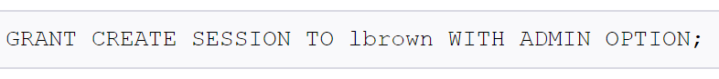
Quản lý bảo mật cho các người dùng
Ai có thể tạo các người dung ?
Các người dùng có quyền hệ thống CREATE USER
Vì quyền này là quyền quan trọng, nên chỉ có dba hoặc sa sở hữu quyền này
Nếu bạn muốn cấp quyền cho người dùng nào đó và cho họ có quyền để cấp lại quyền này cho người dùng khác thì thêm vào mệnh đề with admin option trong câu lệnh cấp quyền đó. Vì đây là mệnh đề quan trọng cho nên hãy suy nghĩ thật kỹ trước khi cấp cho ai đó.

Slide 7
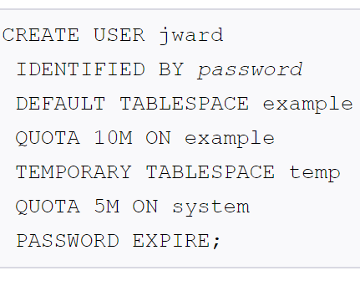
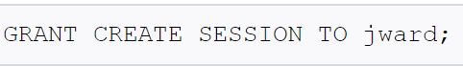
Quản lý bảo mật cho các người dùng
Tạo người dùng với các quyền tối thiểu
Notes:
When you create a new user account, you should enable this user to access the database.
Use the CREATE USER statement to create a new user account.For example:
This example creates a local user account and specifies the user password, default tablespace, temporary tablespace where temporary segments are created, tablespace quotas, and profile. At minimum, grant the user the CREATE SESSION privilege so that the user can access the database instance.
A newly created user cannot connect to the database until he or she has the CREATE SESSION privilege. If the user must access Oracle Enterprise Manager, then you should also grant the user the SELECT ANY DICTIONARY privilege.
Oracle stores data logically in tablespaces and physically in datafiles associated with the corresponding tablespace. Databases, tablespaces, and datafiles are closely related, but they have important differences: An Oracle database consists of one or more logical storage units called tablespaces, which collectively store all of the database's data. Each tablespace in an Oracle database consists of one or more files called datafiles, which are physical structures that conform to the operating system in which Oracle is running. A database's data is collectively stored in the datafiles that constitute each tablespace of the database. For example, the simplest Oracle database would have one tablespace and one datafile. Another database can have three tablespaces, each consisting of two datafiles (for a total of six datafiles).

Slide 8
Quản lý bảo mật cho các người dùng
Các hạn chế về việc tạo tên người dùng cho một người dung mới
Uniqueness of User Names
User Names in a Multitenant Environment
Case Sensitivity for User Names
Notes:
When you specify a name for a user account, you must be aware of restrictions such as whether the name is unique and naming conventions.
Topics:
Uniqueness of User Names
User Names in a Multitenant Environment
Case Sensitivity for User Names
Uniqueness of User Names
Each user has an associated schema; within a schema, each schema object must have a unique name.
Oracle Database will prevent you from creating a user name if it is already exists. You can check existing names by querying the USERNAME column of the DBA_USERS data dictionary view.
User Names in a Multitenant Environment
Within each PDB, a user name must be unique with respect to other user names and roles in that PDB.
Note the following restrictions:
For common user names, names for user-created common users must begin with C## (or c##).
For local user names, the name cannot start with C## (or c##)
A user and a role cannot have the same name.
Case Sensitivity for User Names
How you create a user name controls the case sensitivity in which the user name is stored in the database.

Slide 9
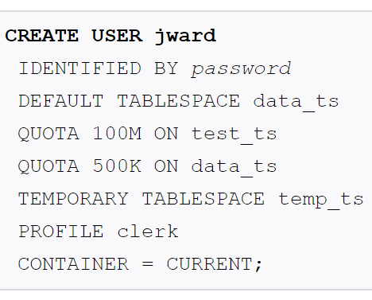
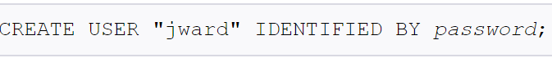
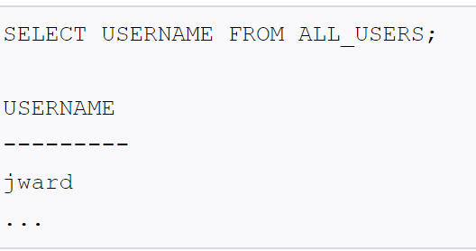
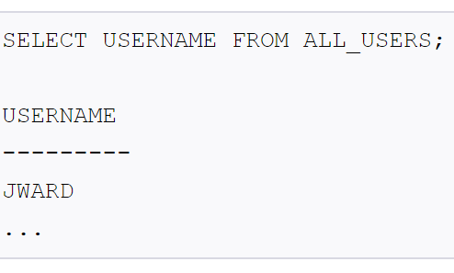
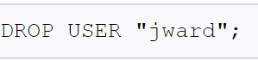
Quản lý bảo mật cho các người dùng
Notes:
User jward is stored in the database in upper-case letters. For example:
However, if you enclose the user name in double quotation marks, then the name is stored using the case sensitivity that you used for the name. For example:
So, when you query the ALL_USERS data dictionary view, you will find that the user account is stored using the case that you used to create it.
User JWARD and user jward are both stored in the database as separate user accounts. Later on, if you must modify or drop the user that you had created using double quotation marks, then you must enclose the user name in double quotation marks.

Slide 10
Quản lý bảo mật cho các người dùng
Tablespace mặc định đối với người dùng
CSDL được chia thành các đơn vị lưu trữ luận lý gọi là tablespace, cái mà nhóm các cấu trúc luận lý liên quan lại với nhau.VD: Tablespace thường nhóm các đối tượng ứng dụng với nhau để dễ dàng thực hiện các thao tác quản trị.
Mỗi người dùng nên có một default tablespace
Khi một đối tượng schema của người dùng được tạo, câu lệnh DDL không chỉ ra tablspace để chứa thì đối tượng đó sẽ được lưu trong default tablespace của người dùng
Tablespace cũng cho phép bạn tách dữ liệu người dùng và hệ thống. Sử dụng câu lệnh CREATE USER hoặc ALTER USER để thiết lập tablespace. Tablespace mặc định của tất cả người dùng là SYSTEM.
Notes:
Sẽ là ổn nếu ng dùng không tạo ra bất kỳ đối tượng nào. Tuy nhiên nếu việc tạo ra các đối tượng này là cần thiết thì nên tách riêng một tablespace cho các người dùng để giảm thiểu sự tranh chấp giữa data dictionary object và user object. Nhìn chung thì không được lưu trữ dữ liệu người dùng vào system tablespace. You can use the CREATE TABLESPACE SQL statement to create a permanent default tablespace other than SYSTEM at the time of database creation, to be used as the database default for permanent objects. By separating the user data from the system data, you reduce the likelihood of problems with the SYSTEM tablespace, which can in some circumstances cause the entire database to become nonfunctional. This default permanent tablespace is not used by system users, that is, SYS, SYSTEM, and OUTLN, whose default permanent tablespace is SYSTEM. A tablespace designated as the default permanent tablespace cannot be dropped. To accomplish this goal, you must first designate another tablespace as the default permanent tablespace. You can use the ALTER TABLESPACE SQL statement to alter the default permanent tablespace to another tablespace. Be aware that this will affect all users or objects created after the ALTER DDL statement is executed. You can also set a user default tablespace during user creation, and change it later with the ALTER USER statement. Changing the user default tablespace affects only objects created after the setting is changed.
When you specify the default tablespace for a user, also specify a quota on that tablespace.

Slide 11
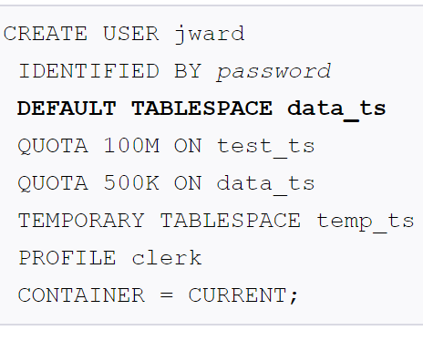
Quản lý bảo mật cho các người dùng
Mệnh đề DEFAULT TABLESPACE dung để gán tablespace
Notes:
The DEFAULT TABLESPACE clause in the CREATE USER statement assigns a default tablespace to the user.
In the following CREATE USER statement, the default tablespace for local user jward is data_ts:

Slide 12
Quản lý bảo mật cho các người dùng
Tablespace Quota
Dùng để xác định dung lượng cần thiết để cung cấp cho người dùng trên tablespace đó.Bạn có thể thiết lập quota cho bất kỳ tablespace nào ngoại trừ tablespace tạm. Thiết lập quota cần các điều sau:
Người dùng cần có quyền để tạo một đối tượng nào đó trên tablespace đó
CSDL Oracle giới hạn dung lượng cái mà được cấp phát để lưu trữ đối tượng người dùng phải nằm trong dung lượng của quota của tablespace mà người dung được cấp
Notes:
By default, a user has no quota on any tablespace in the database. If the user has the privilege to create a schema object, then you must assign a quota to allow the user to create objects. At a minimum, assign users a quota for the default tablespace, and additional quotas for other tablespaces in which they can create objects. The maximum amount of space that you can assign for a tablespace is 2 TB. If you need more space, then specify UNLIMITED for the QUOTA clause. You can assign a user either individual quotas for a specific amount of disk space in each tablespace or an unlimited amount of disk space in all tablespaces. Specific quotas prevent a user's objects from using too much space in the database.
You can assign quotas to a user tablespace when you create the user, or add or change quotas later. (You can find existing user quotas by querying the USER_TS_QUOTAS view.) If a new quota is less than the old one, then the following conditions remain true:
If a user has already exceeded a new tablespace quota, then the objects of a user in the tablespace cannot be allocated more space until the combined space of these objects is less than the new quota.
If a user has not exceeded a new tablespace quota, or if the space used by the objects of the user in the tablespace falls under a new tablespace quota, then the user's objects can be allocated space up to the new quota.

Slide 13
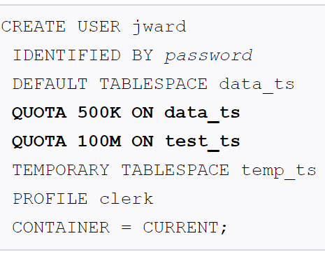
Quản lý bảo mật cho các người dùng
Thiết lập Tablespace Quota trong câu lệnh CREATE USER
Notes:
The QUOTA clause of the CREATE USER statement assigns the quotas for a tablespace.
The following CREATE USER statement assigns quotas for the test_ts and data_tstablespaces:

Slide 14
Quản lý bảo mật cho các người dùng
Thiết lập hạn chế về giới hạn cho các đối tượng người dùng trong tablespace
Bạn có thể hạn chế các giới hạn về quota đối với các đối tượng người dung trong tablespace có thể thiết lập về mức 0
Để hạn chế giới hạn quota, sử dụng câu lệnh SQL ALTER USER
Sau khi thiết lập mức giới hạn là 0, các đối tượng người dung trong tablespace vẫn được giữ nguyên, và người dung vẫn có thể tạo mới các đối tượng, nhưng các đối tượng tồn tại đó sẽ không được cấp phát them dung lượng. Ví dụ, bạn không thể nhập dữ liệu vào các bảng của người dung đã tồn tại. Hành động này sẽ gây ra lỗi ORA-1536 space quota exceeded for tables

Slide 15
Quản lý bảo mật cho các người dùng
Cấp cho người dùng unlimited tablespace dưới quyền hệ thống
Để thực hiện hành động này, cần phải cấp quyền UNLIMITED TABLESPACE cho người dùng đó dưới quyền hệ thống
Quyền này sẽ ghi đè tất cả các quota tường minh đã được cấp trước đó cho người dùng thành unlimited tablespace trong các tablespace của người dùng đó. Nếu sau này bạn thu hồi lại quyền đó, thì bạn phải thiết lập lại từng tablespace đó. Bạn chỉ có thể áp quyền này vào các người dùng, không được cho các vai trò (role)

Slide 16
Quản lý bảo mật cho các người dùng
Cấp cho người dùng unlimited tablespace dưới quyền hệ thống
Trước khi cấp quyền hệ thống này, cần phải xem xét các hệ quả như sau:
Ưu điểm:
Bạn làm việc này chỉ với một câu lệnh đơn giản (cấp cho tất cả tablespace của user)
Nhược điểm:
Quyền này sẽ ghi đè tất cả các quota đã thiết lập cho các tablespace
You cannot selectively revoke tablespace access from a user with the UNLIMITED TABLESPACE privilege. You can grant selective or restricted access only after revoking the privilege.

Slide 17
Quản lý bảo mật cho các người dùng
Thiết lập tablespace tạm cho người dùng
Một tablespace tạm chứa các dữ liệu tạm thời cái mà chỉ tồn tại trong khoảng thời gian của phiên người dung (user’s session). Bạn nên thiết lập bảng tạm cho người dùng.
Khi ng dung thực thi câu lệnh SQL cái mà yêu cầu các segment tạm, CSDL lưu trữ các segment tạm này trong tablespace tạm của người dung. Cái segment tạm này được tạo ra bởi hệ thống khi câu lệnh thực thi các thao tác kết hoặc sắp xếp.Các segment tạm sở hữu bởi SYS, cái mà có quyền đối với mọi tablespace
Để tạo một tablespace tạm bạn có thể sử dụng câu lệnh CREATE TEMPORARY TABLESPACE
Notes:
If you do not explicitly assign the user a temporary tablespace, then Oracle Database assigns the user the default temporary tablespace that was specified at database creation, or by an ALTER DATABASE statement at a later time. If there is no default temporary tablespace explicitly assigned, then the default is the SYSTEM tablespace or another permanent default established by the system administrator. Assigning a tablespace to be used specifically as a temporary tablespace eliminates file contention among temporary segments and other types of segments. You can set the temporary tablespace for a user at user creation, and change it later using the ALTER USER statement. You can also establish tablespace groups instead of assigning individual temporary tablespaces.

Slide 18
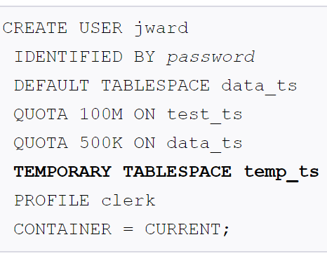
Quản lý bảo mật cho các người dùng
Thiết lập tablespace tạm cho người dùng
Notes:
The TEMPORARY TABLESPACE clause in the CREATE USER statement assigns a user a temporary tablespace.
In the following example, the temporary tablespace of jward is temp_ts, a tablespace created explicitly to contain only temporary segments.

Slide 19
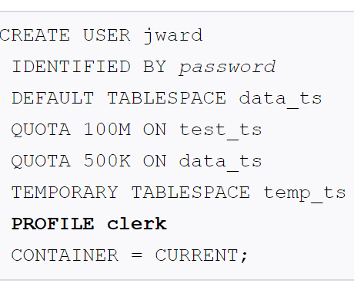
Quản lý bảo mật cho các người dùng
Thiết lập Profile đối với người dùng
Một profile là tập hợp các giới hạn, các thuộc tính đã định nghĩa, trên các tài nguyên csdl và các hạn chế về mật khẩu để truy xuất vào csdl
Profile có thể áp dụng cho nhiều người dùng, cho phép nhóm các người dùng có chung thuộc tính lại với nhau
Bạn có thể thiết lập profile trong câu lệnh tạo người dùng. Mệnh đề Profile trong câu lệnh CREATE USER dùng để gán cho người dùng một profile, nếu không thiết lập thì Oracle sẽ gán profile mặc định

Slide 20
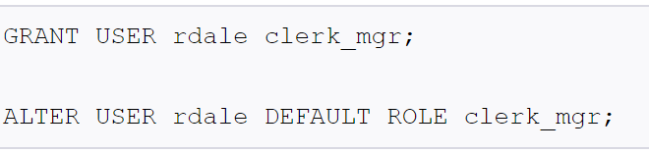
Quản lý bảo mật cho các người dùng
Tạo một role mặc định cho người dùng
Một role mặc định được kích hoạt tự động đối với người dùng khi người dùng tạo ra một phiên làm việc (session).
Bạn có thể gán không hoặc nhiều role cho người dùng. Bạn không thể thiết lập role mặc định cho người dùng trong câu lệnh CREATE USER. Khi bạn vừa tạo người dùng, thì thiết lập role mặc định là ALL, cái mà các role sau này được cấp cho ALL sẽ là role mặc định của người dùng (nếu có). Sử dụng câu lệnh ALTER USER để thay đổi các role mặc định.
Notes:
Before a role can be made the default role for a user, that user must have been already granted the role

Slide 21
Quản lý bảo mật cho các người dùng
Chỉnh sửa tài khoản người dùng
Bạn có thể sử dụng câu lệnh ALTER USER để chỉnh sửa tài khoản người dùng, như là thay đổi default tablespaces hoặc profile.Ngoài ra, bạn cũng có thể thay đổi mật khẩu
Việc thay đổi các thiết lập bảo mật ảnh hưởng đến các phiên làm việc người dùng trong tương lai, không phải phiên làm việc hiện tại.Hầu hết, bạn có thể chỉnh sửa các thiết lập bảo mật với câu lệnh ALTER USER. Người dùng cũng có thể thay đổi mật khẩu của họ. Tuy nhiên, để thay đổi bất kỳ tùy chọn khác của miền bảo mật người dùng, bạn phải có quyền hệ thống trong câu lệnh ALTER USER.
Notes:
ecurity administrators are typically the only users that have this system privilege, as it allows a modification of anyuser security domain. This privilege includes the ability to set tablespace quotas for a user on any tablespace in the database, even if the user performing the modification does not have a quota for a specified tablespace.

Slide 22
Quản lý bảo mật cho các người dùng
Thay đổi mật khẩu của người dùng bình thường (NON-SYS)
Các người dùng có mật khẩu của riêng họ, nhưng để thay đổi mật khẩu của người khác, họ phỉa có các quyền cần thiết.
Có thể sử dụng cả 2 câu lệnh PASSWORD và ALTER USER để thay đổi mật khẩu
Không có quyền nào được yêu cầu đối với người dùng để thay đổi mật khẩu của chính họ. Đồng thời khuyến khích người dùng nên thay đổi mật khẩu thường xuyên
Bạn có thể tìm các người dùng tồn tại trong database instance hiện tại bằng cách truy vấn khung nhìn ALL_USERS
Notes:
For better security, use the PASSWORD command to change the account's password. The ALTER USER statement displays the new password on the screen, where it can be seen by any overly curious coworkers. The PASSWORD command does not display the new password, so it is only known to you, not to your co-workers. In both cases, the password is encrypted on the network.
Users must have the PASSWORD and ALTER USER privilege to switch between methods of authentication. Usually, only an administrator has this privilege.

Slide 23
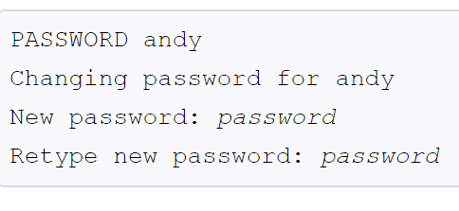
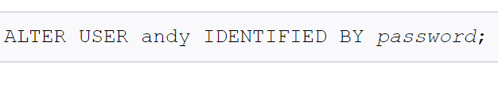
Quản lý bảo mật cho các người dùng
Thay đổi mật khẩu của người dùng bình thường (NON-SYS)
Notes:
Most users can change their own passwords with the SQL*Plus PASSWORD command or the ALTER USER SQL statement.
To use the SQL*Plus PASSWORD command to change a password, supply the user's name, and when prompted, enter the new password. To use the ALTER USER SQL statement change a password, include the IDENTIFIED BY clause.

Slide 24
Quản lý bảo mật cho các người dùng
Cấu hình giới hạn tài nguyên người dùng
Một giới hạn tài nguyên định nghĩa một số các tài nguyên hệ thống khả dụng cho người dùng
Bạn có thể thiết lập các giới hạn trên một số các tài nguyên hệ thống khả dụng cho người dùng như là một phần của miền bảo mật của người dùng đó.
Bằng cách làm việc này, Bạn có thể giới hạn sự tiêu thụ không kiểm soát các tài nguyên có giá trị như là CPU Time.
Notes:
This resource limit feature is very useful in large, multiuser systems, where system resources are very expensive. Excessive consumption of these resources by one or more users can detrimentally affect the other users of the database. In single-user or small-scale multiuser database systems, the system resource feature is not as important, because user consumption of system resources is less likely to have a detrimental impact.
You manage user resource limits by using Database Resource Manager. You can set password management preferences using profiles, either set individually or using a default profile for many users. Each Oracle database can have an unlimited number of profiles. Oracle Database allows the security administrator to enable or disable the enforcement of profile resource limits universally.
Setting resource limits causes a slight performance degradation when users create sessions, because Oracle Database loads all resource limit data for each user upon each connection to the database.

Slide 25
Quản lý bảo mật cho các người dùng
Các loại tài nguyên hệ thống và giới hạn
CSDL Oracle có thể giới hạn việc sử dụng của các loại của các tài nguyên hệ thống, bao gồm CPU Time, logical read. Nhìn chung Bạn có thể kiểm soát các tài nguyên này ở mức session, call hoặc cả hai. Có các loại giới hạn sau:
Giới hạn về mức phiên làm việc người dùng( session)
Giới hạn về mức Call
Giới hạn về CPU Time
Giới hạn về Logical Read
Giới hạn về các loại tài nguyên khác

Slide 26
Quản lý bảo mật cho các người dùng
Giới hạn về mức phiên làm việc người dùng( session)
Khi một người dùng kết nối đến csdl, một session được tạo ra. Các session sử dụng CPU Time và bộ nhớ, cái mà bạn có thể thiết lập các giới hạn.
Bạn có thể thiết lập một vài các giới hạn tài nguyên ở mức này. Nếu một người dùng vượt quá giới hạn ở mức này, thì CSDL sẽ ngắt (rollback) câu lệnh hiện tại và trả về một thông báo chỉ ra rằng các giới hạn đã đạt mức tối đa. Vào lúc này, Các câu lệnh trước đó nằm trong giao tác hiện tại được giữ nguyên, và các thao tác mà người dùng chỉ có thể thực hiện là COMMIT, ROLLBACK hoặc disconnect(COMMIT).Tất cả các hành động khác sẽ sinh ra lỗi.Sau khi thực hiện các thao tác khả dụng trên, người dùng không thể hoàn thành bất cứ công việc nào nữa trong cả phiên đó.

Slide 27
Quản lý bảo mật cho các người dùng
Giới hạn về mức Call
Mỗi lần mà người dùng thực thi câu lệnh SQL, CSDL thực hiện một vào bước để xử lý câu lệnh.
Trong quá trình xử lý câu lệnh SQL, Một vài lời gọi được thực hiện đến csdl được xem như là các giai đoạn thực thi khác nhau.Để ngăn ngừa việc bất kỳ một lời gọi nào sử dụng hệ thống quá mức, CSDL cho phép bạn thiết lập một vài các giới hạn tài nguyên ở mức call level.
Nếu một người dùng vượt quá giới hạn tài nguyên ở mức call, thì CSDL tạm dừng quá trình xử lý câu lệnh, rollback câu lệnh đó, và trả về lỗi. Tuy nhiên, các câu lệnh trước đó của giao tác hiện tại vẫn còn giữ nguyên, và phiên làm việc người dùng vẫn còn kết nối

Slide 28
Quản lý bảo mật cho các người dùng
Giới hạn về CPU Time
Khi một câu lệnh SQL và các lời gọi khác được thực hiện đến CSDL,CPU Time là cần thiết để xử lý lời gọi đó.
Các lời gọi trung bình yêu cầu một lượng nhỏ CPU Time. Tuy nhiên, một câu lệnh SQL liên quan đến một số lượng lớn dữ liệu hoặc một runaway query có thể sử dụng một lượng lớn CPUTime, Làm giải CPU Time để cho các công việc xử lý khác.
Để tránh việc không kiểm soát việc sử dụng CPU Time, bạn có thể thiết lập một giới hạn cố địh hoặc động trên CPU Time cho mỗi lời gọi và tổng thời giain CPU trong một phiên.Các giới hạn được thiết lập và được đo trên một phần tram giây (0.01 seconds) được sử dụng bởi một lời gọi hoặc một phiên.
Notes:
A runaway query is a query whose execution time is taking longer than the execution time estimated by the optimizer. Runaway queries can lead to using up all of your processor cycles or other resources during its execution.

Slide 29
Quản lý bảo mật cho các người dùng
Giới hạn về Logical Read
I/O là một trong những thao tác trả giá đắt nhất trong một hệ quản trị csdl
Các câu lệnh SQL nghiêng về I/O (I/O intensive) có thể độc quyền sử dụng bổ nhớ và đĩa cứng và có thể làm cho xảy ra cạnh tranh với các thao tác csdl khác đối với các tài nguyên này.
Để tránh việc sử dụng I/o quá mức, bạn có thể thiết lập logical data block read cho mỗi lời gọi và cho mỗi phiên.Logical data block read bao gồm data block đọc từ cả bộ nhớ và đĩa cứng. Các giới hạn này được thiết lập và đo bằng số lượng block đã đọc được thực heiẹn bởi một lời gọi hoặc cả một phiên.

Slide 30
Quản lý bảo mật cho các người dùng
Giới hạn về các loại tài nguyên khác
Bạn có thể điều khiển các giới hạn về số phiên làm việc người dùng đồng thời và thời gian nghỉ (idle time).
Các giới hạn về các tài nguyên khác như sau:
Bạn có thể giới hạn số lượng các phiên làm việc đồng thời cho mỗi người dùng
Bạn có thể thiết lập thời gian nghỉ cho một phiên
Bạn có thể thiết lập elapsed connect time cho một phiên
You can limit the amount of private System Global Area (SGA) space (used for private SQL areas) for a session.
Notes:
You can limit the number of concurrent sessions for each user. Each user can create only up to a predefined number of concurrent sessions.
You can limit the idle time for a session. If the time between calls in a session reaches the idle time limit, then the current transaction is rolled back, the session is terminated, and the resources of the session are returned to the system. The next call receives an error that indicates that the user is no longer connected to the instance. This limit is set as a number of elapsed minutes.
Note:
Shortly after a session is terminated because it has exceeded an idle time limit, the process monitor (PMON) background process cleans up after the terminated session. Until PMON completes this process, the terminated session is still counted in any session or user resource limit.
You can limit the elapsed connect time for each session. If the duration of a session exceeds the elapsed time limit, then the current transaction is rolled back, the session is dropped, and the resources of the session are returned to the system. This limit is set as a number of elapsed minutes.
Note:
Oracle Database does not constantly monitor the elapsed idle time or elapsed connection time. Doing so reduces system performance. Instead, it checks every few minutes. Therefore, a session can exceed this limit slightly (for example, by 5 minutes) before Oracle Database enforces the limit and terminates the session.
You can limit the amount of private System Global Area (SGA) space (used for private SQL areas) for a session.This limit is only important in systems that use the shared server configuration. Otherwise, private SQL areas are located in the Program Global Area (PGA). This limit is set as a number of bytes of memory in the SGA of an instance. Use the characters K or M to specify kilobytes or megabytes.

Slide 31
Quản lý bảo mật cho các người dùng
Quản lý tài nguyên với profile
Một profile là các tập hợp các giới hạn về tài nguyên và các tham số về mật khẩu cái mà hạn chế việc sử dụng csdl và tài nguyên hệ thống đối với một người dùng.
Là một tập hợp các thuộc tính áp dụng cho người dùng, cho phép chia sẻ các thuộc tính chung cho nhiều người dùng.
Bạn nên gán một profile cho mỗi người dùng, và một default profile cho mọi người dùng khác. Mỗi người dùng chỉ có một profile, việc tạo một cái mới sẽ thay thế phiên bản trước đó. Bạn phair tạo và quản lý các profile người dùng chỉ khi các giới hạn về tài nguyên là yêu cầu của chính sách csdl của bạn.
Notes:
User profiles in Oracle Internet Directory contain attributes pertinent to directory usage and authentication for each user. Similarly, profiles in Oracle Label Security contain attributes useful in label security user administration and operations management. Profile attributes can include restrictions on system resources. You can use Database Resource Manager to set these types of resource limits.
You should assign a profile to each user, and a default profile to all others. Each user can have only one profile, and creating a new one supersedes an earlier version. You must create and manage user profiles only if resource limits are a requirement of your database security policy. To use profiles, first categorize the related types of users in a database. Just as roles are used to manage the privileges of related users, profiles are used to manage the resource limits of related users. Determine how many profiles are needed to encompass all types of users in a database and then determine appropriate resource limits for each profile.
Profile resource limits are enforced only when you enable resource limitation for the associated database. Enabling this limitation can occur either before starting the database (using the RESOURCE_LIMIT initialization parameter) or while it is open (using the ALTER SYSTEM statement).
Though password parameters reside in profiles, they are unaffected by RESOURCE_LIMIT or ALTER SYSTEM and password management is always enabled. In Oracle Database, Database Resource Manager primarily handles resource allocations and restrictions.
Any authorized database user can create, assign to users, alter, and drop a profile at any time (using the CREATE USER or ALTER USER statement). Profiles can be assigned only to users and not to roles or other profiles. Profile assignments do not affect current sessions; instead, they take effect only in subsequent sessions.
To find information about current profiles, query the DBA_PROFILES view.

Slide 32
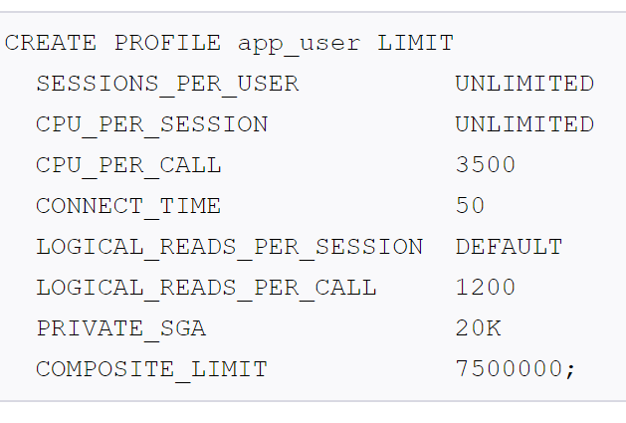
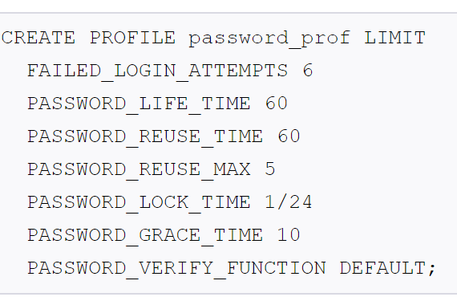
Quản lý bảo mật cho các người dùng
Tạo một profile
.
Notes:
A profile can encompass limits for a specific category, such as limits on passwords or limits on resources.
To create a profile, you must have the CREATE PROFILE system privilege. To find all existing profiles, you can query the DBA_PROFILES view.
Use the CREATE PROFILE statement to create a profile.
For example, to create a profile that defines password limits:
The following example shows how to create a resource limits profile.

Slide 33
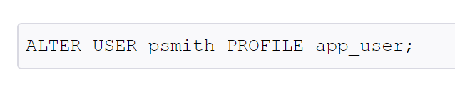
Quản lý bảo mật cho các người dùng
Gán một profile cho người dùng
Bạn có thể gán một profile cho một người dùng, người đã được có profile nào đó, nhưng cái được gán sẽ được ưu tiên. Khi bạn gán một profile đến người dùng bên ngoài hoặc global, các tham số về mật khẩu không làm ảnh hưởng đến người dùng đó.
Để tìm các profile đã được gán cho người dùng, bạn có thể truy vấn khung nhìn DBA_USERS
Notes:
Use the ALTER USER statement to assign the profile to a user

Slide 34
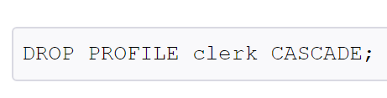
Quản lý bảo mật cho các người dùng
Dropping Profiles
Bạn có thể xóa một profile, ngay cả khi nó đang được gán cho người dùng. Khi xóa một profile, việc xóa đó không ảnh hưởng đến các phiên hoạt động tại thời điểm xóa. Chỉ có các phiên được tạo ra sau khi profile mới bị ảnh hưởng. Bạn không thể xóa default profile. Sử dụng câu lệnh SQL DROP PROFILE để xóa một profile. Để xóa một profile đang được gán cho người dùng sử dụng tùy chọn CASCADE.
Notes:
Any user currently assigned to a profile that is dropped is automatically is assigned to the DEFAULT profile. The DEFAULT profile cannot be dropped.

Slide 35
Quản lý bảo mật cho các người dùng
Dropping User Accounts
Bạn có thể xóa các tài khoản người dùng miễn là người dùng đó hiện không đăng nhập vào bất cứ phiên nào. Khi xóa ng dùng, các đối tượng liên kết trong schema của người dùng cũng bị xóa. Trước khi xóa người dùng, bạn phải đảm bảo rằng bạn có quyền thích hợp để làm điều đó.
Để xóa một tài khoản người dùng, Bạn phải có quyền hệ thống DROP USER. Khi bạn xóa một tài khoản người dùng, CSDL Oracle xóa tài khoản đó và các schema liên kết từ từ điển dữ liệu. Nó cũng xóa hết tất cả các đối tượng schema được chứa trong schema người dùng ngay lập tức (Nếu có).
Notes:
Note:
If a user schema and associated objects must remain but the user must be denied access to the database, then revoke the CREATE SESSION privilege from the user.
Do not attempt to drop the SYS or SYSTEM user. Doing so corrupts your database.

Slide 36
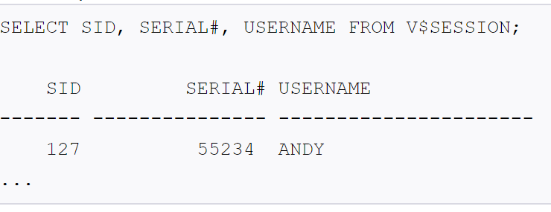
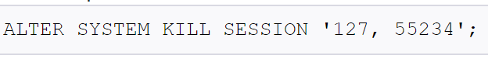
Quản lý bảo mật cho các người dùng
Terminating a User Session
Người dùng kết nối vào csdl không thể bị xóa.Phải ngắt người dùng(hoặc người dùng thoát phiên) trước khi bạn xóa người dùng đó.
Truy vấn khung nhìn động V$SESSION để tìm mã phiên của người dùng bạn muốn ngắt.
Sử dụng câu lệnh SQL ALTER SYSTEM để ngừng phiên của người dùng, dựa trên các thiết lập về SID và SERIAL# của view đó.

Slide 37
Quản lý bảo mật cho các người dùng
Dropping a User After the User Is No Longer Connected to the Database
Sau khi người dùng không có kết nối đến csdl,bạn có thể sử dụng câu lệnh DROP USER để xóa người dùng.
Để xóa người dùng và mọi đối tượng schema(nếu có), bạn phải xóa người dùng đó dưới quyền hệ thống.
Nếu schema của người dùng chứa bất kỳ các đối tượng schema phụ thuộc, thì sử dụng tùy chọn CASCADE để xóa người dùng và các đối tượng liên kết và các khóa ngoại phụ thuộc vào bảng các bảng của người dùng.
Notes:
After a user is disconnected from the database, you can use the DROP USER statement to drop the user.
To drop a user and all the user schema objects (if any), you must have the DROP USERsystem privilege. Because the DROP USER system privilege is powerful, a security administrator is typically the only type of user that has this privilege.
If the schema of the user contains any dependent schema objects, then use the CASCADEoption to drop the user and all associated objects and foreign keys that depend on the tables of the user successfully. If you do not specify CASCADE and the user schema contains dependent objects, then an error message is returned and the user is not dropped.

Slide 38
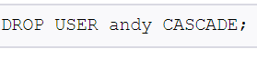
Quản lý bảo mật cho các người dùng
Dropping a User Whose Schema Contains Objects
Trước khi xóa người dùng mà schema chứa các đối tượng, Kiểm tra cẩn thận tác động của việc bỏ đi các đối tượng này trong schema
Truy vấn từ điển dữ liệu khung nhìn DBA_OBJECTS để tìm các đối tượng sở hữu bởi người dùng.
Sử dụng câu lệnh DROP USER với mệnh đề CASCADE để xóa người dùng và tất cả các đối tượng và khóa ngoại phụ thuộc vào các bảng mà người dùng đó sở hữu.
Notes:
Enter the user name in capital letters. Pay attention to any unknown cascading effects. For example, if you intend to drop a user who owns a table, then check whether any views or procedures depend on that particular table.

Slide 39
Quản lý bảo mật cho các người dùng
Database User and Profile Data Dictionary Views
CSDL Oracle cung cấp một tập hợp các khung nhìn từ điển dữ liệu cái mà cung cấp thông tin về các thiết lập mà bạn sử dụng để tạo các người dùng và profile.
Data Dictionary Views That List Information About Users and Profiles
Oracle Database provides a set of data dictionary views that contain information about database users and profiles.
Data Dictionary Views That Display Information about Users and Profiles

Slide 40
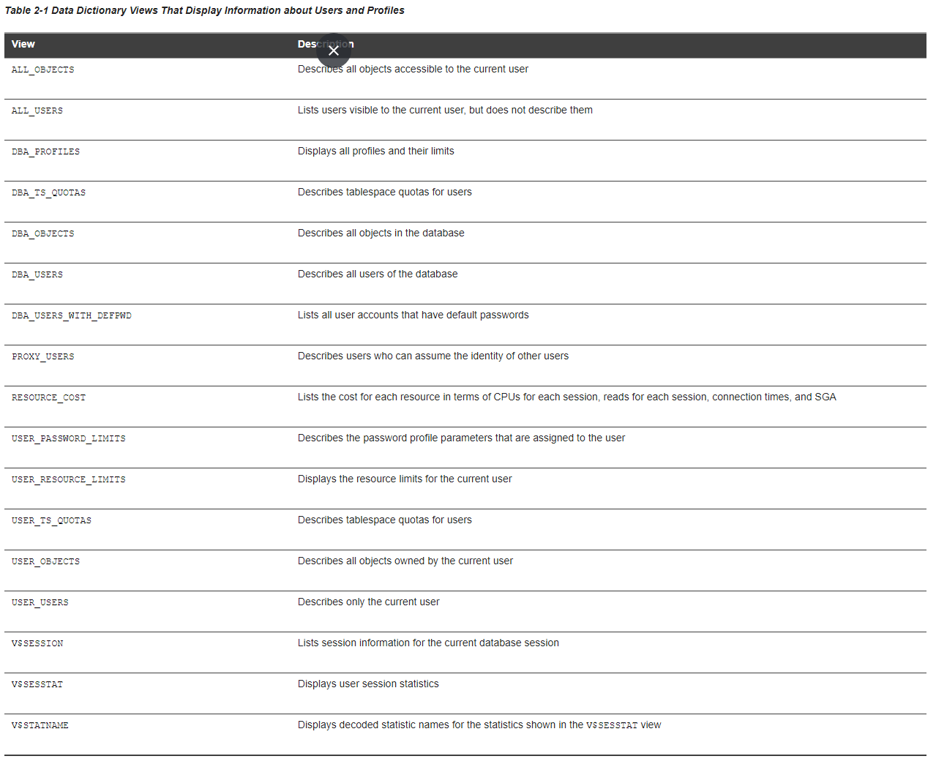

Slide 41
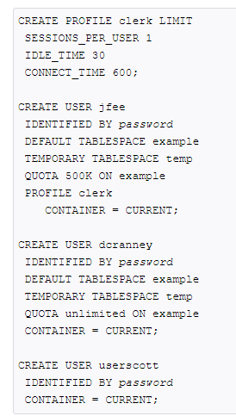
Quản lý bảo mật cho các người dùng
Ví dụ
Notes:
The following sections present examples of using these views. These examples assume that the following statements have been run. The users are all local users.

Slide 42
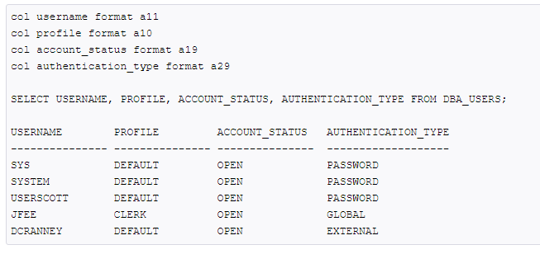
Quản lý bảo mật cho các người dùng
Query to Find All Users and Associated Information
Notes:
The DBA_USERS data dictionary view shows all users and their associated information as defined in the database.
For detailed information about the DBA_USERS view, see Oracle Database Reference.

Slide 43
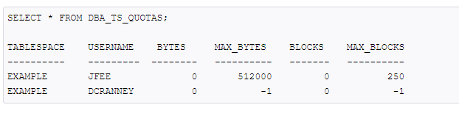
Quản lý bảo mật cho các người dùng
Query to List All Tablespace Quotas
Notes:
The DBA_TS_QUOTAS data dictionary view lists all tablespace quotas assigned to each user.
For detailed information about this view, see Oracle Database Reference.
For example:
When specific quotas are assigned, the exact number is indicated in the MAX_BYTES column. This number is always a multiple of the database block size, so if you specify a tablespace quota that is not a multiple of the database block size, then it is rounded up accordingly. Unlimited quotas are indicated by -1.

Slide 44
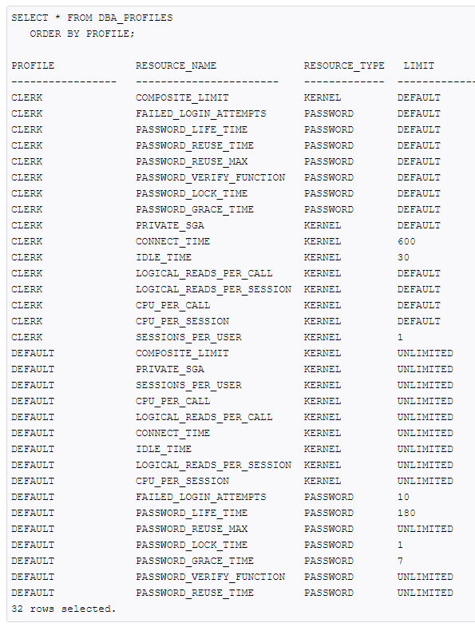
Quản lý bảo mật cho các người dùng
Query to List All Profiles and Assigned Limits
Notes:
The DBA_PROFILE view lists all profiles in the database and associated settings for each limit in each profile.
For detailed information about this view, see Oracle Database Reference.
For example:
To find the default profile values, you can run the following query:
SELECT * FROM DBA_PROFILES WHERE PROFILE = 'DEFAULT';

Slide 45
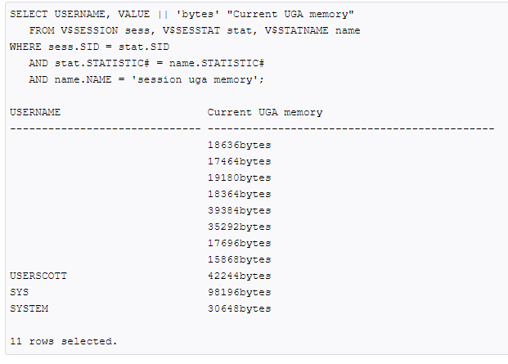
Quản lý bảo mật cho các người dùng
Query to View Memory Use for Each User Session
Notes:
The V$SESSION dynamic view lists the memory use for each user session.
For detailed information on this view, see Oracle Database Reference.
The following query lists all current sessions, showing the Oracle Database user and current User Global Area (UGA) memory use for each session:
To see the maximum UGA memory allocated to each session since the instance started, replace 'session uga memory' in the preceding query with 'session uga memory max'.

Slide 46
Cấu hình xác thực
Giới thiệu về xác thực
Bạn có thể cấu hình CSDL Oracle để xác thực (nghĩa là định danh) các người dùng hoặc các thực thể kết nối đến csdl. Xác thực có thể cấu hình theo nhiều cách khác nhau, như là qua csdl, từ hệ điều hành, hoặc qua mạng.
Xác thực nghĩa là xác minh danh tính của người dùng,thiết bị, hoặc các thực thể khác mà sử dụng dữ liệu, tài nguyên, hoặc ứng dụng.
Việc xác thực danh tính tạo nên một mối quan hệ tin tưởng cho các tương tác sắp tới.Xác thực cũng cho phép ghi nhận lại bằng cách liên kết các hành động, truy cập đến các danh tính cụ thể.
Notes:
You can authenticate both database and nondatabase users for an Oracle database. For simplicity, the same authentication method is generally used for all database users, but Oracle Database allows a single database instance to use any or all methods. Oracle Database requires special authentication procedures for database administrators, because they perform special database operations. Oracle Database also encrypts passwords during transmission to ensure the security of network authentication. After authentication, authorization processes can allow or limit the levels of access and action permitted to that entity. Authorization is described in Configuring Privilege and Role Authorization.

Slide 47
Cấu hình xác thực
Cấu hình mật khẩu bảo vệ
Bạn có thể bảo mật mật khẩu người dùng bằng nhiều cách, như là kiểm soát các yêu cầu tạo mật khẩu hoặc sử dụng các chính sách quản lý mật khẩu
Các cơ chế bảo mật mật khẩu được tích hợp trong CSDL Oracle
Oracle cung cấp các cơ chế bảo mật mật khẩu đã tích hợp sẵn được thiết kế để bảo vệ mật khẩu người dùng.

Slide 48
Cấu hình xác thực
Các loại bảo vệ mật khẩu như sau:
Mã hóa mật khẩu
Kiểm tra độ phức tạp mật khẩu
Ngăn chặn mật khẩu bị dò ra
Bắt buộc phân biệt hoa thường đối với mật khẩu
Băm mật khẩu bằng cơ chế 12C password version
Notes:
Password encryption. Oracle Database automatically and transparently encrypts passwords during network (client-to-server and server-to-server) connections, using Advanced Encryption Standard (AES) before sending them across the network. However, a password that is specified within a SQL statement (such as CREATE USER user_name IDENTIFIED BY password;) is still transmitted across the network in clear text in the network trace files. For this reason, you should have Advanced Security Option native network encryption enabled or configure Secure Sockets Layer (SSL) encryption
Password complexity checking. In a default installation, Oracle Database provides the ora12c_verify_function and ora12c_strong_verify_function password verification functions to ensure that new or changed passwords are sufficiently complex to prevent intruders who try to break into the system by guessing passwords. You must manually enable password complexity checking. You can further customize the complexity of your users' passwords. See About Password Complexity Verification for more information.
Preventing passwords from being broken. If a user tries to log in to Oracle Database multiple times using an incorrect password, then Oracle Database delays each login by one second. This protection applies for attempts that are made from different IP addresses or multiple client connections. This feature significantly decreases the number of passwords that an intruder would be able to try within a fixed time period when attempting to log in. The failed login delay slows down each failed login attempt, increasing the overall time that is required to perform a password-guessing attack because such attacks usually require a very large number of failed login attempts.
For non-administrative logins, Oracle Database protects against concurrent password guessing attacks by setting an exclusive lock for the failed login delay. This prevents an intruder from attempting to sidestep the failed login delay when the intruder tries the next concurrent guess in a different database session as soon as the first guess fails and is delayed. Intruders take advantage of the server utilization for this type of concurrent password-guessing attack: it does not overwhelm the server and use up all CPU resources. This enables the intruder to remain undetected, while at the same time, the intruder can perform as many concurrent guesses per second as possible.
By holding an exclusive lock on the account that is being attacked, Oracle Database mitigates concurrent password guessing attacks, but this can simultaneously leaves the account vulnerable to denial-of-service (DoS) attacks. To remedy this problem, you should create a password profile that has the FAILED_LOGIN_ATTEMPTS parameter is set to UNLIMITED, and then apply this password profile to the user account. The FAILED_LOGIN_ATTEMPTS parameter setting prevents the enforcement of failed login delays and does not limit the number of failed login attempts. For these types of accounts, Oracle recommends that you use a long random password.
The concurrent password-guessing attack protection does not apply to administrative user connections, because these kinds of connections must remain available at all times and be immune to denial-of-service attacks. Hence, Oracle recommends that you choose long passwords for any administrative privileges account.
Enforced case sensitivity for passwords. Passwords are case sensitive. For example, the password hPP5620qr fails if it is entered as hpp5620QR or hPp5620Qr. See Managing Password Case Sensitivity for information about how case sensitivity works, and how it affects password files and database links.
Passwords hashed using the 12C password version. To verify the user's password and enforce case sensitivity in password creation, Oracle Database uses the 12C password version, which is based on a de-optimized algorithm that involves Password-Based Key Derivation Function (PBKDF2) and the SHA-512 cryptographic hash functions. See Ensuring Against Password Security Threats by Using the 12C Password Version for more information.

Slide 49
Cấu hình xác thực
Các yêu cầu tối thiểu đối với mật khẩu
Oracle cung cấp một tập hợp các yêu cầu tối thiểu đối với mật khẩu
Password có thể có độ dài là 30 bytes. Có nhiều cách khác nhau để bạn có thể bảo mật mật khẩu, từ việc yêu cầu mật khẩu phải có độ dài hợp lý để tạo nên một custom password complexity verification scripts bắt buộc các chính sách về yêu cầu độ phức tạp mật khẩu áp dụng trên trang của bạn.

Slide 50
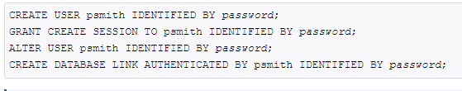
Cấu hình xác thực
Tạo mật khẩu bằng cách mệnnh đề IDENTIFIED BY
Notes:
SQL statements that accept the IDENTIFIED BY clause also enable you to create passwords.
To create passwords for users, use the CREATE USER, ALTER USER, GRANT CREATE SESSION, or CREATE DATABASE LINK SQL statement.
The following SQL statements create passwords with the IDENTIFIED BY clause.

Slide 51
Cấu hình xác thực
Sử dụng Password Management Policy
Chính sách quản lý mật khẩu có thể tạo và bắt buộc một tập hợp các hạn chế cái mà có thể bảo mật mật khẩu của bạn
Các hệ thống bảo mật cơ sở dữ liệu phụ thuộc vào mật khẩu yêu cầu mật khẩu phải được giữ bí mật mọi lúc.
Bởi vì các mật khẩu rất dễ bị đánh cắp và lạm dụng. Oracle DBMS sử dụng PMP. Các người quản trị và bảo mật điều khiển chính sách này thông qua các profile người dùng, cho phép điều khiển tốt hơn bảo mật của csdl.
Notes:
You can use the CREATE PROFILE statement to create a user profile. The profile is assigned to a user with the CREATE USER or ALTER USER statement.

Slide 52
Cấu hình xác thực
Finding User Accounts That Have Default Passwords
The DBA_USERS_WITH_DEFPWD data dictionary view can find user accounts that use default passwords.
When you create a database, most of the default accounts are locked with the passwords expired. If you have upgraded from an earlier release of Oracle Database, then you may have user accounts that have default passwords. These are default accounts that are created when you create a database, such as the HR, OE, and SCOTT accounts.
For greater security, you should change the passwords for these accounts. Using a default password that is commonly known can make your database vulnerable to attacks by intruders.

Slide 53
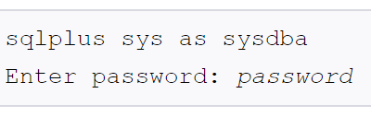
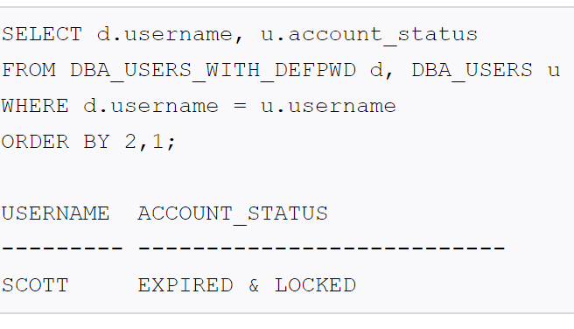
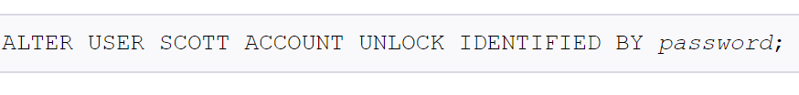
Cấu hình xác thực
Các bước để thay đổi mật khẩu mặc định
Log in to the database instance using SQL*Plus with the SYSDBA administrative privilege.
Query the DBA_USERS_WITH_DEFPWD data dictionary view.For example, to find both the names of accounts that have default passwords and the status of the account
Change the passwords for any accounts that the DBA_USERS_WITH_DEFPWD view lists.Oracle recommends that you do not assign these accounts passwords that they may have had in previous releases of Oracle Database.
Notes:
Follow the guidelines in Minimum Requirements for Passwords to replace password with a password that is secure.

Slide 54
Cấu hình xác thực
Các thiết lập về mật khẩu trong default profile
A profile is a collection of parameters that sets limits on database resources.
If you assign the profile to a user, then that user cannot exceed these limits. You can use profiles to configure database settings such as sessions per user, logging and tracing features, and so on. Profiles can also control user passwords. To find information about the current password settings in the profile, you can query the DBA_PROFILES data dictionary view.
Table following lists the password-specific parameter settings in the default profile.

Slide 55
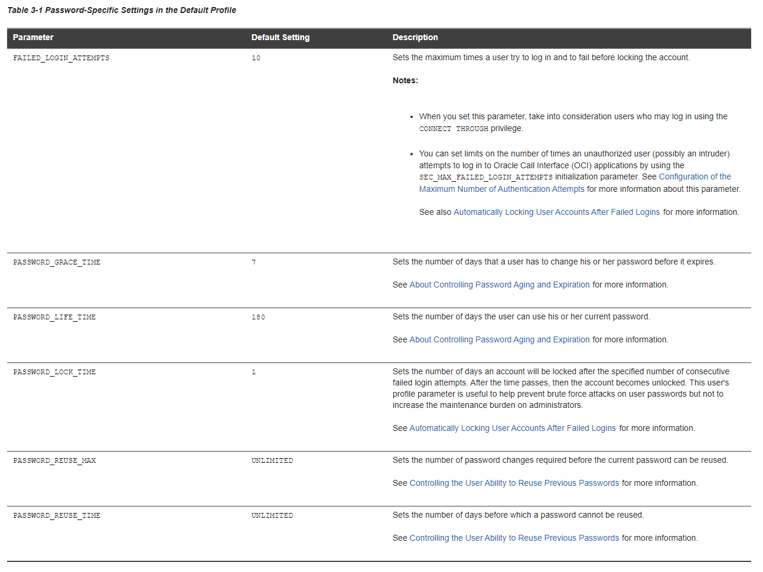

Slide 56
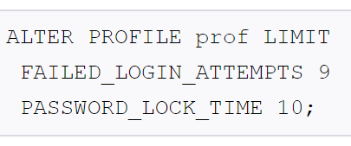
Cấu hình xác thực
Using the ALTER PROFILE Statement to Set Profile Limits
You can modify profile limits such as failed login attempts, password lock times, password reuse, and several other settings.
These settings are described in Table 3-1. For greater security, use the default settings that are described in this table, based on your needs. Use the ALTER PROFILE statement to modify a user's profile limits.
Notes:
See Also:
Oracle Database SQL Language Reference for more information about the CREATE PROFILE statement
Oracle Database SQL Language Reference for more information about the ALTER PROFILE statement
Oracle Database Reference about the password-related parameters described in this section

Slide 57
Cấu hình xác thực
Disabling and Enabling the Default Password Security Settings
Oracle provides scripts that you can use to disable and enable the default password security settings.
If your applications use the default password security settings from Oracle Database 10g release 2 (10.2), then you can revert to these settings until you modify the applications to use the default password security settings from Oracle Database 11g or later.
Modify your applications to conform to the password security settings from Oracle Database 11g or later.
Update your database to use the security configuration that suits your business needs, using one of the following methods:
Manually update the database security configuration.
Run the secconf.sql script to apply the default password settings from Oracle Database 11g or later. You can customize this script to have different security settings if you like, but remember that the settings listed in the original script are Oracle-recommended settings
Notes:
If you created your database manually, then you should run the secconf.sql script to apply the Oracle default password settings to the database. Databases that have been created with Database Configuration Assistant (DBCA) will have these settings, but manually created databases do not.
The secconf.sql script is in the $ORACLE_HOME/rdbms/admin directory. The secconf.sql script affects both password and audit settings. It has no effect on other security settings.

Slide 58
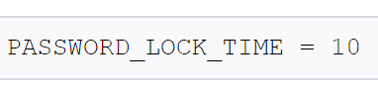
Cấu hình xác thực
Automatically Locking User Accounts After Failed Logins
CSDL Oracle có thể khóa tài khoản người dùng sau khi một số lần nhất định liên tiếp đăng nhập không thành công.
Để khóa tài khoản người dùng một cách tự động sau một khoảng thời xác định hoặc yêu cầu người quản trị can thể để mở khóa, thiết lập tham số PASSWORD_LOCK_TIME profile trong câu lệnh CREATE PROFILE hoặc ALTER PROFILE. Ví dụ, thiết lập khoảng thời gian đó là 10 ngày:
Notes:
Note the following:
You also can lock accounts manually, so that they must be unlocked explicitly by a database administrator.
You can specify the permissible number of failed login attempts by using the CREATE PROFILE statement. You can also specify the amount of time accounts remain locked.
Each time the user unsuccessfully logs in, Oracle Database increases the delay exponentially with each login failure.
If you do not specify a time interval for unlocking the account, then PASSWORD_LOCK_TIME assumes the value specified in a default profile. (The recommended value is 1 day.) If you specify PASSWORD_LOCK_TIME as UNLIMITED, then you must explicitly unlock the account by using an ALTER USER statement. For example, assuming that PASSWORD_LOCK_TIME UNLIMITED is specified for johndoe, then you use the following statement to unlock the johndoe account:
ALTER USER johndoe ACCOUNT UNLOCK;
After a user successfully logs into an account, Oracle Database resets the unsuccessful login attempt count for the user, if it is non-zero, to zero.
In a multitenant environment, a locked common user account will be locked across all PDBs in the root.

Slide 59
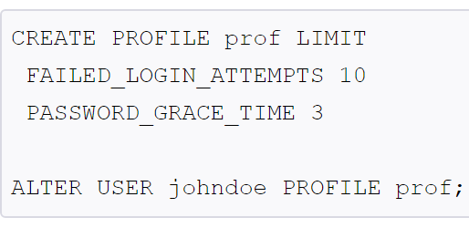
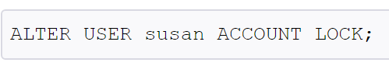
Cấu hình xác thực
Hình trên: Khóa tài khoản với câu lệnh CREATE PROFILE
Hình dưới: Câu lệnh Khóa tài khoản người dùng
Notes:
Example: Locking an Account with the CREATE PROFILE Statement
The CREATE PROFILE statement can lock user accounts if a user’s attempt to log in violates the CREATE PROFILE settings.
Example 3-1 sets the maximum number of failed login attempts for the user johndoe to 10 (the default), and the amount of time the account locked to 30 days. The account will unlock automatically after 30 days.
Explicitly Locking a User Account
When you explicitly lock a user account, the account cannot be unlocked automatically. Only a security administrator can unlock the account.
In a multitenant environment, after you have locked a common user account in the root, this user cannot log in to any PDB that is associated with this root, nor can this account be unlocked in a PDB. In addition, you can lock a common account locally in a PDB, which will prevent the common user from logging in to that PDB.
To explicitly lock a user account, use the CREATE USER or ALTER USER statement.
For example, the following statement locks the user account, susan:

Slide 60
Cấu hình xác thực
Controlling the User Ability to Reuse Previous Passwords
Bạn có thể đảm bảo rằng người dùng không sử dụng lại mật khẩu cũ của họ trong một khoảng thời gian nhất định hoặc trong một số lần nhất định mật khẩu thay đổi.
Để đảm bảo rằng người dùng không sử dụng lại mật khẩu cũ của họ trong một khoảng thời gain, thiết lập các luật đó cho việc sử dụng lại mật khẩu với các câu lệnh CREATE PROFILE hoặc ALTER PROFILE.
Bảng sau đây liệt kê các tham số trong CREATE PROFILE và ALTER PROFILE cái mà kiểm soát khả năng sử dụng lại mật khẩu cũ của người dùng..

Slide 61
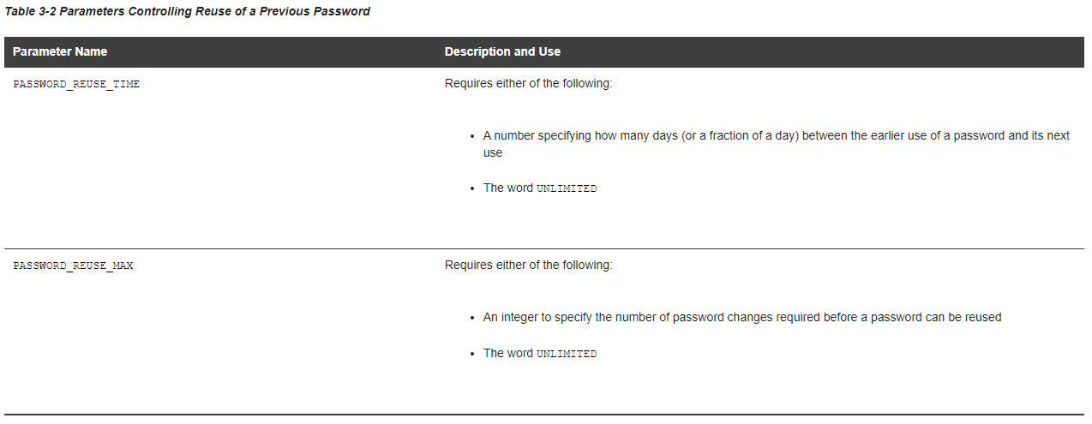
Notes:
If you do not specify a parameter, then the user can reuse passwords at any time, which is not a good security practice.
If neither parameter is UNLIMITED, then password reuse is allowed, but only after meeting both conditions. The user must have changed the password the specified number of times, and the specified number of days must have passed since the previous password was last used.
For example, suppose that the profile of user A had PASSWORD_REUSE_MAX set to 10 and PASSWORD_REUSE_TIME set to 30. User A cannot reuse a password until he or she has reset the password 10 times, and until 30 days had passed since the password was last used.
If either parameter is specified as UNLIMITED, then the user can never reuse a password.
If you set both parameters to UNLIMITED, then Oracle Database ignores both, and the user can reuse any password at any time.
Note:
If you specify DEFAULT for either parameter, then Oracle Database uses the value defined in the DEFAULT profile, which sets all parameters to UNLIMITED. Oracle Database thus uses UNLIMITED for any parameter specified as DEFAULT, unless you change the setting for that parameter in the DEFAULT profile.
See Also:
Oracle Database SQL Language Reference for more information about the CREATE PROFILE statement
Oracle Database SQL Language Reference for more information about the ALTER PROFILE statement

Slide 62
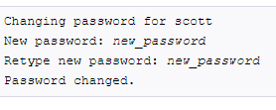
Cấu hình xác thực
About Controlling Password Aging and Expiration
Bạn có thể thiết lập password lifetime, sau thời gian đó thì password sẽ bị hết hạn
Điều này có nghĩa là lần đăng nhập tiếp theo với mật khẩu đang sử dụng,ng dùng sẽ được thông báo để thay đổi mật khẩu
Bạn có thể thiết lập grace period, trong khoảng thời gian này với mỗi lần người dùng đăng nhập vào csdl thì sẽ nhận được thông để cảnh báo để thay đổi mật khẩu
Đối với người quản trị csdl, Bạn có thể thiết lập trạng thái mật khẩu thành hết hạn một cách thủ công, cái mà sẽ thiết lập trạng thái tài khoản thành EXPIRED. Người dùng phải tuân thủ thông báo và phải thay đổi mật khẩu trước khi đăng nhập
Notes:
You can specify a password lifetime, after which the password expires.
This means that the next time the user logs in with the current, correct password, he or she is prompted to change the password. By default, there are no complexity or password history checks, so users can still reuse any previous or weak passwords. You can control these factors by setting the PASSWORD_REUSE_TIME, PASSWORD_REUSE_MAX, and PASSWORD_VERIFY_FUNCTION parameters. (See Controlling the User Ability to Reuse Previous Passwords and About Password Complexity Verification for more information.)
In addition, you can set a grace period, during which each attempt to log in to the database account receives a warning message to change the password. If the user does not change it by the end of that period, then Oracle Database expires the account.
As a database administrator, you can manually set the password state to be expired, which sets the account status to EXPIRED. The user must then follow the prompts to change the password before the logon can proceed.
For example, in SQL*Plus, suppose user SCOTT tries to log in with the correct credentials, but his password has expired. User SCOTT will then see the ORA-28001: The password has expired error and be prompted to change his password, as follows:

Slide 63
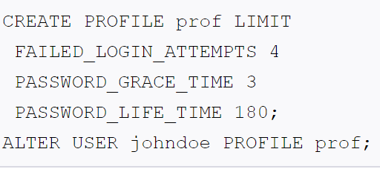
Cấu hình xác thực
Using the CREATE PROFILE or ALTER PROFILE Statement to Set a Password Lifetime
Khi bạn thiết lập lifetime cho mật khẩu, người dùng phải tạo mật khẩu mới khi lifetime này kết thúc
Sử dụng câu lệnh CREATE PROFILE hoặc ALTER PROFILE để thiết lập lifetime đối với mật khẩu
Notes:
To understand the life cycle of passwords, see Password Change Life Cycle.
The following example demonstrates how to create and assign a profile to user johndoe, and the PASSWORD_LIFE_TIME clause specifies that johndoe can use the same password for 180 days before it expires.

Slide 64
Cấu hình xác thực
Checking the Status of a User Account
Bạn có thể kiểm tra trạng thái(open,grace,expired) của bất kỳ tài khoản
Để kiểm tra trạng thái của tài khoản người dùng, truy vấn cột ACCOUNT_STATUS trong khung nhìn từ điển dữ liệu DBA_USERS

Slide 65
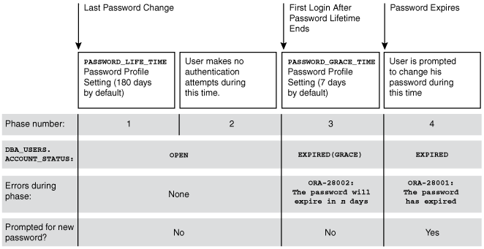
Cấu hình xác thực
Password Change Life Cycle
Sau khi mật khẩu được tạo, nó theo một chu kỳ và grace period trong 4 pha
Notes:
Phase 1: After the user account is created, or the password of an existing account is changed, the password lifetime period begins.
Phase 2: This phase represents the period of time after the password lifetime ends but before the user logs in again with the correct password. The correct credentials are needed for Oracle Database to update the account status. Otherwise, the account status will remain unchanged. Oracle Database does not have any background process to update the account status. All changes to the account status are driven by the Oracle Database server process on behalf of authenticated users.
Phase 3: When the user finally does log in, the grace period begins. Oracle Database then updates the DBA_USERS.EXPIRY_DATE column to a new value using the current time plus the value of the PASSWORD_GRACE_TIME setting from the account's password profile. At this point, the user receives an ORA-28002 warning message about the password expiring in the near future (for example, ORA-28002 The password will expire within 7 days if PASSWORD_GRACE_TIME is set to 7days), but the user can still log in without changing the password. The DBA_USERS.EXPIRY_DATE column shows the time in the future when the user will be prompted to change their password.
Phase 4: After the grace period (Phase 3) ends, the ORA-28001: The password has expired error appears, and the user is prompted to change the password after entering the current, correct password before the authentication can proceed. If the user has an Oracle Active Data Guard configuration, where there is a primary and a stand-by database, and the authentication attempt is made on the standby database (which is a read-only database), then the ORA-28032: Your password has expired and the database is set to read-only error appears. The user should log into the primary database and change the password there
During any of these four phases, you can query the DBA_USERS data dictionary view to find the user's account status in the DBA_USERS.ACCOUNT_STATUS column.

Slide 66
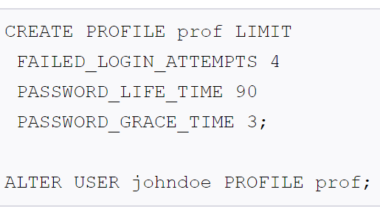
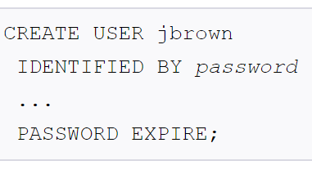
Cấu hình xác thực
Notes:
Hinh ben trai
In the following example, the profile assigned to johndoe includes the specification of a grace period: PASSWORD_GRACE_TIME = 3 (the recommended value). The first time johndoe tries to log in to the database after 90 days (this can be any day after the 90th day, that is, the 91st day, 100th day, or another day), he receives a warning message that his password will expire in 3 days. If 3 days pass, and if he does not change his password, then the password expires. After this, he receives a prompt to change his password on any attempt to log in.
Hinhben phai
A database administrator or a user who has the ALTER USER system privilege can explicitly expire a password by using the CREATE USER and ALTER USER statements. The following statement creates a user with an expired password. This setting forces the user to change the password before the user can log in to the database.
There is no "password unexpire" clause for the CREATE USER statement, but an account can be "unexpired" by changing the password on the account.

Slide 67
Cấu hình xác thực
PASSWORD_LIFE_TIME Profile Parameter Low Value
Hãy cẩn thận nếu bạn thiết lập tham số PASSWORD_LIFE_TIME trong CREATE PROFILE hoặc ALTER PROFILE có một giá trị nhỏ (vd, 1 ngày)
Giới hạn PASSWORD_LIFE_TIME của profile được đô từ thời gian cuối mà mật khẩu được đổi, hoặc thời điểm tạo tài khoản nếu mật khẩu chưa bao giờ đổi.Những thông tin này được lưu trong cột PTIME(password change time) và CTIME(account creation time) của bảng hệ thống SYS.USERS$.Giới hạn PASSWORD_LIFE_TIME không được đo từ thời điểm bắt đầu của lần cuối tham số này được thay đổi trong profile, như ý định ban đầu.Do đó,bất kỳ tài khoản ảnh hưởng bởi sự thay đổi trong profile cái mà thời gian đổi mật khẩu lần gần đây lớn hơn PASSWORD_LIFE_TIME thì tài khoản khoản đó sẽ lập tức hết hạn và vào trạng thái grace period vào lần kết nối tiếp theo, gây ra lỗi ORA-28002: The password will expire within n days warning.
Notes:
The PASSWORD_LIFE_TIME limit of a profile is measured from the last time that an account's password is changed, or the account creation time if the password has never been changed. These dates are recorded in the PTIME (password change time) and CTIME (account creation time) columns of the SYS.USER$ system table. The PASSWORD_LIFE_TIME limit is not measured starting from the timestamp of the last change to the PASSWORD_LIFE_TIME profile parameter, as may be initially thought. Therefore, any accounts affected by the changed profile whose last password change time was more than PASSWORD_LIFE_TIME days ago immediately expire and enter their grace period on their next connection, issuing the ORA-28002: The password will expire within n days warning.

Slide 68
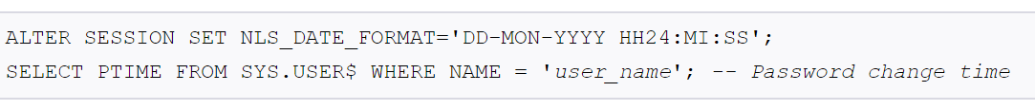
Cấu hình xác thực
Notes:
H1
As a database administrator, you can find an account's last password change time as follows:
h2
To find when the account was created and the password expiration date, issue the following query:
h3
If the user who is assigned this profile is currently logged in when you set the PASSWORD_LIFE_TIME parameter and remains logged in, then Oracle Database does not change the user's account status from OPEN to EXPIRED(GRACE) when the currently listed expiration date passes. The timing begins only when the user logs into the database. You can check the user's last login time as follows:
When making changes to a password profile, a database administrator must be aware that if some of the users who are subject to this profile are currently logged in to the Oracle database while their password profile is being updated by the administrator, then those users could potentially remain logged in to the system even beyond the expiration date of their password. You can find the currently logged in users by querying the USERNAME column of the V$SESSION view.
This is because the expiration date of a user's password is based on the timestamp of the last password change on their account plus the value of the PASSWORD_LIFE_TIME password profile parameter set by the administrator. It is not based on the timestamp of the last change to the password profile itself.
Note the following:
If the user is not logged in when you set PASSWORD_LIFE_TIME to a low value, then the user's account status does not change until the user logs in.
You can set the PASSWORD_LIFE_TIME parameter to UNLIMITED, but this only affects accounts that have not entered their grace period. After the grace period expires, the user must change the password.

Slide 69
Cấu hình xác thực
Managing the Complexity of Passwords
Oracle DBMS cung cấp một tập hợp các chức năng để bạn có thể sử dụng để quản lý độ phức tạp của mật khẩu
Xác minh độ phức tạp kiểm tra mỗi mật khẩu có đủ phức tạp để chống lại các kẻ xâm nhập cố gắng đoán mật khẩu người dùng
Sử dụng chức năng xác minh độ phức tạp bắt buộc người dùng tạo mật khẩu mạnh mẽ, bảo mật cho các tài khoản trong csdl.Bạn phải đảm bảo rằng mật khẩu cho người dùng đủ phức tạp, cung cấp một mức bảo vệ hợp lý chống lại các kẻ xâm nhập người muốn đột nhập vào hệ thống của bạn bằng cách đoán mật khẩu

Slide 70
Cấu hình xác thực
How Oracle Database Checks the Complexity of Passwords
CSDL Oracle cung cấp 4 hàm xác thực mật khẩu để kiểm tra độ phức tạp mật khẩu
Các hàm này nằm trong file script PL/SQL utlpwdmg.sql (ở $ORACLE_HOME/rdbms/admin). Khi các hàm này được kích hoạt, nó có thể kiểm tra xem người dùng có tạo hoặc thay đổi mật khẩu đúng hay không.Khi nó được kích hoạt, kiểm tra độ phức tạp của mật khẩu không bắt buộc cho người dùng SYS, nó chỉ áp dụng đến các người dùng non-SYS.Để có một mật khẩu bảo mật,Oracle khyến nghị rằng bạn nên leien kết hàm xác thực mật khẩu với default profile.
Notes:
These functions are in the utlpwdmg.sql PL/SQL script (located in $ORACLE_HOME/rdbms/admin). When these functions are enabled, they can check whether users are correctly creating or modifying their passwords. When enabled, password complexity checking is not enforced for user SYS; it only applies to non-SYS users. For better security of passwords, Oracle recommends that you associate the password verification function with the default profile. About Customizing Password Complexity Verification provides an example of how to accomplish this.

Slide 71
Cấu hình xác thực
Who Can Use the Password Complexity Functions?
Các hàm độ phức tạp mật khẩu cho phép bạn tùy chỉnh cách mà người dùng truy xuất vào dữ liệu của bạn
Trước khi bạn có thể sử dụng các hàm đánh giá độ phức tạp mật khẩu trong câu lệnh CREATE PROFILE hoặc ALTER PROFILE, bạn phải cấp quyền EXECUTE trên các hàm này trước
Các hàm đánh giá mật khẩu nằm ở trong SYS schema

Slide 72
Cấu hình xác thực
verify_function_11G Function Password Requirements
Hàm verify_function_11G có nguồn gốc từ CSDL Oracle phiên bản 11g
Hàm này kiểm tra các yêu câu sau khi người dùng tạo hoặc chỉnh sửa mật khẩu:
Không được trùng hoặc đảo ngược hoặc gán thêm số từ 1-100 trên tên người dùng
Không được trùng hoặc gán thêm số từ 1-100 tên server
Không được quá đơn giản(oracle,oracle[1-100],welcome1,database1,account1,user1234,password1,oracle123,computer1,change_on_install)
bao gồm ít nhất 1 kí số và 1 kí tự alphabetic
khác mật khẫu cũ ít nhất 3 kí tự
Không dưới 8 kí tự và không vượt quá 30 kí tự
không chứa kí tự ngoặc kép(").Nó chỉ có thể bao quanh bởi ngoặc kép.

Slide 73
Cấu hình xác thực
ora12c_verify_function Password Requirements
Hàm ora12c_verify_function cung cấp các yêu cầu theo tiêu chuẩn của Cục anh ninh CSDL quốc phòng đề xuất.
This function checks for the following requirements when users create or modify passwords:
không ít hơn 8 kí tự và bao gồm ít nhất 1 kí số và 1 kí tự alphabetic
không được giống tên người dùng [đảo tên người dùng]
không được giống tên csdl
không chứa từ oracle (oracle123)
không quá đơn giản
khác với mật khẩu cũ ít nhất 3 kí tự
chứa ít nhất 1 kí tự đặc biệt
không được vượt quá 30 kí tự
không chứa kí tự ngoặc kép(").Nó chỉ có thể bao quanh bởi ngoặc kép.

Slide 74
Cấu hình xác thực
ora12c_strong_verify_function Function Password Requirements
Hàm ora12c_strong_verify_function đáp ứng các yêu cầu của Hướng dẫn triển khai kỹ thuật bảo mật cơ sở dữ liệu của Bộ Quốc phòng.
Hàm này kiểm tra các yêu cầu sau khi người dùng tạo hoặc sửa mật khẩu :
Phải chứa ít nhất 2 kí tự viết hoa,2 kí tự viết thường,2 kí só, 2 kí tự đặc biệt.Các kí tự đặc biệt như sau :‘ ~ ! @ # $ % ^ & * ( ) _ - + = { } [ ] \ / < > , . ; ? ' : | (space)
Phải khác với mật khẩu cũ ít nhất 4 kí tự.
có độ dài từ [9-30] kí tự.
không chứa kí tự ngoặc kép(").Nó chỉ có thể bao quanh bởi ngoặc kép.

Slide 75
Cấu hình xác thực
About Customizing Password Complexity Verification
Bạn có thể tạo hàm kiểm tra độ phức tạp mật khẩu của riêng bạn bằng cách sao lưu utlpwdmg.sql script và sau đó chỉnh sửa các hàm được tạo bởi script này.Thực tế,Oracle khuyến nghị bạn làm như thế để bảo mật mật khẩu của trang của bạn
Không được đặt câu lệnh DDL trong việc tùy chỉnh hàm kiểm tra độ phức tạp mật khẩu. DDL không được cho phép trong quá trình thực thi của các hàm kiểm tra độ phức tạp mật khẩu
Notes:
See also Guideline 1 in Guidelines for Securing Passwords for general advice on creating passwords. Remember that the password complexity checking is not enforced for user SYS. If you make no modifications to the utlpwdmg.sql script, then it uses the ora12c_verify_function function as the default function.

Slide 76
Cấu hình xác thực
Enabling Password Complexity Verification
Script utlpwdmg.sql có thể được tùy chỉnh để cho phép kích hoạt kiểm tra độ phức tạp mật khẩu.

Slide 77
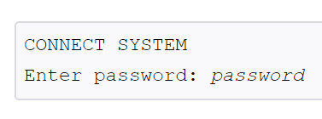
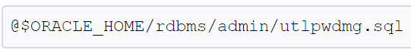
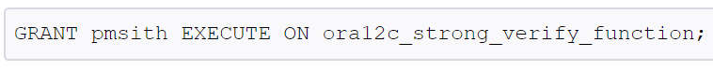
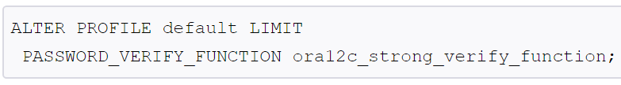
Đăng nhập vào SQL*Plus với quyền quản trị.
Chạy script utlpwdmg.sql( hoặc phiên bản đã chỉnh sửa của script này) để tạo các hàm độ phức tạm mật khẩu trong SYS schema.
Cấp cho bất kỳ người dùng quyền EXECUTE để thực thi các hàm
Trong default profile hoặc user profile, thiết lập tham số PASSWORD_VERIFY_FUNCTION bằng các function bạn muốn hoặc function đã được tùy biến.Sử dụng một trong các phương thức sau:
Đăng nhập vào SQL*Plus với quyền quản trị và sử dụng câu lệnh CREATE PROFILE hoặc ALTER PROFILE để kích hoạt các hàm.Đảm bảo rằng bạn có quyền thực thi trên các hàm này.Ví dụ, Để cập nhật default profile sử dụng hàm ora12c_strong_verify:
Trong Oracle Enterprise Manager Cloud Control, từ menu Administration, chọn Security, sau đó là Profiles.Chọn Password tab.Dưới phần Complexity,từ danh sách Complexity Function, chọn tên của hàm độ phức tạp bạn muốn.Chọn Apple.
Sau khi bạn kích hoạt hàm kiểm tra độ phức tạp mật khẩu,nó sẽ có tác dụng ngay lập tức. Nếu bạn muốn tắt nó, thì chạy câu lệnh sau:
Notes:
Note:
The ALTER USER statement has a REPLACE clause. With this clause, users can change their own unexpired passwords by supplying the previous password to authenticate themselves.
If the password has expired, then the user cannot log in to SQL to issue the ALTER USER command. Instead, the OCIPasswordChange() function must be used, which also requires the previous password.
A database administrator with ALTER ANY USER privilege can change any user password (force a new password) without supplying the old one.

Slide 78
Cấu hình xác thực
SEC_CASE_SENSITIVE_LOGON Parameter and Password Case Sensitivity
Tham số khởi tạo SEC_CASE_SENSITIVE_LOGON kiểm soát sử dụng phân biệt hoat thường trong mật khẩu
Chỉ có những người dùng có quyền ALTER SYSTEM có thể thiết lập tham số SEC_CASE_SENSITIVE_LOGON. Bạn nên đảm bảo rằng tham số này được thiết lập thành TRUE vì thế phân biệt hoa thường sẽ bị bắt buộc khi người dùng nhập mật khẩu.Tuy nhiên, Bạn nên cảnh giác rằng tham số này đã lỗi thời (deprecated), nhưng vẫn được giữ lại để thích ứng ngược.
Khi bạn tạo hoặc sửa tài khoản, mặc định, mật khẩu sẽ phân biệt hoa thường. Phân biệt hoa thường không chỉ ảnh hưởng đến mật khẩu đến người dùng nhập thủ công, mà còn ảnh hưởng tới password file
Notes:
For greater security, Oracle recommends that you use case sensitivity in passwords. issues with your applications, then you can use the SEC_CASE_SENSITIVE_LOGONparameter to disable password case sensitivity. Examples of application compatibility issues are applications that force passwords to uppercase before usiHowever, if you have compatibility ng them to authenticate to the Oracle server, or different application modules being inconsistent about case sensitivity when sending credentials to start a database session.
Ensure that the SEC_CASE_SENSITIVE_LOGON parameter is not set to FALSE if the SQLNET.ALLOWED_LOGON_VERSION_SERVER parameter is set to 12 or 12a. This is because the more secure password versions used for this mode only support case-sensitive password checking. For compatibility reasons, Oracle Database does not prevent the use of FALSE for SEC_CASE_SENSITIVE_LOGON when SQLNET.ALLOWED_LOGON_VERSION_SERVER is set to 12 or 12a. Setting SEC_CASE_SENSITIVE_LOGON to FALSE when SQLNET.ALLOWED_LOGON_VERSION_SERVER is set to 12 or 12a causes all accounts to become inaccessible. If SQLNET.ALLOWED_LOGON_VERSION_SERVER is set to 11 or a lower value, then Oracle recommends that you set SEC_CASE_SENSITIVE_LOGON to TRUE, because the more secure password versions used in Exclusive Mode (when SQLNET.ALLOWED_LOGON_VERSION_SERVER is 12 or 12a) in Oracle Database 12c do not support case insensitive password matching.
In addition to the server-side settings, you should ensure that the client software with which the users are connecting has the O5L_NP capability flag. All Oracle Database release 11.2.0.4 and later clients have the O5L_NP capability. If you have an earlier client, then you must install the CPUOct2012 patch.

Slide 79
Cấu hình xác thực
Using the ALTER SYSTEM Statement to Enable Password Case Sensitivity
Nếu phân biệt hoa thường trên mật khẩu đã bị vô hiệu hóa, thì bạn có thể kích hoạt nó bằng cách thiết lập tham số SEC_CASE_SENSITIVE thành TRUE
Nếu bạn sử dụng password file, thì đảm bảo rằng nó được tạo với tiện ích ORAPWD tham số IGNORECASE thiết lập thành N và tham số FORMAT thiết lập thành 12.Tham số IGNORECASE ghi đè tham số SEC_CASE_SENSITIVE.Mặc định, IGNORECASE được thiết lập thành N,có nghĩa là mật khẩu được xử lý phân biệt hoa thường. Lưu ý rằng tham số IGNORECASE và tham số hệ thống
Nhập câu lệnh sau

Slide 80
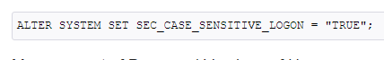
Cấu hình xác thực
Management of Case Sensitivity for Secure Role Passwords
Để bảo mật tốt hơn, Bạn nên đảm bảo rằng mật khẩu cho các role bảo mật là phân biệt ho thường
Nếu trước khi cập nhật CSDL Oracle 12c Release 1 (12.1), Bạn tạo các role bảo mật bằng cách sử dụng mệnh đề IDENTIFIED BY trong câu lệnh CREATE ROLE,và khi update lên phiên bản 12c, tham số SQLNET.ALLOWED_VERSION_SERVER được thiết lập thành 12 hoặc 12a, thì bạn phải thay đổi mật khẩu cho các role bảo mật để cho các role này vẫn sử dụng được
Bạn có thể truy vấn đến cột PASSWORD_REQUIRED và AUTHENTICATION_TYPE của khung nhìn DBA_ROLES để tìm bất kỳ role bảo mật mà cần phải đổi mật khẩu trước khi nâng cấp lên 12c, để nó có thể sử dụng lại
Ngược lại, phiên bản mật khẩu cho các role bảo mật không thể sử dụng, trừ khi bạn thiết lập tham số SQLNET.ALLOWED_LOGON_VERSION_SERVER thành 8.Nếu tham số này là 12 hay 12a, thì bạn nên chạy câu lệnh SQL để đảm bằng rằng phân biệt hoa thường được bật,nếu không các role bảo mật sẽ không sử dụng được ngay cả khi mật khẩu được thay đổi

Slide 81
Cấu hình xác thực
Management of Password Versions of Users
Trong các phiên bản trước của CSDL Oracle, mật khẩu không phải là phân biệt hoa thường
Nếu bạn import các tài khoản người dùng từ các phiên bản trước(vd, phiên bản 10g), vào phiên bản csdl hiện tại, thì mặc định các người dùng này vẫn có thể đăng nhập vào csdl sử dụng bất kỳ hoa hay thường đối với mật khẩu của họ. nhưng khi mật khẩu của tài khoản người dùng được thay đổi, nó trở thành phân biệt hoa thường
Bạn nên tìm các tài khoản người dùng sử dụng phiên bản mật khẩu 10G, và sau đó cập nhật mật khẩu cho những tài khoản này.Điều này tạo ra phiên bản mật khẩu thích hợp dựa trên thiết lập của tham số SQLNET.ALLOWED_LOGON_VERSION_SERVER như sau
SQLNET.ALLOWED_LOGON_VERSION_SERVER=8 generates all three password versions10G, 11G, and 12C.
SQLNET.ALLOWED_LOGON_VERSION_SERVER=12 generates both 11G and 12C password versions, and removes the 10G password version.
SQLNET.ALLOWED_LOGON_VERSION_SERVER=12a generates only the 12C password version.

Slide 82
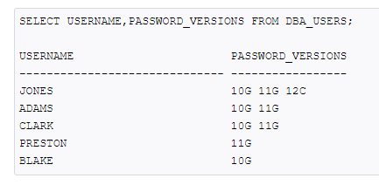

Cấu hình xác thực
Finding and Resetting User Passwords That Use the 10G Password Version
Bạn có thể tìm và reset mật khẩu cho tài khoản người dùng sử dụng phiên bản mật khẩu 10G
Truy vấn khung nhìn DBA_USERS để tìm danh sách các phiên bản mật khẩu được tạo ra từ mật khẩu khi tài khoản được tạo hoặc khi mật khẩu của tài khoản được thay đổi
Làm hết hạn mật khẩu đối với những tài khoản không có phiên bản mật khẩu là 11G hoặc 12C
Yêu cầu người dùng blake đăng nhập và sẽ hiện thông báo phải đổi mật khẩu
Notes:
2
ột PASSWORD_VERSIONS hiện danh sách các phiên bản mật khẩu tồn tại cho tài khoản.10G đề cập đến phiên bản trước không phân biệt hoa thường,11G đề cập đến phiên bản SHA-1,và 12C đề cập đến phiên bản SHA2-based SHA-512
Mật khẩu cho jones được reset trong phiên bản 12.1 khi thiết lập cho tham số SQLNET.ALLOWED_LOGON_VERSION_SERVER là 8.Điều này cho phép ba phiên bản mật khảau được tạo ra.Mật khẩu cho tài khoản adams và clark được tạo có nguồn gốc từ phiên bản 10g và reset trong phiên bản 11g.Phiên bản phần mềm 11g sử dụng thiết lập mặc định SQLNET.ALLOWED_LOGON_VERSION là 8.Những mật khẩu ở phiên bản này mặc định là phân biệt hoa thường, điềun này tương tự với người dùng preston.blake sử dụng phân bản mật khẩu 10g.Ở giai đoạn này, người dùng blake sẽ cần phải bị yêu cầu để thay đổi mật khẩu
3
khi anh ta đổi mật khẩu, CSDL Oracle phiên bản 12c tạo ra phiên bản mật khẩu phân biệt hoa thường 11G và 12C(thay thế cho bản 10G).Hãy nhớ rằng miễn là SQLNET.ALLOWED_LOGON_VERSION_SERVER phải thiết lập là 11,ba phiên bản mật khẩu sẽ được tạo ra(và được cho phép)

Slide 83

Cấu hình xác thực
How Case Sensitivity Affects Password Files
Mặc định,các file mật khẩu là phân biệt hoa thường.Đối số IGNORECASE trong tiện ích command-line ORAPWD kiểm soát phân biệt hoa thường của password files.
Giá trị mặc định cho IGNORECASE là N(NO), cái mà bắt buộc phải phân biệt hoa thường. Để bảo mật tốt hơn,thiết lập IGNORECASE thành N hoặc bỏ qua đối số này.Lưu ý rằng tham số này đã lỗi thời.
Ví dụ sau cho thấy cách để kích hoạt phân biệt hoa thường trong password files.
Notes:
This command creates a case sensitive password file called orapw. By default, passwords are case sensitive. Afterwards, if you connect using this password, it succeeds—as long as you enter it using the exact case in which it was created. If you enter the same password but with a different case sensitivity, it will fail.
If you imported user accounts from a previous release and these accounts were created with SYSDBA or SYSOPER administrative privilege, then they will be included in the password file. The passwords for these accounts are case insensitive. The next time these users change their passwords, and assuming case sensitivity is enabled, the passwords become case sensitive. For greater security, have these users change their passwords.

Slide 84

Cấu hình xác thực
How Case Sensitivity Affects Passwords Used in Database Link Connections
Khi bạn tạo một link connection đến csdl, bạn phải đưa ra tên người dùng và mật khẩu cho kết nối đó
Khi bạn tạo một link kết nối, mật khẩu là phân biệt hoa thường. Làm cách nào để người dùng nhập mật khẩu của họ phụ thuộc vào phiên bản mà link kết nối đến csdl đó được tạo:
Người dùng có thể kết nối từ những phiên bản trước đó đến phiên bản 12c. Bởi vì phân biệt hoa thường được kích hoạt, người dùng phải nhập mật khẩu bằng cách sử dụng chính xác kí tự được sử dụng khi tài khoản được tạo
Nếu người dùng kết nối từ CSDL Oracle 12c đến các phiên bản cũ hơn, và nếu tham số SEC_CASE_SENSITIVE_LOGON trong các phiên bản cũ hơn đã thiết lập là FALSE, thì mật khẩu cho csdl link có thể sử dụng không phân biệt hoa thường
Notes:
You can find the user accounts for existing database links by querying the V$DBLINK view. For example:

Slide 85
Cấu hình xác thực
Xác thực người dùng
Để tránh việc sử dụng không hợp lệ csdl,Oracle cung cấp các phương thức để xác thực người dùng. Bạn có tể xác thực bằng cách
Hệ điều hành
Dịch vụ mạng
CSDL Oracle liên kết
Ứng dụng trung gian đại diện cho người dùng
Giao thức SSL
Để đơn giản, một phương thức thường được sử dụng để xác thực mọi người dùng của csdl. Tuy nhiên, Oracle cho phép sử dụng tất cả các phương thức trên cùng một máy
Oracle cũng mã hóa mật khẩu trong quá trình trao đổi để đảm bảo bảo mật thông qua xác thực qua mạng
Oracle yêu cầu các thủ tục xác thực đặc biệt đối với người quản trị, bởi vì họ thực hiện các hành động đặc biệt

Slide 86
Cấu hình xác thực
Xác thực bởi hệ điều hành
Một số hệ điều hành cho phép Oracle sử dụng thông tin quản lý bởi OS để xác thực người dùng.Các lợi ích bằng cách này là:
Người dùng có thế kết nối thuận tiện hơn, không cần phải cung cấp tài khoản, mật khẩu.Ví dụ, người dùng có thể gọi SQL*Plus và chỉ cần nhập SQLPLUS /
Kiểm soát ủy quyền người dùng được tập trung trong hệ điều hành. Oracle không cần lưu trữ hoặc quản lý mật khẩu người dùng. Tuy nhiên, Oracle vẫn duy trì tên người dùng trong cơ sở dữ liệu.
Username entries in the database and operating system audit trails correspond.
Nếu OS được sử dụng để xác thực tài khoản csdl, một số cân nhắc đặc biệt phát sinh liên quan đến môi trường cơ sở dữ liệu phân tán và liên kết cơ sở dữ liệu.

Slide 87

Cấu hình xác thực
Xác thực qua mạng
Oracle Cung cấp các phương thức xác thực qua mạng như sau:
Các kỹ thuật xác thực của bên thứ 3( như DCE,Kerberos,SESAME)
Xác thực qua cơ chế Public Key
Xác thực bằng Remote (RADIUS)
Notes:
Oracle supports the following methods of authentication by the network.
Third Party-Based Authentication Technologies
If network authentication services are available to you (such as DCE, Kerberos, or SESAME), Oracle can accept authentication from the network service. To use a network authentication service with Oracle, you need Oracle9i Enterprise Edition with the Oracle Advanced Security option.
See Also:Oracle9i Database Administrator's Guide for more information about network authentication. If you use a network authentication service, some special considerations arise for network roles and database links.
Oracle Advanced Security Administrator's Guide for information about the Oracle Advanced Security option
Public Key Infrastructure-Based Authentication
Authentication systems based on public key cryptography systems issue digital certificates to user clients, which use them to authenticate directly to servers in the enterprise without direct involvement of an authentication server. Oracle provides a public key infrastructure (PKI) for using public keys and certificates. It consists of the following components:
Authentication and secure session key management using Secure Sockets Layer (SSL).
Oracle Call Interface (OCI) and PL/SQL functions to sign user-specified data using a private key and certificate, and verify the signature on data using a trusted certificate.
A trusted certificate, which is a third-party identity that is trusted. The trust is used when an identity is being validated as the entity it claims to be. Typically, the certificate authorities you trust issue user certificates. If there are several levels of trusted certificates, a trusted certificate at a lower level in the certificate chain does not need to have all its higher level certificates reverified.
Oracle wallets, which are data structures that contain a user private key, a user certificate, and a set of trust points (the list of root certificates the user trusts).
Oracle Wallet Manager, which is a standalone Java application used to manage and edit the security credentials in Oracle wallets. Wallet Manager:
Protects user keys
Manages X.509v3 certificates on Oracle clients and servers
Generates a public-private key pair and creates a certificate request for submission to a certificate authority
Installs a certificate for the entity
Configures trusted certificates for the entity
Opens a wallet to enable access to PKI-based services
Creates a wallet that can be opened using the Oracle Enterprise Login Assistant
X.509v3 certificates that you obtain from a certificate authority outside of Oracle. It is created when an entity's public key is signed by a trusted entity (a certificate authority outside of Oracle). The certificate ensures that the entity's information is correct and the public key belongs to the entity. The certificates are loaded into Oracle wallets to enable authentication.
Oracle Enterprise Security Manager, which provides centralized privilege management to make administration easier and increase your level of security. Oracle Enterprise Security Manager lets you store and retrieve roles from Oracle Internet Directory if the roles support the Lightweight Directory Access Protocol (LDAP). Oracle Enterprise Security Manager may also allow you to store roles in other LDAP v3-compliant directory servers if they can support the installation of the Oracle schema and related Access Control Lists.
Oracle Internet Directory, which is an LDAP v3-compliant directory built on the Oracle9i database. It lets you manage the user and system configuration environment, including security attributes and privileges, for users authenticated using X.509 certificates. Oracle Internet Directory enforces attribute-level access control, allowing the directory to restrict read, write, or update privileges on specific attributes to specific named users (for example, an enterprise security administrator). It also supports protection and authentication of directory queries and responses through SSL encryption.
Oracle Enterprise Login Assistant, which is a Java-based tool for opening and closing a user wallet in order to enable or disable secure SSL-based communications for an application. This tool provides a subset of the functionality proved by Oracle Wallet Manager. The wallet must be configured with Oracle Wallet Manager first.
Oracle's public key infrastructure is illustrated in Figure 22-1.

Slide 88
Cấu hình xác thực
Xác thực bởi CSDL Oracle
Xác thực người dùng kết nối đến csdl bằng các thông tin được lưu trữ trong csdl
Mã hóa mật khẩu trong khi kết nối
Account Locking
Password Lifetime và Experation
Password History
Notes:
Oracle can authenticate users attempting to connect to a database by using information stored in that database.
When Oracle uses database authentication, you create each user with an associated password. A user provides the correct password when establishing a connection to prevent unauthorized use of the database. Oracle stores a user's password in the data dictionary in an encrypted format. A user can change his or her password at any time.
Password Encryption While Connecting
To protect password confidentiality, Oracle lets you encrypt passwords during network (client/server and server/server) connections. If you enable this functionality on the client and server machines, Oracle encrypts passwords using a modified DES (Data Encryption Standard) algorithm before sending them across the network. It is strongly recommended that you enable password encryption for connections to protect your passwords from network intrusion.
See Also:Oracle9i Database Administrator's Guide for more information about encrypting passwords in network systems
Account Locking
Oracle can lock a user's account if the user fails to login to the system within a specified number of attempts. Depending on how the account is configured, it can be unlocked automatically after a specified time interval or it must be unlocked by the database administrator.
The CREATE PROFILE statement configures the number of failed logins a user can attempt and the amount of time the account remains locked before automatic unlock.
The database administrator can also lock accounts manually. When this occurs, the account cannot be unlocked automatically but must be unlocked explicitly by the database administrator.
See Also:"Profiles"
Password Lifetime and Expiration
Password lifetime and expiration options allow the database administrator to specify a lifetime for passwords, after which time they expire and must be changed before a login to the account can be completed. On first attempt to login to the database account after the password expires, the user's account enters the grace period, and a warning message is issued to the user every time the user tries to login until the grace period is over.
The user is expected to change the password within the grace period. If the password is not changed within the grace period, the account is locked and no further logins to that account are allowed without assistance by the database administrator.
The database administrator can also set the password state to expired. When this happens, the user's account status is changed to expired, and the user or the database administrator must change the password before the user can log in to the database.
Password History
The password history option checks each newly specified password to ensure that a password is not reused for the specified amount of time or for the specified number of password changes. The database administrator can configure the rules for password reuse with CREATE PROFILE statements.
Password Complexity Verification
Complexity verification checks that each password is complex enough to provide reasonable protection against intruders who try to break into the system by guessing passwords.
The Oracle default password complexity verification routine requires that each password:
Be a minimum of four characters in length
Not equal the userid
Include at least one alphabet character, one numeric character, and one punctuation mark
Not match any word on an internal list of simple words like welcome, account, database, user, and so on
Differ from the previous password by at least three characters

Slide 89
Cấu hình Privilege và Role Authorization
Giới thiệu về Privilege và Role
Phân quyền cho phép các người dùng nhất định có thể truy xuất, xử lý, thay đổi dữ liệu; nó cũng tạo ra giới hạn về các mức truy xuất và thao tác.Các giới hạn này có thể được cấp hoặc lấy đi đối với người dùng có thể áp dụng trên các phạm vi như schema, toàn bộ bảng, hoặc hang
User Privilege là quyền để chạy một câu lệnh SQL nào đso, hoặc quyền để truy xuất một đối tượng cái mà thuộc về một người dùng khác, chạy PL/SQL package, và còn hơn nữa. Các loại quyền này được định nghĩa trong cơ sở dữ liệu Oracle.
Role được tạo bởi các người dùng ( thường là các nhà quản trị) để nhóm cácprivilege hoặc các role khác. Đó là một cách để cấp nhiều quyền hoặc role cho các người dùng.
Notes:
Các quyền hệ thống. Các quyền này cho phép ngược được cấp thực hiện các nhiệm vụ của người quản trị tiêu chuẩn trong cơ sở dữ liệu. Chỉ cho phép các hành động này được thực hiện bởi các người dùng đáng tin tưởng. "Managing System Privileges" trên trang 4-2 mô tả các quyền hệ thống chi tiết.
Các vai trò người dùng. Một vai trò nhóm một vài quyền và các vai trò khác, vì vậy chúng có thể được cấp và thu hồi đến các người dùng một cách đồng thời. Bạn phải cho phép role đối với người dùng trước khi người dùng có thể sử dụng nó. Đọc "Managing User Roles" trên trang 4-6 để biết thêm thông tin.
Các quyền đối tượng. Mỗi loại đối tượng có các quyền được liên kết với nó.. "Managing Object Privileges" trên trang 4-23 mô tả cách để quản lý các quyền đối với các loại đối tượng khác nhau.
Table privileges. These privileges enable security at the DML (data manipulation language) or DDL (data definition language) level.Table Privileges describes how to manage table privileges.
View privileges. You can apply DML object privileges to views, similar to tables. See View Privileges for more information.
Procedure privileges. Procedures, including standalone procedures and functions, can be granted the EXECUTE privilege. See Procedure Privileges for more information.
Type privileges. You can grant system privileges to named types (object types, VARRAYs, and nested tables). See Type Privileges for more information.

Slide 90
Cấu hình Privilege và Role Authorization
Who Should Be Granted Privileges?
Một người dùng có thể được cấp quyền trong hai cách:
Bạn có thể cấp các quyền đến các người dùng một cách tường minh. Ví dụ, bạn có thể cấp quyền một cách tường minh đến psmith quyền để nhập các record vào bảng employees.
Bạn có thể cấp các quyền đến một vai trò ( tên của một nhóm các quyền), và sau đó cấp vai trò đến cho một hoặc nhiều người dùng. Ví dụ, Bạn có thể cấp các quyền truy vấn, chèn, và xóa các record từ bảng employees đến một vai trò tên là clerk, cái mà bạn có thể cấp cho các người dùng khác psmith and robert.
Bởi vì các vai trò cho phép quản lý dễ và tốt hơn các quyền, bạn nên thường xuyên cấp quyền đến các role và không cấp trực tiếp cho các người dùng.
Notes:
Bạn có thể cấp những quyền đến các người dùng vì thế họ có thể hoàn thành các nhiệm vụ được yêu cầu đối với công việc của họ. Bạn có thể cấp chỉ một quyền đến một người dùng người mà yêu cầu quyền đó để hoàn thành các công việc cần thiết. Việc cấp các quyền một cách không cần thiết quá mức có thể làm tổn hại đến sự bảo mật. Ví dụ, Bạn không nên bao giờ cấp quyền quản trị SYSDBA hoặc SYSOPER đến các người dùng, người mà không thực hiện các công việc quản trị.

Slide 91
Cấu hình Privilege và Role Authorization
Grants of Administrative Privileges to Users
Với việc sở tất cả các quyền mạnh, Chỉ có các nhà quả trị SYSDBA và SYSOPER mới có thể gán các quyền đó cho các người dùng mà họ thấy là tin tưởng. Tuy nhiên, có một lưu ý rằng có một sự hạn chế đối với các người dùng mà tên của họ không phải là các kí tự trong bản mã ASCII (ví dụ, âm sắc trong cái tên HÜBER). Bạn có thể cấp quyền quản trị đối với các người dùng này, nhưng nếu cơ sở dữu liệu Oracle instance đang "down" (tắt, không chạy), sự xác thực bằng cách sử dụng các quyền được cấp không được hỗ trợ nếu tên người dùng có các kí tự không nằm trong bảng mã ASCII. Nếu cơ sở dữ liệu hoạt động lại, thì cơ chế xác thực đó sẽ được hỗ trợ.

Slide 92
Cấu hình Privilege và Role Authorization
Managing System Privileges
To perform actions on schema objects, you must be granted the appropriate system privileges. Because system privileges are so powerful, it is important to restrict them to trusted users only.
System privilege có quyền để thực hiện một hành động nào đó hoặc thực hiện hành động trên bất kỳ các đối tượng schema ở bất cứ loại nào. Ví dụ, các quyền dể tạo các tablespace và xóa dòng của bất kỳ bảng nào trong cơ sở dữ liệu đều là các quyền hệ thống..
Có hơn 100 các quyền hệ thống khác nhau. Mỗi quyền hệ thống cho phép một người dùng thực hiện một hành động cơ sở dữ liệu nào đó hoặc phân loại các hành động cơ sở dữ liệu. Hãy nhớ là các quyền hệ thống là rất mạnh. Chỉ cấp các quyền này khi cần thiết cho các role nào đó và các người dùng đáng tin trong cơ sở dữ liệu. Bạn có thể tìm thấy một danh sách hoàn chỉnh các quyền thống và các mô tả của nó trong Oracle Database SQL Language Reference. Để tìm các quyền hệ thống đã được gán cho một người dùng nào đó, bạn có thể truy vấn khung nhìn từ điển dữ liệu DBA_SYS_PRIVS.

Slide 93
Cấu hình Privilege và Role Authorization
Why Is It Important to Restrict SystemPrivileges?
Bởi vì các quyền hệ thống là cực kỳ mạnh, mặc định thì cơ sở dữ liệu được cấu hình để tránh việc các người dùng thông thường (không phải là quản trị) thực hiện bất kỳ các quyền hệ thống nào (như là quyền UPDATE ANY TABLE) trong từ điển dữ liệu.
Restricting System Privileges by Securing the Data Dictionary
Để bảo mật từ điển dữ liệu, thiết lập tham số khởi tọa của O7_DICTIONARY_ACCESSIBILITY thành FALSE, như là một giá tị mặc định. Tính năng này được gọi là cơ chế bảo về từ điển.
Tham số khởi tạo O7_DICTIONARY_ACCESSIBILITY kiểm soát các hạn chế trên các quyền hệ thống khi bạn nâng cấp Oracle Database release 7 thành 8i và các phiên bản sau này. Nếu tham số này được thiết lập thành TRUE, thì các sự truy cập vào đối tượng trong SYS chema được cho phép (Oracle Database release 7 behavior). Bởi vì quyền ANY sẽ được áp vào cho từ điển dữ liệu, một người dùng độc hại với quyền ANY có thể truy cập hoặc chỉnh sửa các bảng trong từ điển dữ liệu.
Để thiết lập tham số khởi tạo O7_DICTIONARY_ACCESSIBILTY , chỉnh sửa nó trong file initSID.ora. Một cách thay thế, Bạn có thể đăng nhập vào SQL*Plus với người dùng SYS with SYSDBA privilege và sau đó nhập câu lệnh ALTER SYSTEM, giả định rằng bạn đã bắt đầu chạy cơ sở dữ liệu và nạp một file server parameter file (SPFILE).

Slide 94
Cấu hình Privilege và Role Authorization
O7_DICTIONARY_ACCESSIBILTY thành FALSE bằng cách sử dụng câu lệnh ALTER SYSTEM trong SQL*Plus.
ALTER SYSTEM SET O7_DICTIONARY_ACCESSIBILITY=FALSE SCOPE=SPFILE;
Khi bạn thiết lập O7_DICTIONARY_ACCESSIBILITY thành FALSE, các quyền hệ thống cái quyền mà cho phép truy cập đến các đối tượng trong bất kỳ schema (ví dụ, các người dùng có quyền ANY, như là CREATE ANY PROCEDURE) không cho phép bạn truy cập vào schema SYS. Điều này có nghĩa là việc truy cập vào cấc đối tượng trong SYS schema (các đối tượng từ điển dữ liệu) bị giới hạn tới các người dùng người mà kết nối thông qua quyền SYSDBA. Hãy nhớ rằng người dùng SYS phải đăng nhập với một trong hai quyền SYSDBA hoặc SYSOPER; ngược lại, một lỗi ORA-28099: kết nối bằng SYS nên là SYSDBA hoặc là SYSOPER được tung ra. Nếu bạn thiết lập thành TRUE, thì bạn có thể đăng nhập vào cơ sở dữ liệu như là người dùng SYS mà không cần phải chỉ ra quyền SYSDBA hoặc SYSOPER..
Các quyền hệ thống cái mà cung cấp cách truy cập vào các đối tượng trong các schema khác không cho phép các người dùng khác truy cập vào các đối tượng trong SYS schema. Ví dụ quyền SELECT ANY TABLE cho phép người dùng truy cập các khung nhìn và bảng trong các schema khác, nhưng không cho phép chúng truy vấn bất kỳ đất tượng từ điển dữ liệu nào (các bảng cơ sở của các khung nhìn động, các khung nhìn thông thường, packages, và synoyms). Bạn có thể cấp các quyền cho những người dùng một cách tường mình để truy cập các đối tượng trong SYS schema..

Slide 95

Allowing Access to Objects in the SYS Schema
Mọi người dùng với các quyền đối tượng được gán tường minh hoặc những người kết nối với quyền quản trị (SYSDBA) có thể truy cập các đối tượng trong schema SYS.
Ngoài ra, bạn có thể cấp quyền hệ thống SELECT ANY DICTIONARY đến các người dùng mà yêu cầu truy xuất các bảng đã được tạo ra trong schema SYS. Quyền hệ thống này cho phép truy vấn truy cập đến bất kỳ đối tượng nào trong schema SYS, bao gồm các bảng được tạo ra trong schema đó. Nó phải được cấp riêng lẻ đến từng người dùng yêu cầu quyền này.Nó không bao gồm các quyền GRANT ALL PRIVILEGES, nhưng nó có thể được cấp thông qua một vai trò..
Lưu ý: Bạn nên cấp những vai trò này và quyền hệ thống SELECT ANY DICTIONARY một cách cực kỳ cẩn thậ, bởi vì sư toàn vẹn của hệ thống của bạn có thể bị tác động bởi các người không biết sử dụng, hoặc sử dụng sai mục đích.

Slide 96
Cấu hình Privilege và Role Authorization
Grants and Revokes of System Privileges
Bạn có thể cấp hoặc thu hồi các quyền hệ thông trên các người dùng hoặc các role. Nếu bạn cấp quyền hệ thống cho các role, thì bạn có thể sử dụng các role đó để thực thi quyền hệ thống.Ví dụ, Vai trò cho phép các quyền được thực hiện một cách chọn lọc có sẵn.
Sử dụng hai phương pháp sau đây để cấp hoặc thu hồi các quyền hệ thống đối với các nugời dùng và các role:
Các câu lệnh SQL GRANT và REVOKE
Oracle Enterprise Manager Database Control

Slide 97
Cấu hình Privilege và Role Authorization
Who Can Grant or Revoke System Privileges?
Chỉ có hai loại người dùng có thể cấp quyền hệ thống cho các người dùng khác hoặc hặc thu hồi các quyền này khỏi họ:
Các người dùng, người mà được cấp các quyền hệ thống nào đó với tùy chọn ADMIN OPTION
Các người dùng có quyền hệ thống GRANT ANY PRIVILEGE
Với lý do này, chỉ nên cung cấp các quyền này đối với các người dùng đáng tin tưởng.

Slide 98
Cấu hình Privilege và Role Authorization
About ANY Privileges and the PUBLIC Role
Các quyền hệ thống sử dụng từ khóa ANY cho phép bạn thiết lập các quyền cho toàn bộ danh mục của các đối tượng trong cơ sở dữ liệu. Ví dụ, quyền hệ thống CREATE ANY PROCEDURE cho phép một người dùng tạo ra một thủ tục bất cứ đâu trong cơ sở dữ liệu. Hành vi của các đối tượng được được tạo bởi các người dùng với quyền ANY không bị gới hạn ở schema mà nó được tạo ra. Ví dụ, Nếu một người dùng JSMITH có quyền CREATE ANY PROCEDURE và tạo ra một thủ tục trong schema JONES, thì thủ tục đó sẽ chạy như là JONES. Tuy nhiên, JONES sẽ không nhận biết được là cái thủ tục mà JSMITH đã tạo đang được chạy dưới tên anh ta (JONES). nếu JONS có các quyền DBA, Để cho JSMITH chạy một thủ tục như là JONES có thể xảy ra một vi phạm bảo mật.
Vai trò PUBLIC là một vai trò đặc biệt mà mọi tài khoản cơ sở dữ liệu tự động có khi một tài khoản được tạo ra. Mặc định, Vai trò này không có quyền nào được gán, nhưng nó có nhiều nhiều quyền có thể dược cấp, chủ yếu là các đối tượng java. Bạn không thể xóa vai trò PUBLIC, và gán hoặc thu hồi vai trò này không có ý nghĩa gì hết, bởi vì mọi tài khoản người dùng đều sở hữu role này, nó sẽ không xuất hiện trong các khung nhìn từ diển dữ liệu DBA_ROLES và SESSION_ROLES.
Notes:
Bạn có thể cấp các quyền vào vài trò PUBLIC, nhưng hãy nhớ rằng điều này làm cho các quyền đó khả dụng đối với mọi người dùng cơ sở dữ liệu Oracle. Vì lý do này, cẩn thận về việc cấp các quyền và các quyền hệ thống. Ví dụ, if JSMITH có quyền hệ thống CREATE PUBLIC SYNONUM, anh ta có thể định nghĩa lại một interface cái mà anh ta biết mọi ngoừi khác sẽ dùng, và sau đó point to it với PUBLIC SYNONYM mà anh ta đã tạo.
Thay vì truy cập vào đúng interface, các người dùng sẽ truy cập vào interface của JSMITH, cái mà có thể thực hiện các hoạt động trái phép như là ăn cấp thông tin đăng nhập của các người dùng.
Các kiểu quyền này là rất mạnh và có thể làm lộ một nguy cơ bảo mật nếu nó được trao nhầm người. Cẩn thận về việc cấp các quyền về ANY hoặc PUBLIC. Cũng như là tất cả các quyền, bạn nên biết có chế "least privilege" khi cấp quyền đến các người dùng.
Dể bảo vệ từ điển dữ liệu (nội dung của SYS schema) khỏi các nggười dùng, người mà có một hoặc nhiều quyền hệ thống ANY thiết lập tham số khởi tạo O7_DICTIONARY_ACCESSIBILITY thành FALSE. Bạn có thể thiết lập tham số này bằng cách sử dụng câu lệnh ALTER SYSTEM (Đọc Example 4–1, "Setting O7_DICTIONARY_ ACCESSIBILITY to FALSE" trên trang 4-3) hoặc bằng cách sửa file initSID.ora. Đọc "Guidelines for Securing a Database Installation and Configuration" trên trang 10-12 for additional guidelines.

Slide 99
Cấu hình Privilege và Role Authorization
Managing User Roles
Quản lý và kiểm soát các quyền thì dễ hơn khi bạn làm điều tương tự với các vai trò, cái mà được đặt tên để nhóm các quyền có liên quan mà bạn có thể cấp như là một nhóm các người dùng và các role khác. Bên trong một cơ sở dữ liệu, mỗi tên vai trò phải duy nhất, khác nhau với tất cả các tên người dùng và các tên vai trò khác. Không giống như các đối tượng schema, vai trò không được chứa bất kỳ schema nào. Do đó, một người dùng, người mà tạo một vai trò có thể bị xóa đi mà không bị ảnh hưởng trên vai trò đó.
Notes:
A user role is a named group of related privileges that you can grant as a group to users or other roles.
Managing and controlling privileges is easier when you use roles.
Within a database, each role name must be unique, different from all user names and all other role names. Unlike schema objects, roles are not contained in any schema. Therefore, a user who creates a role can be dropped with no effect on the role.

Slide 100
Cấu hình Privilege và Role Authorization
The Functionality of Roles
Các vai trò là rất hữu dụng cho việc cấp quyền một cách nhanh chóng và dễ dàng đến các người dùng. Mặc dù bạn có thể sử dụng các vai trò đã được định nghĩa trong cơ sở dữ liệu Oracle. Bạn có nhiều quyền kiểm soát và tính liên tục nếu bạn tạo các vai trò của riêng bạn cái mà chỉ chứa các quyền liên quan đến các yêu cầu của bạn. Oracle có thể thay đổi hoặc xóa các quyền nằm trong các vai trò đã được Oracle định nghĩa. Như là với vai trò CONNECT, cái mà hiện giờ chỉ có quyền CREATE SESSION. Trước đó, vai trò CONNECT có tới tám queyèn khác nữa.
Các vai trò có các chức năng sau đây:

Slide 101
Cấu hình Privilege và Role Authorization
Một vai trò có thể được cấp các quyền hệ thống hoặc quyền đối tượng.
Bất kỳ vai trò nào cũng có thể được cấp đến bất kỳ cơ sở dữ liệu người dùng.
Mỗi vai trò cấp cho một người dùng,ở thời điểm đó, có thể được kích hoạt hoặc được vô hiệu hóa.
Một vai trò có thể được cấp cho các vai trò khác
Nếu một vai trò không được xác thực bằng mật khẩu hoặc không phải là một vai trò bảo mật ứng dụng, thì bạn có thể cấp vai trò đó gián tiếp cho người dùng.
Tùy chọn, bạn có thể gán trực tiếp một vai trò cho một vai trò mặc định.
Nếu vai trò được xác thực bằng mật khẩu hoặc một vai trò bảo mật ứng dụng, thì bạn không thể cấp nó một cách gián tiếp cho người dùng, cũng như bạn cũng không thể để nó là vai trò mặc định
Notes:
Các vai trò có các chức năng sau đây:
■ Một vai trò có thể được cấp các quyền hệ thống hoặc quyền đối tượng.
■ Bất kỳ vai trò nào cũng có thể được cấp đến bất kỳ cơ sở dữ liệu người dùng.
■ Mỗi vai trò cấp cho một người dùng,ở thời điểm đó, có thể được bật hoặc được tắt.Miền bảo mật của người dùng bao gồm các quyền của các vai trò hiện tại lúc đó được bật cho người dùng và không bao gồm các quyền của bất kỳ vai trò hiện đang được tắt đối với người dùng đó. Cơ sở dữ liệu Oracle cho phép các ứng dụng cơ sở dữ liệu và các người dùng bật hoặc tắt các vai trò này để cung cấp các quyềnn khả dụng mà có sự chọn lọc.
■ Một vai trò có thể được cấp cho các vai trò khác. Tuy nhiên, một vai trò không thể được cấp đến chính nó và không được cấp vòng (circularly). Ví dụ, vai trò role1 không thể được cấp cho vai trò role2 nếu vai trò role2 trước đó đã được cấp từ vai trò role1.
■ Nếu một vai trò không được xác thực bằng mật khẩu hoặc không phải là một vai trò bảo mật ứng dụng, thì bạn có thể cấp vai trò đó gián tiếp cho người dùng. Việc cấp vai trò gián tiếp là một vai trò được cấp cho người dùng thông qua một vai trò khác cái mà đã được gán cho người dùng này. Ví dụ, giả sử bạn cấp cho người dùng vai trò role1. Thì bạn cấp vai trò role2 và role3 vào role1. Các vai trò role2 và role3 hiện đang trong role1. Điều này có nghĩa psmith đã được cấp gián tiếp cho các vai trò role2 và role3. Ngoài việc cấp trực tiếp vai trò role1 , việc bật vai trò role1 cho người dùng psmith cho phép các vai trò không gián tiếp role2 và role3 cho người dùng này.
■ Tùy chọn, bạn có thể gán trực tiếp một vai trò cho một vai trò mặc định. Bạn bật hoặc tắt trạng thái của vai trò mặc định của một vai trò được gán trực tiếp bằng cách sử dụng mệnh đề DEAFULT ROLE của câu lệnh ALTER USER. Đảm bảo rằng mệnh đề DEFAULT ROLE chỉ đề cập đến các vai trò mà đã được gán trực tiếp cho người dùng. Để tìm các vai trò đã được gán cho người dùng, truy vấn khung nhìn từ điển dữ liệu DBA_ROLE_PRIVS. Khung nhìn này không bao gồm các vai trò được gán cho người dùng một cách gián tiếp. Để tìm các vai trò cái mà được gán cho các vai trò khác, truy vấn khung nhìn ROLE_ROLE_PRIVS.
■ Nếu vai trò được xác thực bằng mật khẩu hoặc một vai trò bảo mật ứng dụng, thì bạn không thể cấp nó một cách gián tiếp cho người dùng, cũng như bạn cũng không thể để nó là vai trò mặc định. Bạn chỉ có thể cấp kiểu vai trò này một cách trực tiếp cho người dùng. Thông thường, Bạn bật xác thực mật khẩu hoặc các vai trò bảo mật ứng dụng bằng cách sử dụng câu lệnh SET ROLE.
Các vai trò có các chức năng sau đây:
■ Một vai trò có thể được cấp các quyền hệ thống hoặc quyền đối tượng.
■ Bất kỳ vai trò nào cũng có thể được cấp đến bất kỳ cơ sở dữ liệu người dùng.
■ Mỗi vai trò cấp cho một người dùng,ở thời điểm đó, có thể được bật hoặc được tắt.Miền bảo mật của người dùng bao gồm các quyền của các vai trò hiện tại lúc đó được bật cho người dùng và không bao gồm các quyền của bất kỳ vai trò hiện đang được tắt đối với người dùng đó. Cơ sở dữ liệu Oracle cho phép các ứng dụng cơ sở dữ liệu và các người dùng bật hoặc tắt các vai trò này để cung cấp các quyềnn khả dụng mà có sự chọn lọc.
■ Một vai trò có thể được cấp cho các vai trò khác. Tuy nhiên, một vai trò không thể được cấp đến chính nó và không được cấp vòng (circularly). Ví dụ, vai trò role1 không thể được cấp cho vai trò role2 nếu vai trò role2 trước đó đã được cấp từ vai trò role1.
■ Nếu một vai trò không được xác thực bằng mật khẩu hoặc không phải là một vai trò bảo mật ứng dụng, thì bạn có thể cấp vai trò đó gián tiếp cho người dùng. Việc cấp vai trò gián tiếp là một vai trò được cấp cho người dùng thông qua một vai trò khác cái mà đã được gán cho người dùng này. Ví dụ, giả sử bạn cấp cho người dùng vai trò role1. Thì bạn cấp vai trò role2 và role3 vào role1. Các vai trò role2 và role3 hiện đang trong role1. Điều này có nghĩa psmith đã được cấp gián tiếp cho các vai trò role2 và role3. Ngoài việc cấp trực tiếp vai trò role1 , việc bật vai trò role1 cho người dùng psmith cho phép các vai trò không gián tiếp role2 và role3 cho người dùng này.
■ Tùy chọn, bạn có thể gán trực tiếp một vai trò cho một vai trò mặc định. Bạn bật hoặc tắt trạng thái của vai trò mặc định của một vai trò được gán trực tiếp bằng cách sử dụng mệnh đề DEAFULT ROLE của câu lệnh ALTER USER. Đảm bảo rằng mệnh đề DEFAULT ROLE chỉ đề cập đến các vai trò mà đã được gán trực tiếp cho người dùng. Để tìm các vai trò đã được gán cho người dùng, truy vấn khung nhìn từ điển dữ liệu DBA_ROLE_PRIVS. Khung nhìn này không bao gồm các vai trò được gán cho người dùng một cách gián tiếp. Để tìm các vai trò cái mà được gán cho các vai trò khác, truy vấn khung nhìn ROLE_ROLE_PRIVS.
■ Nếu vai trò được xác thực bằng mật khẩu hoặc một vai trò bảo mật ứng dụng, thì bạn không thể cấp nó một cách gián tiếp cho người dùng, cũng như bạn cũng không thể để nó là vai trò mặc định. Bạn chỉ có thể cấp kiểu vai trò này một cách trực tiếp cho người dùng. Thông thường, Bạn bật xác thực mật khẩu hoặc các vai trò bảo mật ứng dụng bằng cách sử dụng câu lệnh SET ROLE.

Slide 102

Cấu hình Privilege và Role Authorization
Properties of Roles and Why They Are Advantageous
Notes:
Bảng 4–2 mô tả các thuộc tính của các vai trò cái mà cho phép quản lý các quyền dễ hơn bên trong một cơ sở dữ liệu.
Các nhà quản trị cơ sở dữ liệu thường tạo ra các vai trò cho các ứng dụng cơ sở dữ liệu. Bạn nên cấp một vai trò bảo mật ứng dụng các quyền cần thiết để chạy ứng dụng. Bạn sau đó có thể cấp các vai trò bảo mật ứng dụng này đến các vai trò hoặc các người dùng. Một ứng dụng có thể có các vai trò khác nhau, mỗi cái được cấp với tập hợp các quyền khác nhau cái mà cho phép nhiều hoặc ít việc truy cập dữ liệu trong quá tình sử dụng ứng dụng.
DBA có thể tạo một vai trò với mật khẩu để ngăn chặn việc sử dụng trái phép các đặc quyền được cấp cho vai trò đó. Thông thường, một ứng dụng được thiết kế vì thế khi nó hoạt động, nó bật các vai trò phù hợp. Kết quả là , một ứng dụng người dùng không cần biết mật khẩu cho vai trò ứng dụng đó.

Slide 103
Cấu hình Privilege và Role Authorization
Common Uses of Roles
Nhìn nhung, bạn có thể tạo một vai trò để phục vụ một trong hai mục đích sau:
Để quản lý các quyền đối với cơ sở dữ liệu ứng dụng
Để quản lý các quyền dối với một nhóm người dùng
Common Uses of Application Roles Cấp một vai trò ứng dụng với mọi quyền cần thiết để chạy một cơ sở dữ liệu ứng dụng cho trước. Sau đó, Cấp một vai trò bảo mật ứng dụng cho các vai trò khác hoặc cho các người dùng cụ thể. Một ứng dụng có thể có vài vai trò khác nhau, với mỗi vai trò được gán một tập hợp các quyềnkhác nhau mà cho phép truy cập dữ liệu ít hay nhiều trong khi sử dụng ứng dụng.
Common Uses of User Roles tạo một vai trò ứng người dùng cho một nhóm các người dùng cơ sở dữ liệu với các quyền giống nhau về các yêu cầu. Bạn có thể quản lý các quyền người dùng bằng cách cấp các vai trò bảo mật và các quyền cho vai trò người dùng sau đó cấp vai trò người dùng đó cho các người dùng ứng dụng.

Slide 104

Cấu hình Privilege và Role Authorization

Slide 105
Cấu hình Privilege và Role Authorization
How Roles Affect the Scope of a User's Privileges
Mỗi vai trò và người dùng đều có miền bảo mật duy nhất của riêng mình. Miền bảo mật của vai trò bao gồm các đặc quyền được cấp cho vai trò cộng với các đặc quyền được cấp cho bất kỳ vai trò nào được cấp cho vai trò đó.
Miền bảo mật của một người dùng bao gồm các quyền trên tất cả các đối tượng schema trong schema tương ứng của họ, các quyền được cấp cho người dùng, và các quyền của các vai trò cấp cho người dùng đó mà hiện tại đang được bật. ( Một vai trò có thể đông thời bật cho mội người dùng và tắt cho người khác). Miền này cũng bao gồm các quyền và các vai trò đã được cấp cho vai trò PUBLIC. Vai trò PUBLIC được cấp cho tất cả mọi người dùng trong cơ sở dữ liệu.

Slide 106
Cấu hình Privilege và Role Authorization
How Roles Work in PL/SQL Blocks
Việc sử dụng các vai trò trong khối lệnh PL/SQL phụ thuộc vào nó là khối lệnh vô danh hay là khối lệnh đặt tên ( thủ tục lưu trú, hàm, trigger), và nó có thực thi với quyền của người định nghĩa hay là quyền của người gọi khối lệnh đó.
Roles Used in Named Blocks with Definer's Rights
Roles Used in Named Blocks with Invoker's Rights and Anonymous PL/SQL Blocks
Notes:
The use of roles in a PL/SQL block depends on whether it is an anonymous block or a named block (stored procedure, function, or trigger), and whether it executes with definer rights or invoker rights.

Slide 107
Cấu hình Privilege và Role Authorization
Roles Used in Named Blocks with Definer's Rights
Mọi vai trò đều bị vô hiệu hóa trong bất kỳ khối lệnh được đặt tên PL/SQL (stored proc,func,trigger) mà nó thực thi với quyền của người định nghĩa.Các vai trò không được sử dụng cho việc kiểm tra quyền và bạn không thể thiết lập các vai trò bên trong thủ tục quyền hạn của người định nghĩa.
Khung nhìn SESSION_ROLES cho biết tất cả các vai trò hiện đang được cho phép. Nếu một khối lệnh được đặt tên PL/SQL thực thi truy vấn SESSION_ROLES với quyền của người định nghĩa, thì câu truy vấn không trả về dòng nào cả.
Notes:
All roles are disabled in any named PL/SQL block that executes with definer's rights.
Examples of named PL/SQL blocks are stored procedures, functions, and triggers.
Roles are not used for privilege checking and you cannot set roles within a definer's rights procedure.
The SESSION_ROLES data dictionary view shows all roles that are currently enabled and if a PL/SQL block executes with definer’s rights. If a named PL/SQL block that executes with definer's rights queries SESSION_ROLES, then the query does not return any rows.

Slide 108
Cấu hình Privilege và Role Authorization
Roles Used in Named Blocks with Invoker's Rights and Anonymous PL/SQL Blocks
Các khối lệnh được đặt tên PL/SQL cái mà thực thi với quyền của người gọi khối lệnh đó và khối lệnh vô danh PL/SQL được thực thi dựa trên quyền được cấp thông qua các vai trò đang được cho phép. Các vai trò hiện tại được sử dụng để kiểm tra quyền nằm bên trong khối lệnh QL/SQL với quyền của người gọi khối lệnh đó.Bạn có thể sử dụng dynamic SQL để thiết lập một vai trò trong phiên làm việc.
Notes:
Named PL/SQL blocks that execute with invoker's rights and anonymous PL/SQL blocks are executed based on privileges granted through enabled roles.
Current roles are used for privilege checking within an invoker's rights PL/SQL block. You can use dynamic SQL to set a role in the session.

Slide 109
Cấu hình Privilege và Role Authorization
How Roles Aid or Restrict DDL Usage
Một người dùng yêu cầu một hoặc nhiều quyền để thực thi thành công một câu lệnh DDL, phụ thuộc vào câu lệnh. Ví dụ, để tạo bảng, người dùng phải có quyền hệ thống CREATE TABLE hoặc CREATE ANY TABLE. Để tạo khung nhìn của một bảng cái mà thuộc về người dùng khác, người tạo bảng yêu cầu quyền hệ thống CREATE VIEW hoặc CREATE ANY VIEW cũng như quyền đối tượng SELECT cho bảng hoặc quyền hệ thống SELECT ANY TABLE.
Cơ sở dữ liệu Oracle tránh sự phụ thuộc vào các đặc quyền nhận được bằng cách vai trò bằng cách hạn chế việc sử dụng các đặc quyền cụ thể trong một số câu lệnh DDL nhất định. Các quy tắc sau mô tả các hạn chế đặc quyền này liên quan đến các câu lệnh DDL:

Slide 110
Các quyền hệ thống và quyền đối tượng cho phép người dùng thực hiện thao tác DDL khi nhận được thông qua một vai trò. Ví dụ:
System privileges: Các quyền CREATE TABLE, CREATE VIEW, and CREATE PROCEDURE
Object privileges: Các quyền ALTER and INDEX đối với bảng.Bạn không thể sử dụng quyền đối tượng REFERENCES cho một bảng để định nghĩa khóa ngoại của một bảng nếu quyền đó nhận được thông qua một vai trò.
Tất cả các quyền hệ thống và quyền đối tượng cho phép người dùng thực hiện các thao tác DML mà được yêu cầu để cung cấp câu lệnh DDL không sử dụng được khi nhận được thông qua một vai trò. Miền bảo mật không chứa các vai trò khi câu lệnh CREATE VIEW được sử dụng. Ví dụ, một người dùng, người mà dược cấp quyền hệ thống SELECT ANY TABLE hoặc quyền đối tượng SELECT cho bảng thông qua một vai trò không thể sử dụng cả hai quyền này để tạo một khung nhìn trên bảng mà nó thuộc về người khác. Đây là bởi vì các khung nhìn là quyền của người tạo ra nó, vì vậy khi tạo chúng bạn không thể sử dụng bất kỳ quyền nào ( quyền hệ thống hay quyền đối tượng) được cấp thong qua một vai trò. Nếu quyền này được cấp trực tiếp cho bạn, thì bạn có thể sử dụng chúng. Tuy nhiên, nếu các quyền này bị thu hồi ở thời điểm sau đó, thì định nghĩa khung nhìn trở nên không hợp lệ ("chứa lỗi") và phải biên dịch lại trước khi nó có thể sử dụng lại như cũ..

Slide 111
Ví dụ dưới dây làm rõ việc cho phép và cấm sử dụng các quyền thông qua các vai trò..
Giả định người dùng như sau:
Được cấp một vai trò cái mà có quyền hệ tohóng CREATE VIEW
Được gán trực tiếp một vai trò cái mà có quyền đối tượng SELECT đối với bảng employees
Được gán trực tiếp quyền dói tượng SELECT đối với bảng departments Given these directly and indirectly granted privileges:
Người dùng có thể chạy câu lệnh SELECT trên cả hai bảng employees và departments.
Mặc dù người dùng có cả hai quyền CREATE VIEW và SELECT đối với bảng employees thông qua một vai trò, người dùng không thể tạo một khung nhìn trên bảng employees, bởi vì quyền đối tượng SELECT đói với bảng employees được cấp thông qua một vai trò.
Người dùng có thể tạo khung nhìn trên bảng departments, bởi vì người dùng có quyền CREATE VIEW thông qua một vai trò và quyền SELECT đối với bảng departments được gán trưc tiếp.

Slide 112
Cấu hình Privilege và Role Authorization
How Operating Systems Can Aid Roles
Trong một số môi trường, bạn có thể quản trị bảo mật cơ sở dữ liệu thông qua hệ điều hành. Hệ điều hành có thể được sử dụng để cấp và thu hồi các vai trò cơ sở dữ liệu và quản lý xác thực mật khẩu. Khả năng này không khả dụng trên mọi hệ điều hành.
How Roles Work in a Distributed Environment
Khi bạn sử dụng các vai trò trong môi trường cơ sở dữ liệu phân tán, đảm bảo rằng các vai trò cần thiết được thiết lập như là các vai trò mặc định cho các phiên làm việc phân tán (remote). Các vai trò này không thể bật khi một người dùng kết nối tới mộte cơ sở dữ liệu remote từ bên trong một phiên làm việc cơ sở dữ liệu cục bộ. Ví dụ, người dùng không thể thực thi một remote procedure cái mà cố để mở mở vai trò từ bên phía remote.

Slide 113
Cấu hình Privilege và Role Authorization
Predefined Roles in an Oracle Database Installation
Cơ sở dữ liệu Oracle cung cấp một tập hợp các vai trò đã định nghĩa sẵn để giúp trong việc quản trị cơ sở dữ liệu. Các vai trò này, liệt kê trong bảng sau, đã được định nghĩa một cách tự động cho cơ sở dữ liệu Oracle khi bạn chạy các script tiêu chuẩn mà nó là một phần trong quá trình tạo ra cơ sở dữ liệu. Nếu bạn cài đặt các tùy chọn hoặc sản phẩm khác, thì các vai trò định sẵn có thể được tạo ra

Slide 114


Slide 115


Slide 116


Slide 117


Slide 118


Slide 119


Slide 120


Slide 121


Slide 122

Notes:
Note:
Each installation should create its own roles and assign only those privileges that are needed, thus retaining detailed control of the privileges in use. This process also removes any need to adjust existing roles, privileges, or procedures whenever Oracle Database changes or removes roles that Oracle Database defines. For example, the CONNECT role now has only one privilege: CREATE SESSION.

Slide 123
Cấu hình Privilege và Role Authorization
Creating a role
Bạn có thể tạo một role bằng cách sử dụng câu lệnh CREATE ROLE, nhưng bạn phải có đặc quyền hệ thống CREATE ROLE để làm như vậy. Thông thường, chỉ quản trị viên bảo mật mới có đặc quyền hệ thống này.
Sau khi bạn tạo vai trò, vai trò không có đặc quyền nào được liên kết với vai trò đó. Bước tiếp theo của bạn là cấp đặc quyền hoặc vai trò khác cho vai trò mới.
Bạn phải cung cấp cho mỗi vai trò bạn tạo một tên duy nhất trong số tên người dùng hiện có và tên vai trò của cơ sở dữ liệu. Vai trò không được chứa trong lược đồ của bất kỳ người dùng nào. Trong cơ sở dữ liệu sử dụng bộ ký tự nhiều byte, Oracle khuyến nghị rằng mỗi tên vai trò chứa ít nhất một ký tự một byte. Nếu tên vai trò chỉ chứa các ký tự nhiều byte, thì tên vai trò mã hóa và kết hợp mật khẩu sẽ kém an toàn hơn đáng kể.

Slide 124
CREATE ROLE clerk IDENTIFIED BY password;
Bạn có thể sử dụng mệnh đề IDENTIFIED BY để cho phép vai trò có mật khẩu. Mệnh đề IDENTIFIED BY của câu lệnh CREATE ROLE chỉ rõ cách người dùng phải được ủy quyền trước khi vai trò có thể được kích hoạt để sử dụng bởi một người dùng cụ thể mà nó đã được cấp. Nếu bạn không chỉ định mệnh đề này, hoặc nếu bạn chỉ định NOT IDENTIFIED thì không cần ủy quyền khi vai trò được kích hoạt. Vai trò có thể được chỉ định để được ủy quyền bởi những điều sau đây:
Cơ sở dữ liệu sử dụng mật khẩu
Ứng dụng sử dụng gói đã chỉ định
Bên ngoài bởi hệ điều hành, mạng hoặc nguồn bên ngoài khác
Toàn cầu bởi dịch vụ thư mục doanh nghiệp
Để thay thế việc tạo vai trò được bảo vệ bằng mật khẩu, Oracle khuyên bạn nên sử dụng vai trò ứng dụng an toàn để thay thế. Bạn có thể đặt hoặc thay đổi phương thức ủy quyền cho một vai trò bằng cách sử dụng câu lệnh ALTER ROLE. Hãy nhớ rằng bạn chỉ có thể trực tiếp cấp vai trò ứng dụng bảo mật hoặc vai trò được xác thực mật khẩu cho người dùng.
Ví dụ sau cho thấy cách thay đổi vai trò nhân viên bán hàng để xác định rằng người dùng phải được một nguồn bên ngoài ủy quyền trước khi bật vai trò.
Ví dụ sau Thay đổi vai trò để được cấp phép bởi một nguồn bên ngoài
ALTER ROLE clerk IDENTIFIED EXTERNALLY;
Để thay đổi phương thức ủy quyền cho một vai trò, bạn phải có ALTER ANY ROLE đặc quyền hệ thống hoặc đã được cấp vai trò với tùy chọn ADMIN.
Notes:
NOT IDENTIFIED Clause
Specify NOT IDENTIFIED to indicate that this role is authorized by the database and that no password is required to enable the role.
IDENTIFIED Clause
Use the IDENTIFIED clause to indicate that a user must be authorized by the specified method before the role is enabled with the SET ROLE statement.
BY password The BY password clause lets you create a local role and indicates that the user must specify the password to the database when enabling the role. The password can contain only single-byte characters from your database character set regardless of whether this character set also contains multibyte characters.
USING package The USING package clause lets you create an application role, which is a role that can be enabled only by applications using an authorized package. If you do not specify schema, then the database assumes the package is in your own schema.
Caution:
When you grant a role to a user, the role is granted as a default role for that user and is therefore enabled immediately upon logon. To retain the security benefits of an application role, you must ensure that the role is not a default role. Immediately after granting the application role to a user, issue an ALTER USER statement with the DEFAULT ROLE ALL EXCEPT role clause, specifying the application role. Doing so will enforce the rule that, in subsequent logons by the user, the role will not be enabled except by applications using the authorized package.
See Also:
Oracle Database Security Guide for information on creating a secure application role
EXTERNALLY Specify EXTERNALLY to create an external role. An external user must be authorized by an external service, such as an operating system or third-party service, before enabling the role.
Depending on the operating system, the user may have to specify a password to the operating system before the role is enabled.
GLOBALLY Specify GLOBALLY to create a global role. A global user must be authorized to use the role by the enterprise directory service before the role is enabled at login.
If you omit both the NOT IDENTIFIED clause and the IDENTIFIED clause, then the role defaults to NOT IDENTIFIED.
Examples
Creating a Role: Example The following statement creates the role dw_manager:
CREATE ROLE dw_manager; Users who are subsequently granted the dw_manager role will inherit all of the privileges that have been granted to this role.
You can add a layer of security to roles by specifying a password, as in the following example:
CREATE ROLE dw_manager IDENTIFIED BY warehouse; Users who are subsequently granted the dw_manager role must specify the password warehouse to enable the role with the SET ROLE statement.
The following statement creates global role warehouse_user:
CREATE ROLE warehouse_user IDENTIFIED GLOBALLY; The following statement creates the same role as an external role:
CREATE ROLE warehouse_user IDENTIFIED EXTERNALLY;

Slide 125
Cấu hình Privilege và Role Authorization
Specifying the Type of Role Authorization
Các phương thức ủy quyền vai trò được trình bày trong phần này. Một vai trò phải được kích hoạt để bạn sử dụng nó.
Authorizing a Role by Using the Database
Authorizing a Role by Using an Application
Authorizing a Role by Using an External Source

Slide 126
Cấu hình Privilege và Role Authorization
Authorizing a Role by Using the Database
Bạn có thể bảo vệ vai trò được cơ sở dữ liệu ủy quyền bằng cách gán vai trò mật khẩu. Nếu người dùng được cấp một vai trò được bảo vệ bằng mật khẩu, thì bạn có thể bật hoặc tắt vai trò bằng cách cung cấp mật khẩu thích hợp cho vai trò trong câu lệnh SET ROLE. Bạn không thể xác thực vai trò được xác thực mật khẩu khi đăng nhập, ngay cả khi bạn thêm vai trò đó vào danh sách vai trò mặc định. Bạn phải kích hoạt nó một cách rõ ràng bằng câu lệnh SET ROLE bằng mật khẩu cần thiết.
Ví dụ sau cho thấy cách đặt vai trò được xác thực mật khẩu bằng cách sử dụng câu lệnh SET ROLE
Ví dụ sau Sử dụng SET ROLE cho vai trò xác thực mật khẩu
SET ROLE clerk IDENTIFIED BY password;
Notes:
Ví dụ 4–2, "Creating a User Role Authorized by a Password" trên trang 4-17 cho thấy một câu lệnh CREATE ROLE tạo ra một vai trò gọi là thư ký. Khi nó được kích hoạt, mật khẩu phải được cung cấp
Chú ý: Trong cơ sở dữ liệu sử dụng bộ ký tự nhiều byte, mật khẩu cho vai trò phải chỉ bao gồm các ký tự một byte. Các ký tự nhiều byte không được chấp nhận trong mật khẩu.

Slide 127
Cấu hình Privilege và Role Authorization
Authorizing a Role by Using an Application
Vai trò ứng dụng (vai trò ứng dụng an toàn) chỉ có thể được kích hoạt bởi các ứng dụng sử dụng gói PL / SQL được ủy quyền. Các nhà phát triển ứng dụng không cần phải đảm bảo vai trò bằng cách nhúng mật khẩu vào các ứng dụng. Thay vào đó, họ có thể tạo ra một vai trò ứng dụng và chỉ định gói PL / SQL nào được cho phép để kích hoạt vai trò đó.
Để tạo vai trò được kích hoạt bởi một gói PL / SQL được ủy quyền, hãy sử dụng việc sử dụng mệnh đề IDENTIFIED package_name trong câu lệnh SQL CREATE ROLE.
Ví dụ sau chỉ ra rằng vai trò admin_role là một vai trò ứng dụng và vai trò chỉ có thể được kích hoạt bởi bất kỳ mô-đun nào được định nghĩa bên trong gói PL / SQL hr.admin.
Ví dụ sau Tạo một vai trò được cấp phép bởi một gói PL / SQL cho một ứng dụng
CREATE ROLE admin_role IDENTIFIED USING hr.admin;

Slide 128
Cấu hình Privilege và Role Authorization
Authorizing a Role by Using an External Source
Bạn có thể xác định vai trò bên ngoài một cách cục bộ trong cơ sở dữ liệu, nhưng bạn không thể cấp vai trò bên ngoài cho người dùng toàn cục, cho vai trò toàn cục hoặc cho bất kỳ vai trò nào khác trong cơ sở dữ liệu. Bạn có thể tạo các vai trò được ủy quyền bởi hệ điều hành hoặc các máy khách mạng.
Ví dụ sau tạo vai trò có tên accts_rec và yêu cầu người dùng phải được một nguồn bên ngoài ủy quyền trước khi có thể bật:
Ví dụ sau Tạo vai trò được cấp phép bởi nguồn bên ngoài
CREATE ROLE accts_rec IDENTIFIED EXTERNALLY;

Slide 129
Cấu hình Privilege và Role Authorization
Authorizing a Role by Using the Operating System
Xác thực vai trò thông qua hệ điều hành chỉ hữu ích khi hệ điều hành có thể liên kết động các đặc quyền của hệ điều hành với các ứng dụng. Khi người dùng khởi động một ứng dụng, hệ điều hành sẽ cấp một đặc quyền hệ điều hành cho người dùng. Đặc quyền của hệ điều hành được cấp tương ứng với vai trò được liên kết với ứng dụng.
Tại thời điểm này, ứng dụng có thể kích hoạt vai trò ứng dụng. Khi ứng dụng bị chấm dứt, đặc quyền hệ điều hành được cấp trước đó bị thu hồi từ tài khoản hệ điều hành của người dùng.
Nếu vai trò được hệ điều hành ủy quyền, thì bạn phải định cấu hình thông tin cho mỗi người dùng ở cấp hệ điều hành. Hoạt động này phụ thuộc vào hệ điều hành.
Nếu vai trò được cấp bởi hệ điều hành, thì bạn không cần phải có hệ điều hành cho phép chúng.

Slide 130
Cấu hình Privilege và Role Authorization
Authorizing a Role by Using a Network Client
Nếu người dùng kết nối với cơ sở dữ liệu trên Oracle Net, thì theo mặc định, hệ điều hành không thể xác thực vai trò của họ. Điều này bao gồm các kết nối thông qua một cấu hình máy chủ chia sẻ, vì kết nối này yêu cầu Oracle Net. Hạn chế này là mặc định vì người dùng từ xa có thể mạo danh người dùng hệ điều hành khác qua kết nối mạng. Oracle khuyên bạn nên đặt REMOTE_OS_ROLES thành FALSE, đây là mặc định.
Nếu bạn không quan tâm đến rủi ro bảo mật này và muốn sử dụng xác thực vai trò của hệ điều hành cho các máy khách mạng, sau đó đặt tham số khởi tạo REMOTE_OS_ ROLES trong tệp tham số khởi tạo cơ sở dữ liệu thành TRUE. Thay đổi sẽ có hiệu lực vào lần sau khi bạn khởi động cá thể và gắn kết cơ sở dữ liệu.

Slide 131
Cấu hình Privilege và Role Authorization
Global Role Authorization by an Enterprise Directory Service
Một vai trò có thể được định nghĩa là vai trò toàn cầu, trong đó người dùng (toàn cục) chỉ có thể được ủy quyền sử dụng vai trò của dịch vụ thư mục doanh nghiệp. Bạn xác định vai trò toàn cầu cục bộ trong cơ sở dữ liệu bằng cách cấp đặc quyền và vai trò cho nó, nhưng bạn không thể cấp vai trò toàn cục cho bất kỳ người dùng nào hoặc vai trò khác trong cơ sở dữ liệu. Khi người dùng toàn cầu cố gắng kết nối với cơ sở dữ liệu, thư mục doanh nghiệp được truy vấn để có được bất kỳ vai trò toàn cục nào liên kết với người dùng.
Ví dụ sau tạo ra một vai trò toàn cầu.
CREATE ROLE supervisor IDENTIFIED GLOBALLY;
Vai trò toàn cầu là một thành phần của bảo mật người dùng doanh nghiệp. Vai trò toàn cầu chỉ áp dụng cho một cơ sở dữ liệu, nhưng bạn có thể cấp nó cho vai trò doanh nghiệp được xác định trong thư mục doanh nghiệp. Vai trò doanh nghiệp là một cấu trúc thư mục chứa các vai trò toàn cầu trên nhiều cơ sở dữ liệu và có thể được cấp cho người dùng doanh nghiệp.

Slide 132
Cấu hình Privilege và Role Authorization
Granting and Revoking Roles
Bạn có thể cấp các quyền cho các vai trò, và sau đó cấp các vai trò này cho người dùng hoặc cho các vai trò khác. Tương tự, Bạn có thể thu hồi các quyền từ các vai trò và các người dùng
Bạn có thể cấp đặc quyền hệ thống hoặc đối tượng cho một vai trò và bất kỳ vai trò nào cũng có thể được cấp cho bất kỳ người dùng cơ sở dữ liệu nào hoặc vai trò khác (nhưng không phải cho chính nó). Tuy nhiên, vai trò không thể được cấp theo vòng tròn, nghĩa là vai trò X không thể được cấp cho vai trò Y nếu vai trò Y trước đó đã được cấp cho vai trò X.
Để cung cấp các quyền ưu tiên có chọn lọc, Oracle Database cho phép các ứng dụng và người dùng kích hoạt và vô hiệu hóa vai trò. Mỗi vai trò được cấp cho người dùng là, tại bất kỳ thời điểm đã cho nào, được bật hoặc tắt. Miền bảo mật của người dùng bao gồm các đặc quyền của tất cả các vai trò hiện được bật cho người dùng và loại trừ các đặc quyền của bất kỳ vai trò nào hiện bị vô hiệu hóa cho người dùng.
Vai trò được cấp cho vai trò được gọi là vai trò được cấp gián tiếp. Bạn có thể bật hoặc tắt một cách rõ ràng cho người dùng. Tuy nhiên, bất cứ khi nào bạn bật vai trò chứa các vai trò khác, bạn ngầm cho phép tất cả các vai trò được cấp gián tiếp của vai trò được cấp trực tiếp.
Notes:
Bạn cấp vai trò cho (hoặc thu hồi vai trò từ) người dùng hoặc các vai trò khác bằng cách sử dụng một trong các phương pháp sau:
■ Kiểm soát cơ sở dữ liệu Oracle Enterprise Manager
■ Các câu lệnh SQL GRANT và REVOKE
Các đặc quyền được cấp và thu hồi từ các vai trò bằng cách sử dụng các tùy chọn tương tự.
Bạn không thể cấp một vai trò an toàn (có nghĩa là, một vai trò IDENTIFIED BY, vai trò USALIFIED USING, hoặc vai trò NGOẠI TỆ ĐƯỢC XÁC ĐỊNH) với vai trò không an toàn. Bạn có thể sử dụng câu lệnh SET ROLE để kích hoạt vai trò bảo mật cho phiên.
You grant roles to (or revoke roles from) users or other roles by using either of the following methods:
■ Oracle Enterprise Manager Database Control
■ The GRANT and REVOKE SQL statements
Privileges are granted to and revoked from roles using the same options.
You cannot grant a secure role (that is, an IDENTIFIED BY role, IDENTIFIED USING role, or IDENTIFIED EXTERNALLY role) to a non-secure role. You can use the SET ROLE statement to enable the secure role for the session.

Slide 133
Cấu hình Privilege và Role Authorization
Who Can Grant or Revoke Roles?
Bất kỳ người dùng nào có đặc quyền hệ thống GRANT ANY ROLE đều có thể cấp hoặc thu hồi bất kỳ vai trò nào ngoại trừ vai trò toàn cầu đến hoặc từ người dùng khác hoặc vai trò của cơ sở dữ liệu. (Vai trò toàn cầu được quản lý trong một thư mục, chẳng hạn như Oracle Internet Directory, nhưng các đặc quyền của nó được chứa trong một cơ sở dữ liệu duy nhất.) Theo mặc định, người dùng SYS hoặc SYSTEM có đặc quyền này. Bạn nên cấp đặc quyền hệ thống này một cách thận trọng vì nó rất mạnh. Bất kỳ người dùng nào được cấp vai trò với ADMIN OPTION đều có thể cấp hoặc thu hồi vai trò đó đến hoặc từ người dùng khác hoặc vai trò của cơ sở dữ liệu. Tùy chọn này cho phép quyền quản trị cho các vai trò được cấp trên cơ sở chọn lọc.

Slide 134
Cấu hình Privilege và Role Authorization
Granting and Revoking Roles to and from Program Units
You can grant roles to function, procedure, and PL/SQL package program units.The role then becomes enabled during the execution of the program unit, but not during the compilation of the program unit. This enables you to temporarily escalate privileges in the PL/SQL code without granting the role directly to the user. It also increases security for applications and helps to enforce the principle of least privilege.Use the GRANT or REVOKE statement to grant or revoke a role to a program unit.
The following example shows how to grant the same role to the PL/SQL package checkstats_pkg:
GRANT clerk_admin TO package psmith.checkstats_pkg;
This example shows how to revoke the clerk_admin role from the PL/SQL package checkstats_pkg:
REVOKE clerk_admin FROM package psmith.checkstats_pkg;
The following example shows how to grant the role clerk_admin to the procedure psmith.check_stats_proc.
GRANT clerk_admin TO PROCEDURE psmith.checkstats_proc;

Slide 135
Cấu hình Privilege và Role Authorization
Dropping Roles
Trong một số trường hợp, nó có thể thích hợp để xóa một vai trò từ cơ sở dữ liệu. Các miền bảo mật của tất cả người dùng và vai trò được cấp vai trò bị loại bỏ được thay đổi ngay lập tức để phản ánh sự vắng mặt của các đặc quyền vai trò bị loại bỏ. Tất cả các vai trò được cấp gián tiếp của vai trò bị loại bỏ cũng bị xóa khỏi các miền bảo mật bị ảnh hưởng. Việc bỏ vai trò sẽ tự động xóa vai trò khỏi tất cả danh sách vai trò mặc định của người dùng.
Bởi vì sự tồn tại của các đối tượng không phụ thuộc vào các đặc quyền nhận được thông qua một vai trò, các bảng và các đối tượng khác không bị xóa khi một vai trò bị loại bỏ.
Bạn có thể xóa một vai trò bằng cách sử dụng câu lệnh SQL DROP ROLE. Để xóa một vai trò, bạn phải có đặc quyền hệ thống DROP ANY ROLE hoặc đã được cấp vai trò với tùy chọn ADMIN.
Câu lệnh sau xóa vai trò CLERK:
DROP ROLE clerk;

Slide 136
Cấu hình Privilege và Role Authorization
Restricting SQL*Plus Users fromUsing Database Roles
Phần này mô tả các tính năng mà bạn có thể sử dụng để hạn chế người dùng SQL * Plus sử dụng vai trò cơ sở dữ liệu và do đó, ngăn chặn các vấn đề bảo mật nghiêm trọng. Bạn nên lưu ý các vấn đề bảo mật có thể phát sinh từ người dùng khi sử dụng vai trò của họ trong SQL * Plus, cách bạn có thể sử dụng bảng hệ thống PRODUCT_USER_PROFILE để giới hạn vai trò và cách các thủ tục được lưu trữ có thể gói gọn logic kinh doanh.
Potential Security Problems of Using Ad Hoc Tools
Limiting Roles Through the PRODUCT_USER_PROFILE Table
Using Stored Procedures to Encapsulate Business Logic

Slide 137
Cấu hình Privilege và Role Authorization
Potential Security Problems of Using Ad Hoc Tools
Các công cụ đặc biệt có thể gây ra vấn đề nếu người dùng độc hại có quyền truy cập vào các công cụ đó. Các ứng dụng cơ sở dữ liệu dựng sẵn kiểm soát rõ ràng các hành động tiềm ẩn của người dùng, bao gồm việc kích hoạt và vô hiệu hóa vai trò người dùng trong khi sử dụng ứng dụng. Ngược lại, Các công cụ truy vấn ad hoc như SQL*Plus, cho phép người dùng gửi bất kỳ câu lệnh SQL( có thể thành công hoặc không), bao gồm việc kích hoạt và vô hiệu hóa role đã được cấp
Có khả năng, một người dùng ứng dụng có thể thực hiện các đặc quyền gắn liền với ứng dụng đó để đưa ra các câu lệnh SQL phá hoại đối với các bảng cơ sở dữ liệu bằng cách sử dụng công cụ ad hoc.

Slide 138
Cấu hình Privilege và Role Authorization
Ví dụ, hãy xem xét kịch bản sau:
Ứng dụng kỳ nghỉ có một role là vacation
Role này bao gồm các quyền SELECT, INSERT, UPDATE,và DELETE trên bảng em_tabtable
Ứng dụng này kiểm soát việc sử dụng các quyền được xác định thông qua role vacation
Bây giờ, hãy xem xét một người dùng được cấp role vacation. Giả sử rằng, thay vì sử dụng ứng dụng Vacation, người dùng thực thi SQL * Plus. Tại thời điểm này, người dùng chỉ bị giới hạn bởi các đặc quyền được cấp cho anh ta một cách rõ ràng hoặc thông qua các vai trò, bao gồm cả vai trò vacation. Bởi vì SQL * Plus là một công cụ truy vấn đặc biệt, người dùng không bị giới hạn trong một tập hợp các hành động được xác định trước, như với các ứng dụng cơ sở dữ liệu được thiết kế. Người dùng có thể truy vấn hoặc sửa đổi dữ liệu trong bảng emp_tab khi họ chọn.

Slide 139
Cấu hình Privilege và Role Authorization
Limiting Roles Through the PRODUCT_USER_PROFILE Table
Bạn có thể sử dụng bảng PRODUCT_USER_PROFILE, trong lược đồ SYSTEM, để vô hiệu hóa các lệnh SQL và SQL * Plus nhất định trong môi trường SQL * Plus cho mỗi người dùng. SQL * Plus, không phải cơ sở dữ liệu Oracle, thực thi bảo mật này. Bạn thậm chí có thể hạn chế quyền truy cập vào các lệnh GRANT, REVOKE và SET ROLE để kiểm soát khả năng của người dùng thay đổi các đặc quyền cơ sở dữ liệu của họ.
Bảng PRODUCT_USER_PROFILE cho phép bạn liệt kê các vai trò mà bạn không muốn người dùng kích hoạt bằng một ứng dụng. Bạn cũng có thể vô hiệu hóa rõ ràng việc sử dụng các lệnh khác nhau, chẳng hạn như SET ROLE.
Ví dụ: bạn có thể tạo mục nhập trong bảng PRODUCT_USER_PROFILE để:
Không cho phép sử dụng nhân viên bán hàng và vai trò quản lý với SQL * Plus
Không cho phép sử dụng SET ROLE với SQL * Plus
Notes:
Suppose user Marla connects to the database using SQL*Plus. Marla has the clerk, manager, and analyst roles. As a result of the preceding entry in PRODUCT_USER_PROFILE, Marla is only able to exercise her analyst role with SQL*Plus. Also, when Ginny attempts to issue a SET ROLE statement, she is explicitly prevented from doing so because of the entry in the PRODUCT_USER_PROFILE table prohibiting use of SET ROLE.
Be aware that the PRODUCT_USER_PROFILE table does not completely guarantee security, for multiple reasons. In the preceding example, while SET ROLE is disallowed with SQL*Plus, if Marla had other privileges granted to her directly, then she could exercise these using SQL*Plus.

Slide 140
Cấu hình Privilege và Role Authorization
Using Stored Procedures to Encapsulate Business Logic
Các thủ tục được lưu trữ đóng gói việc sử dụng các đặc quyền với logic nghiệp vụ để các đặc quyền chỉ được thực hiện trong ngữ cảnh của một giao dịch nghiệp vụ được hình thành tốt. Ví dụ, một nhà phát triển ứng dụng có thể tạo một thủ tục để cập nhật tên và địa chỉ của nhân viên trong bảng nhân viên, điều này thực thi rằng dữ liệu chỉ có thể được cập nhật trong giờ làm việc bình thường. Ngoài ra, thay vì cấp một nhân viên nhân sự đặc quyền UPDATE trên bảng nhân viên, một quản trị viên bảo mật có thể cấp đặc quyền chỉ cho thủ tục đó. Sau đó, nhân viên nhân sự có thể thực hiện đặc quyền chỉ trong bối cảnh của các thủ tục và không thể cập nhật trực tiếp bảng nhân viên.

Slide 141
Cấu hình Privilege và Role Authorization
Securing Role Privileges by Using Secure Application Roles
Vai trò ứng dụng an toàn là vai trò chỉ có thể được kích hoạt bởi gói PL / SQL được ủy quyền (hoặc thủ tục). Bản thân gói PL / SQL phản ánh chính sách bảo mật cần thiết để kiểm soát quyền truy cập vào ứng dụng.
Phương pháp tạo vai trò này hạn chế việc kích hoạt kiểu vai trò này cho ứng dụng gọi. Ví dụ: ứng dụng có thể thực hiện xác thực và ủy quyền tùy chỉnh, chẳng hạn như kiểm tra xem người dùng đã kết nối thông qua proxy hay chưa.
Loại vai trò này tăng cường bảo mật vì mật khẩu không được nhúng trong mã nguồn ứng dụng hoặc được lưu trữ trong bảng. Bằng cách này, các hành động mà cơ sở dữ liệu thực hiện dựa trên việc thực hiện các chính sách bảo mật của bạn và các định nghĩa này được lưu trữ ở một nơi, cơ sở dữ liệu, chứ không phải trong các ứng dụng của bạn. Nếu bạn cần sửa đổi chính sách, bạn làm như vậy ở một nơi mà không phải sửa đổi các ứng dụng của mình. Bất kể người dùng kết nối với cơ sở dữ liệu như thế nào, kết quả luôn giống nhau, bởi vì chính sách bị ràng buộc với vai trò.

Slide 142
Cấu hình Privilege và Role Authorization
Để kích hoạt vai trò ứng dụng an toàn, bạn phải thực thi gói cơ bản của nó bằng cách gọi nó trực tiếp từ ứng dụng khi người dùng đăng nhập, trước khi người dùng thực hiện các đặc quyền được cấp bởi vai trò ứng dụng bảo mật. Bạn không thể sử dụng trình kích hoạt đăng nhập để kích hoạt vai trò ứng dụng bảo mật, cũng như bạn có thể loại vai trò này là vai trò mặc định.
Khi bạn kích hoạt vai trò ứng dụng an toàn, Cơ sở dữ liệu Oracle xác minh rằng gói PL / SQL được ủy quyền nằm trên ngăn xếp gọi, nghĩa là, nó xác minh rằng gói PL / SQL được cấp phép đang phát lệnh để kích hoạt vai trò.
Bạn có thể sử dụng vai trò ứng dụng an toàn để đảm bảo sự tồn tại của kết nối cơ sở dữ liệu. Vì vai trò ứng dụng an toàn là vai trò được thực hiện bởi một gói, gói có thể xác thực rằng người dùng có thể kết nối với cơ sở dữ liệu thông qua một tầng giữa hoặc từ một địa chỉ IP cụ thể. Bằng cách này, vai trò ứng dụng an toàn ngăn người dùng truy cập dữ liệu bên ngoài một ứng dụng. Họ buộc phải làm việc trong khuôn khổ các đặc quyền của ứng dụng mà họ đã được cấp.

Slide 143
Cấu hình Privilege và Role Authorization
Managing Object Privileges
Các quyền về đối tượng cho phép bạn thực hiện các thao tác trên các đối tượng schema, như là các bảng hoặc chỉ mục
Một đặc quyền đối tượng là quyền mà bạn cấp cho người dùng trên một đối tượng cơ sở dữ liệu. Một số ví dụ về đặc quyền đối tượng bao gồm quyền:
Use as edition
Cập nhật bảng
Truy vấn dòng dữ liệu từ bảng của người khác
Thực thi thủ tục của một người khác

Slide 144
Cấu hình Privilege và Role Authorization
Managing Object Privileges
Một đặc quyền đối tượng cấp quyền thực hiện một hành động cụ thể trên một đối tượng lược đồ cụ thể.
Các đặc quyền đối tượng khác nhau có sẵn cho các kiểu đối tượng lược đồ khác nhau. Đặc quyền để xóa các hàng từ bảng department là một ví dụ về đặc quyền đối tượng.
Một số các đối tượng schema, như là cluster, index,trigger ,database link, không có các quyền đối tượng được liên kết. Mục đích sử dụng được kiểm soát bởi các quyền hệ thống. Ví dụ, Để chỉnh sửa một cluster, người dùng phải sở hữu nó hoặc có quyền ALTER ANY CLUSTER

Slide 145
Cấu hình Privilege và Role Authorization
Granting or Revoking Object Privileges
Mỗi loại đối tượng có các đặc quyền khác nhau được liên kết với nó.
Bạn có thể chỉ định ALL [PRIVILEGES] để cấp hoặc thu hồi tất cả các đặc quyền đối tượng có sẵn cho một đối tượng. TẤT CẢ không phải là một đặc quyền; thay vào đó, nó là một đường tắt, hoặc một cách cấp hoặc thu hồi tất cả các đặc quyền đối tượng với một câu lệnh GRANT và REVOKE. Nếu tất cả các đặc quyền đối tượng được cấp bằng cách sử dụng quyền ALL, thì các đặc quyền riêng lẻ vẫn có thể bị thu hồi.
Tương tự, Bạn có thể thu hồi tất cả các queyèn được ấp riêng riêng bằng cách chỉ định từ khóa ALL. Tuy nhiên, Nếu bạn thu hồi tất cả các quyền, và việc thu hồi đó sẽ gây nên các rang buộc toàn vẹn sẽ bị xóa( bởi vì nó phụ thuộc vào các quyền REFERENCES cái mà bạn cấp), thì bạn phải bao gòm cả tùy chọn CASCADE CONSTRAINS trong câu lệnh thu hồi
Ví dụ sau Thu hồi tất cả các đặc quyền đối tượng bằng cách sử dụng CẤU TRÚC CASCADE
REVOKE ALL ON orders FROM hr CASCADE CONSTRAINTS;

Slide 146
Cấu hình Privilege và Role Authorization
Granting and Revoking Object Privileges
Các đặc quyền đối tượng có thể được cấp và thu hồi từ người dùng và vai trò. Nếu bạn cấp đặc quyền đối tượng cho vai trò, thì bạn có thể làm cho các đặc quyền có sẵn một cách có chọn lọc.
Bạn có thể cấp hoặc thu hồi đặc quyền đối tượng cho hoặc từ người dùng và vai trò bằng cách sử dụng các phương pháp sau:
Các câu lệnh SQL GRANT và REVOKE
Kiểm soát cơ sở dữ liệu Oracle Enterprise Manager

Slide 147
Cấu hình Privilege và Role Authorization
Who Can Grant Object Privileges?
Người dùng tự động có tất cả các đặc quyền đối tượng cho các đối tượng lược đồ có trong lược đồ của mình. Một người dùng với GRANT ANY OBJECT PRIVILEGE có thể cấp bất kỳ đặc quyền đối tượng cụ thể nào cho người dùng khác có hoặc không có mệnh đề WITH GRANT OPTION của câu lệnh GRANT. Một người dùng với GRANT ANY OBJECT PRIVILEGE cũng có thể sử dụng đặc quyền đó để thu hồi bất kỳ đặc quyền đối tượng nào được cấp bởi chủ sở hữu đối tượng hoặc bởi một người dùng khác với đặc quyền GRANT ANY OBJECT PRIVILEGE. Nếu không, người được cấp có thể sử dụng đặc quyền, nhưng không thể cấp quyền cho người dùng khác.
Notes:
A user automatically has all object privileges for schema objects contained in his or her schema. A user with the GRANT ANY OBJECT PRIVILEGE can grant any specified object privilege to another user with or without the WITH GRANT OPTION clause of the GRANT statement. A user with the GRANT ANY OBJECT PRIVILEGE can also use that privilege to revoke any object privilege that was granted either by the object owner or by some other user with the GRANT ANY OBJECT PRIVILEGE privilege. Otherwise, the grantee can use the privilege, but cannot grant it to other users.

Slide 148
Cấu hình Privilege và Role Authorization
Using Object Privileges with Synonyms
Bạn có thể sử dụng câu lệnh CREATE SYNONYM để tạo các từ đồng nghĩa cho các tables, views, sequences, operators, procedures, stored functions, packages, materialized views, Java class schema objects, user-defined object types, và các synonym khác. Nếu bạn cấp cho người dùng quyền để sử dụng synonym, thì các quyền đối tượng được cấp bên dưới các đối tượng được áp cho người dùng khi mà nó tạo ra một tham chiếu đến các object bằng cách sử dụng synonym

Slide 149



Slide 150
Cấu hình Privilege và Role Authorization
Managing Table Privileges
Các quyền đối tượng đối với bảng kích hoạt bảo mật bảng đối với mức thao tác DML hoặc DDL
Topics:
How Table Privileges Affect Data Manipulation Language Operations
How Table Privileges Affect Data Definition Language Operations

Slide 151
Cấu hình Privilege và Role Authorization
How Table Privileges Affect Data Manipulation Language Operations
Bạn có thể cấp các đặc quyền để sử dụng các hoạt động DML DELETE, INSERT, SELECT và UPDATE trên một bảng hoặc khung nhìn. Chỉ cấp các đặc quyền này cho người dùng và vai trò cần mà truy vấn hoặc thao tác dữ liệu trong bảng.
Bạn có thể hạn chế các đặc quyền INSERT và UPDATE cho một bảng cho các cột cụ thể của bảng. Với đặc quyền INSERT chọn lọc, một người dùng đặc quyền có thể chèn một hàng với các giá trị cho các cột đã chọn. Tất cả các cột khác nhận NULL hoặc giá trị mặc định của cột. Với đặc quyền UPDATE chọn lọc, người dùng chỉ có thể cập nhật các giá trị cột cụ thể của một hàng. Bạn có thể sử dụng quyền chọn INSERT và UPDATE để hạn chế quyền truy cập của người dùng vào dữ liệu nhạy cảm.
Ví dụ, nếu bạn không muốn người dùng nhập dữ liệu thay đổi cột lương của bảng nhân viên, thì các đặc quyền INSERT hoặc UPDATE có chọn lọc có thể được cấp trừ cột lương. Ngoài ra, một khung nhìn loại trừ cột lương có thể đáp ứng nhu cầu bảo mật bổ sung này.

Slide 152
Cấu hình Privilege và Role Authorization
How Table Privileges Affect Data Definition Language Operations
Các đặc quyền ALTER, INDEX và REFERENCES cho phép các hoạt động DDL được thực hiện trên một bảng. Bởi vì các đặc quyền này cho phép người dùng khác thay đổi hoặc tạo phụ thuộc vào một bảng, bạn nên cấp các đặc quyền này một cách thận trọng.
Một người dùng cố gắng thực hiện một hoạt động DDL trên một bảng có thể cần thêm các đặc quyền hệ thống hoặc đối tượng. Ví dụ, để tạo một trigger trên một bảng, người dùng yêu cầu cả đặc quyền đối tượng ALTER TABLE cho bảng và đặc quyền hệ thống CREATE TRIGGER.
Cũng như các đặc quyền INSERT và UPDATE, bạn có thể cấp đặc quyền REFERENCES trên các cột cụ thể của một bảng. Đặc quyền REFERENCES cho phép người được cấp quyền sử dụng bảng mà được cấp được tạo thành khóa chính cho bất kỳ khóa ngoại nào mà người được cấp quyền muốn tạo trong bảng của riêng họ. Hành động này được kiểm soát với một đặc quyền đặc biệt bởi vì sự hiện diện của các khóa nước ngoài hạn chế thao tác dữ liệu và các thay đổi bảng có thể được thực hiện cho khóa cha. Đặc quyền REFERENCES cột cụ thể hạn chế người được cấp quyền sử dụng các cột được đặt tên (trong đó, tất nhiên, phải bao gồm ít nhất một khóa chính hoặc duy nhất của bảng cha).

Slide 153
Cấu hình Privilege và Role Authorization
Managing View Privileges
Bạn có thể áp dụng các quyền đối tượng DML vào khung nhìn, tương tự như bản. Các quyền đối tượng đối với khung nhìn cho phép các thao tác DML khác nhau, mà như đã lưu ý sẽ ảnh hưởng đến các bảng cơ sở từ khung nhìn được dẫn xuất
Khung nhìnlà bản trình bày dữ liệu được chọn từ một hoặc nhiều bảng, có thể bao gồm các khung nhìn khác. Một khung nhìn hiển thị cấu trúc của các bảng bên dưới. Dữ liệu được chọn của nó có thể được coi là kết quả của truy vấn được lưu trữ. Khung nhìnkhông chứa dữ liệu thực tế mà chỉ xuất phát từ dữ liệu hiển thị từ các bảng và khung nhìn dựa trên đó. Bạn có thể truy vấn chế độ xem và thay đổi dữ liệu mà nó đại diện. Dữ liệu trong khu nghìncó thể được cập nhật hoặc xóa và chèn dữ liệu mới. Các hoạt động này trực tiếp thay đổi các bảng mà khung nhìn dựa trên, và phải tuân theo các ràng buộc toàn vẹn và các trigger của các bảng cơ sở.
Bạn có thể áp dụng các đặc quyền đối tượng DML cho các khung nhìn, tương tự như các bảng. Các đặc quyền đối tượng cho một khung nhìn cho phép các hoạt động DML khác nhau, như được ghi nhận sẽ ảnh hưởng đến các bảng cơ sở mà từ đó khung nhìn được bắt nguồn.

Slide 154
Cấu hình Privilege và Role Authorization
Privileges Required to Create Views
Bạn phải được cấp một trong các đặc quyền hệ thống sau đây, hoặc rõ ràng hoặc thông qua một vai trò:
Đặc quyền hệ thống CREATE VIEW (để tạo một khung nhìn trong lược đồ của bạn)
Đặc quyền hệ thống CREATE ANY VIEW (để tạo một khung nhìn trong lược đồ của một người dùng khác)
Bạn phải được cấp tường minh một trong các đặc quyền sau đây:
Các đặc quyền đối tượng SELECT, INSERT, UPDATE hoặc DELETE trên tất cả các đối tượng cơ sở nằm bên dưới khung nhìn
SELECT ANY TABLE, INSERT ANY TABLE, UPDATE ANY TABLE, or DELETE ANY TABLE đặc quyền hệ thống
Ngoài ra, trước khi bạn có thể cấp quyền truy cập cho người dùng khác, bạn phải có các đặc quyền đối tượng cho các đối tượng cơ sở với mệnh đề GRANT OPTION hoặc các đặc quyền hệ thống thích hợp với mệnh đề ADMIN OPTION. Nếu bạn không có các đặc quyền này, thì bạn không thể cấp cho người dùng khác quyền truy cập vào khung nhìn của bạn. Nếu bạn thử, ORA-01720: grant option does not exist for object_name error sẽ được tung ra, với object_name đề cập đến đối tượng bên dưới của khung nhìn mà bạn không có đủ đặc quyền.

Slide 155
Cấu hình Privilege và Role Authorization
Increasing Table Security with Views
Để sử dụng khung nhìn, người dùng phải có các đặc quyền thích hợp nhưng chỉ dành cho chính khung nhìn chứ không phải các đối tượng bên dưới của nó. Tuy nhiên, nếu quyền truy cập cho các đối tượng bên dưới của khung nhìn bị xóa thì người dùng không còn quyền truy cập nữa. Hành vi này xảy ra bởi vì tên miền bảo mật được sử dụng khi người dùng truy vấn khung nhìn là của người định nghĩa ra khung nhìn. Nếu các đặc quyền trên các đối tượng bên dưới bị thu hồi khỏi khung nhìn của người định nghĩa thì khung nhìn sẽ không hợp lệ và không ai có thể sử dụng khung nhìn đó Do đó, ngay cả khi người dùng đã được cấp quyền truy cập vào khung nhìn, người dùng có thể không thể sử dụng khung nhìn nếu quyền của người xử lý đã bị thu hồi từ các đối tượng bên dưới của khung nhìn.

Slide 156
Ví dụ: giả sử Người dùng A tạo khung nhìn. Người dùng A có quyền của người định nghĩa quyền đối với các đối tượng cơ bản của khung nhìn. Người dùng A sau đó cấp đặc quyền SELECT trên chế độ xem đó cho Người dùng B để Người dùng B có thể truy vấn khung nhìn. Nhưng nếu Người dùng A không còn quyền truy cập vào các đối tượng bên dưới của khung nhìn đó, thì Người dùng B không còn có quyền truy cập vào khung nhìn đó luôn.
Khung nhìn bổ sung thêm hai mức độ bảo mật cho các bảng, bảo mật cấp cột và bảo mật dựa trên giá trị, như sau:
Khung nhìn có thể cung cấp truy xuất vào các cột được chọn của các bảng cơ sở. Ví dụ, Bạn có thể định nghĩa khung nhìn trên bảng employees để hiển thị chỉ các cột employee_id, last_name, và manager_id: CREATE VIEW employees_manager AS SELECT last_name, employee_id, manager_id FROM employees;
Khung nhìn có thể cung cấp bảo mật dựa trên giá trị cho thông tin trong bảng. Mệnh đề WHERE trong định nghĩa của một khung nhìn chỉ hiển thị các hàng các bảng cơ sở đã chọn. Hãy xem xét hai ví dụ sau:
CREATE VIEW lowsal AS SELECT * FROM employees WHERE salary < 10000;
Khung nhìn lowsal cho phép truy xuất đến tất cả các dòng của bảng emplyees cái mà có lương thấp hơn 10000. Lưu ý rằng tất cả các cột trong bảng đó có thể truy xuất trong khung nhìn lowsal
CREATE VIEW own_salary AS SELECT last_name, salary FROM employees WHERE last_name = USER;
Trong khung nhìn own_salary, chỉ có thể truy cập các hàng có last_name khớp với người dùng hiện tại của khung nhìn. Khung nhìn xem own_salary sử dụng cột giả người dùng, giá trị của nó luôn tham chiếu đến người dùng hiện tại. Khung nhìn này kết hợp cả bảo mật cấp độ cột và bảo mật dựa trên giá trị.

Slide 157
Cấu hình Privilege và Role Authorization
Managing Procedure Privileges
To enable users to be able to run procedures, functions (either standalone or in packages), you must grant them the EXECUTE privilege.
Topics:
The Use of the EXECUTE Privilege for Procedure Privileges
Procedure Execution and Security Domains
System Privileges Required to Create or Replace a Procedure
System Privileges Required to Compile a Procedure
How Procedure Privileges Affect Packages and Package Objects

Slide 158
Cấu hình Privilege và Role Authorization
The Use of the EXECUTE Privilege for Procedure Privileges
Đặc quyền EXECUTE là đặc quyền đối tượng duy nhất cho các thủ tục, bao gồm các thủ tục và hàm độc lập, và cho các đối tượng trong các gói. Chỉ cấp đặc quyền này cho những người dùng cần chạy thủ tục hoặc để biên dịch một thủ tục khác gọi là thủ tục mong muốn.
Procedure Execution and Security Domains
Người dùng có đặc quyền đối tượng EXECUTE cho một thủ tục cụ thể có thể thực hiện thủ tục hoặc biên dịch một đơn vị chương trình tham chiếu đến thủ tục. Cơ sở dữ liệu Oracle thực hiện kiểm tra đặc quyền trong thời gian chạy chương trình khi bất kỳ đơn vị PL / SQL nào được gọi. Người dùng có đặc quyền hệ thống PRECEDE EXECUTE ANY PROCEDURE có thể thực hiện bất kỳ thủ tục nào trong cơ sở dữ liệu. Các đặc quyền để chạy các thủ tục có thể được cấp cho người dùng thông qua các vai trò.

Slide 159
Cấu hình Privilege và Role Authorization
System Privileges Required to Create or Replace a Procedure
Để tạo hoặc thay thế một thủ tục trong lược đồ của riêng bạn, bạn phải có đặc quyền hệ thống CREATE PROCEDURE. Để tạo hoặc thay thế một thủ tục trong lược đồ của người dùng khác, bạn phải có đặc quyền hệ thống CREATE ANY PROCEDURE.
Người dùng sở hữu thủ tục cũng phải có các đặc quyền cho các đối tượng lược đồ được tham chiếu trong phần thân thủ tục. Để tạo một thủ tục, bạn cần phải được cấp rõ ràng các đặc quyền cần thiết (hệ thống hoặc đối tượng) trên tất cả các đối tượng được tham chiếu bởi thủ tục. Bạn không thể có được các đặc quyền cần thiết thông qua các vai trò. Điều này bao gồm đặc quyền EXECUTE cho bất kỳ thủ tục nào được gọi bên trong thủ tục đang được tạo ra.
Notes:
Note:
Triggers require that privileges on referenced objects be granted directly to the owner of the trigger. Anonymous PL/SQL blocks can use any privilege, whether the privilege is granted explicitly or through a role.

Slide 160
Cấu hình Privilege và Role Authorization
System Privileges Required to Compile a Procedure
Để biên dịch một thủ tục độc lập, hãy chạy câu lệnh ALTER PROCEDURE với mệnh đề COMPILE. Để biên dịch một thủ tục là một phần của gói, hãy chạy câu lệnh ALTER PACKAGE.
Ví dụ sau cho thấy cách biên dịch một thủ tục độc lập.
Ví dụ sau Biên dịch một thủ tục
ALTER PROCEDURE psmith.remove_emp COMPILE;
Nếu thủ tục độc lập hoặc đóng gói nằm trong lược đồ của người dùng khác, bạn phải có đặc quyền ALTER ANY PROCEDURE để biên dịch lại nó. Bạn có thể biên dịch lại các thủ tục trong lược đồ của riêng bạn mà không có bất kỳ đặc quyền nào.

Slide 161
Cấu hình Privilege và Role Authorization
How Procedure Privileges Affect Packages and Package Objects
Người dùng với quyền đối tượng EXECUTE đối với package có thể thực thi bất kỳ các thủ tục hoặc hàm công khai trong gói, và có thể truy xuất và sửa đổi các giá trị của bất kỳ biến công khai trong package. Bạn không thể cấp quyền EXECUTE cho từng cấu trúc riêng lẻ trong một package. Do đó, Bạn có thể thấy hữu ít để xem xét 2 phương pháp thay thế để thiết lập bảo mật khi phát triển thủ tục, hàm và package cho một ứng dụng csdl.Các ví dụ sau sẽ mô tả các phương pháp thay thế này.

Slide 162


Procedure Privileges and Packages and Package Objects: Example 1
Ví dụ sau cho thấy bốn thủ tục được tạo ra trong cơ thể của hai gói.
Ví dụ sau Các đối tượng gói bị ảnh hưởng bởi các đặc quyền thủ tục

Slide 163


Procedure Privileges and Packages and Package Objects: Example 2
Ví dạy này cho thấy bốn thủ tục được định nghĩa bên trong một package. Hai thủ tục độc lập được thêm vào và một package được tạo ra cụ thể để cung cấp truy xuất đến các thủ tục được định nghĩa trong package chính
Sử dụng phương thức này, Các thủ tục thực sự làm công việc nằm ở trong gói package chính (employee_changes) được định nghĩa trong một package duy nhất và có thể chia sẻ như các biến toàn cục, con trỏ, và nhiều hơn nữa.Bằng cách khai báo các thủ tục ở mức cao, hire và fire, và một package thêm mới, raise_bonus, bạn có thể cấp quyền EXCUTE một cách chọn lọc trên các thủ tục trong package chính:
GRANT EXECUTE ON hire, fire TO big_bosses;
GRANT EXECUTE ON raise_bonus TO little_bosses;

Slide 164
Cấu hình Privilege và Role Authorization
Managing Type Privileges
Bạn có thể kiểm soát các quyền hệ thống và đối tượng đối với type,method và object
Topics:
System Privileges for Named Types
Object Privileges for Named Types
Method Execution Model for Named Types
Privileges Required to Create Types and Tables Using Types
Example: Privileges for Creating Types and Tables Using Types
Privileges on Type Access and Object Access
Type Dependencies

Slide 165

Cấu hình Privilege và Role Authorization
System Privileges for Named Types
Các quyền hệ thống cho các Type được đặt tên có thể cho phép người dùng thực hiện các thao tác như tạo các Type được đặt tên trong schema của họ

Slide 166
Cấu hình Privilege và Role Authorization
Object Privileges for Named Types
Quyền đối tượng duy nhất áp dụng cho các Type được đặt tên là EXECUTE
Nếu quyền này tồn tại trên một Type được đặt tên, thì người dùng có thể sử dụng Type đó để:
Định nghĩa bảng
Định nghĩa cột trong bảng quan hệ
Khai báo một biến hoặc tham số trên type đó
Quyền EXECUTE cho phép người dùng gọi các phương thức trong type, bao gồm type constructor. Điều này tương tự như các thủ tục lưu trú

Slide 167
Cấu hình Privilege và Role Authorization
Method Execution Model for Named Types
Thực thi phương thức cũng giống như bất kỳ thủ tục PL / SQL được lưu trữ nào khác.
Người dùng phải được cấp các quyền thích hợp cho việc sử dụng Type được đặt tên, như là queyèn EXECUTE. Khi các quyền đã được cấp, chỉ cấp các quyền này cho các người dùng đáng tin tưởng. Bạn có thể tìm các quyền mà một người được được cấp bởi việc truy vấn khung nhìn từ điển dữ liệu DBA_SYS_PRIVS
Privileges Required to Create Types and Tables Using Types
Để tạo một Type, bạn phải đáp ứng các yêu cầu sau:
Bạn phải có đặc quyền hệ thống CREATE TYPE để tạo một kiểu trong lược đồ của bạn hoặc đặc quyền hệ thống CREATE ANY TYPE để tạo một kiểu trong lược đồ của một người dùng khác. Những đặc quyền này có thể được cấp một cách tường minh hoặc thông qua một vai trò.

Slide 168
Người sở hữu Type phải được cấp quyền đối tượng EXECUTE tường minh để truy xuất tất các các Type khác được tham chiếu đến nằm trong định nghĩa của Type, hoặc được cấp quyền hệ thống EXECUTE ANY TYPE. Người sở hữu không thể đạt được các quyền cần thiết thông qua role
Nếu người sở hữu type có ý định cấp quyền truy xuất type cho người dùng khác, thì người sở hữu phải có quyền EXECUTE với mệnh đề with GRANT OPTION đối với các type được tham chiếu bên trong type của người sở hữu đó hoặc quyền hệ thống EXECUTE ANY TYPE với mệnh đề with ADMIN OPTION. Nếu không, người sở hữu type không đủ quyền để cấp quyền access trên type cho các người dùng khác.
Để tạo bảng sử dụng các Type, bạn phải đáp ứng các yêu cầu để tạo bảng và các yêu cầu bổ sung sau đây:
Chủ sở hữu của bảng phải được cấp trực tiếp đặc quyền đối tượng EXECUTE để truy cập tất cả các loại được tham chiếu bởi bảng, hoặc đã được cấp đặc quyền hệ thống EXECUTE ANY TYPE. Chủ sở hữu không thể thực hiện các đặc quyền bắt buộc nếu các đặc quyền này được cấp thông qua vai trò.
Nếu chủ sở hữu bảng có ý định cấp quyền truy cập vào bảng cho người dùng khác, thì chủ sở hữu phải có đặc quyền EXECUTE đối với các loại được tham chiếu với tùy chọn GRANT OPTION hoặc đặc quyền hệ thống LOẠI BẤT K TY LOẠI với tùy chọn ADMIN OPTION. Nếu không, thì chủ sở hữu bảng không có đủ đặc quyền để cấp quyền truy cập trên bảng.

Slide 169



Slide 170

Cấu hình Privilege và Role Authorization
Managing Type Privileges on Type Access and Object Access
Các quyền tồn tại ở mức cột và bảng đối với câu lệnh DML áp dụng cho các đối tượng và đối tượng dòng

Slide 171
Similar table privileges and column privileges apply to column objects. Retrieving instances does not in itself reveal type information. However, clients must access named type information to interpret the type instance images. When a client requests type information, Oracle Database checks for the EXECUTE privilege on the type.
Xét Lược đồ sau:
CREATE TYPE emp_type ( eno NUMBER, ename CHAR(31), eaddr addr_t);
CREATE TABLE emp OF emp_t;
Ngoài ra, xét hai câu truy vấn sau:
SELECT VALUE(emp) FROM emp;
SELECT eno, ename FROM emp;
Đối với một trong hai truy vấn, Oracle Database kiểm tra đặc quyền SELECT của người dùng cho bảng emp. Đối với truy vấn đầu tiên, người dùng phải lấy thông tin loại emp_type để diễn giải dữ liệu. Khi truy vấn truy cập kiểu emp_type, Oracle Database kiểm tra đặc quyền EXECUTE của người dùng.
Tuy nhiên, truy vấn thứ hai không liên quan đến Type được đặt tên, do đó, Oracle Database không kiểm tra các đặc quyền Type.
Ngoài ra, bằng cách sử dụng lược đồ từ phần trước, user3 có thể thực hiện các truy vấn sau:
SELECT tab1.col1.attr2 FROM user2.tab1 tab1; SELECT attr4.attr3.attr2 FROM tab3;
Lưu ý rằng trong cả hai câu lệnh SELECT, user3 không có đặc quyền rõ ràng trên các kiểu cơ bản, nhưng câu lệnh thành công vì loại và chủ sở hữu bảng có các đặc quyền cần thiết với tùy chọn GRANT OPTION.

Slide 172
Oracle Database checks privileges on the following events, and returns an error if the client does not have the privilege for the action:
Pinning an object in the object cache using its REF value causes Oracle Database to check for the SELECT privilege on the containing object table.
Modifying an existing object or flushing an object from the object cache causes Oracle Database to check for the UPDATE privilege on the destination object table.
Flushing a new object causes Oracle Database to check for the INSERT privilege on the destination object table.
Deleting an object causes Oracle Database to check for the DELETE privilege on the destination table.
Pinning an object of a named type causes Oracle Database to check EXECUTE privilege on the object.
Modifying the attributes of an object in a client third-generation language application causes Oracle Database to update the entire object. Therefore, the user needs the UPDATE privilege on the object table. Having the UPDATE privilege on only certain columns of the object table is not sufficient, even if the application only modifies attributes corresponding to those columns. Therefore, Oracle Database does not support column-level privileges for object tables.

Slide 173
Cấu hình Privilege và Role Authorization
Type Dependencies
Đối với các đối tượng được lưu trữ như thủ tục và bảng, Các Type được tham chiếu bởi các đối tượng khác được gọi là các phụ thuộc. Có một số vấn đề đặc biệt đối với Type mà bảng thụ thuộc. Bởi vì bảng chứa đữ liệu dựa vào định nghĩa type để truy xuất, bất kỳ thay đổi trong type gây ra các đối tượng lưu trữ trở nên không truy xuuất được. Các sự thay đổi gây ra trường hợp này là khi các quyền cần thiết yêu cầu để sử dụng type đã bị thu hồi, hoặc các phụ thuộc Type bị xóa. Nếu trường hợp này xảy ra, thì bảng trở nên không hợp lệ và không thể truy xuất.
Một bảng mà không hợp lệ bởi vì thiếu quyền có thể tự động trở nên hợp lệ và truy xuất được nếu các quyền được yêu cầu được cấp trở lại.Một bảng mà không hợp lệ bởi vì dependent type bị xóa có thể không bao giờ truy xuất được nữa, và các hành động chỉ cho phép lúc đó là xóa bảng.
Bởi vì ảnh hưởng nghiêm trọng mà việc thu hồi quyền trên type hoặc xóa type có thể gây ra, các câu lệnh SQL REVOKE và DROP TYPE, theo mặc định, triển khai ngữ nghĩa bị hạn chế. Điều này có nghia là nếu các Type được đặt tên trong hai câu lệnh kia có phụ thuộc bảng hoặc type, thì một lỗi sẽ được tung ra và câu lệnh bị hủy bỏ. Tuy nhiên, nếu mệnh đề FORCE cho cả hai câu lệnh được sử dụng, thì câu lệnh luôn luôn thành công. Nếu có sự phụ thuộc vào bảng, thì chúng trở nên vô hiệu

Slide 174
Cấu hình Privilege và Role Authorization
Type Dependencies
Đối với các đối tượng được lưu trữ như thủ tục và bảng, Các Type được tham chiếu bởi các đối tượng khác được gọi là các phụ thuộc. Có một số vấn đề đặc biệt đối với Type mà bảng thụ thuộc. Bởi vì bảng chứa đữ liệu dựa vào định nghĩa type để truy xuất, bất kỳ thay đổi trong type gây ra các đối tượng lưu trữ trở nên không truy xuuất được. Các sự thay đổi gây ra trường hợp này là khi các quyền cần thiết yêu cầu để sử dụng type đã bị thu hồi, hoặc các phụ thuộc Type bị xóa. Nếu trường hợp này xảy ra, thì bảng trở nên không hợp lệ và không thể truy xuất.
Một bảng mà không hợp lệ bởi vì thiếu quyền có thể tự động trở nên hợp lệ và truy xuất được nếu các quyền được yêu cầu được cấp trở lại.Một bảng mà không hợp lệ bởi vì dependent type bị xóa có thể không bao giờ truy xuất được nữa, và các hành động chỉ cho phép lúc đó là xóa bảng.
Bởi vì ảnh hưởng nghiêm trọng mà việc thu hồi quyền trên type hoặc xóa type có thể gây ra, các câu lệnh SQL REVOKE và DROP TYPE, theo mặc định, triển khai ngữ nghĩa bị hạn chế. Điều này có nghia là nếu các Type được đặt tên trong hai câu lệnh kia có phụ thuộc bảng hoặc type, thì một lỗi sẽ được tung ra và câu lệnh bị hủy bỏ. Tuy nhiên, nếu mệnh đề FORCE cho cả hai câu lệnh được sử dụng, thì câu lệnh luôn luôn thành công. Nếu có sự phụ thuộc vào bảng, thì chúng trở nên vô hiệu

Slide 175
Cấu hình Privilege và Role Authorization
Granting a User Privileges and Roles
Câu lệnh Grant cho phép bạn cấp quyền cho người dùng để thực hiện các thao tác nhất định, như là thực thi thủ tục. GRANT có thể cho phép các người được cấp cấp lại quyền cho người khác
Topics:
Granting System Privileges and Roles
Granting Object Privileges
Granting Privileges on Columns

Slide 176

Cấu hình Privilege và Role Authorization
Granting System Privileges and Roles
Bạn có thể sử dụng câu lệnh GRANT SQL để cấp các đặc quyền và vai trò hệ thống cho người dùng và vai trò. Các đặc quyền sau là bắt buộc:
Để cấp một quyền hệ thống, người dùng phải được cấp quyền hệ thống đó với tùy chọn ADMIN hoặc phải được cấp quyền hệ thống GRANT ANY PRIVILEGE
Để cấp một role, người dùng phải được cấp role đó với ADMIN OPTION hoặc được cấp quyền hệ thống GRANT ANY ROLE

Slide 177
Cấu hình Privilege và Role Authorization
Granting the ADMIN Option
Nếu bạn chỉ định mệnh đề WITH ADMIN OPTION khi bạn cấp đặc quyền hoặc vai trò cho người dùng hoặc vai trò, thì quyền cấp đặc quyền có các khả năng mở rộng sau đây:
Người được cấp có thể cấp hoặc thu hồi đặc quyền hoặc vai trò của hệ thống đến hoặc từ bất kỳ người dùng hoặc vai trò nào khác trong cơ sở dữ liệu. Người dùng không thể thu hồi vai trò của họ.
Người được cấp có thể cấp đặc quyền hoặc vai trò của hệ thống với tùy chọn ADMIN.
Người được cấp một vai trò có thể thay đổi hoặc bỏ vai trò.

Slide 178

Cấu hình Privilege và Role Authorization

Slide 179

Cấu hình Privilege và Role Authorization
Creating a New User with the GRANT Statement
Cơ sở dữ liệu Oracle cho phép bạn tạo một người dùng mới với câu lệnh GRANT. Nếu bạn chỉ định mật khẩu bằng mệnh đề IDENTIFIED BY và tên người dùng không tồn tại trong cơ sở dữ liệu, thì người dùng mới có tên người dùng và mật khẩu đó được tạo.

Slide 180
Cấu hình Privilege và Role Authorization
Granting Object Privileges
Bạn có thể sử dụng câu lệnh GRANT để cấp đặc quyền đối tượng cho vai trò và người dùng. Để cấp đặc quyền đối tượng, bạn phải đáp ứng một trong các điều kiện sau:
Bạn sở hữu đối tượng được chỉ định.
Bạn đã được cấp đặc quyền hệ thống GRANT ANY OBJECT PRIVILEGE. Đặc quyền này cho phép bạn cấp và thu hồi các đặc quyền thay mặt cho chủ sở hữu đối tượng.
Mệnh đề WITH GRANT OPTION được chỉ định khi bạn được cấp đặc quyền đối tượng
Các quyền hệ thống và vai trò không thể được cấp cùng với các quyền đối tượng trong cùng một câu lệnh GRANT

Slide 181

Cấu hình Privilege và Role Authorization

Slide 182
Cấu hình Privilege và Role Authorization
Specifying the GRANT OPTION Clause
Chỉ định mệnh đề WITH GRANT OPTION với câu lệnh GRANT để cho phép người được cấp quyền cấp các đặc quyền đối tượng cho người dùng khác. Người dùng có lược đồ chứa một đối tượng được tự động cấp tất cả các đặc quyền đối tượng được liên kết với tùy chọn GRANT OPTION. Đặc quyền đặc biệt này cho phép người được cấp một số đặc quyền mở rộng:
Người được cấp có thể cấp đặc quyền đối tượng cho bất kỳ người dùng nào trong cơ sở dữ liệu, có hoặc không có tùy chọn GRANT OPTION và cho bất kỳ vai trò nào trong cơ sở dữ liệu
Nếu cả hai điều kiện sau là đúng, thì người được cấp có thể tạo các khung nhìn trên bảng và cấp các đặc quyền tương ứng trên các khung nhìn cho bất kỳ người dùng hoặc vai trò nào trong cơ sở dữ liệu:
Người được cấp quyền nhận các đặc quyền đối tượng cho bảng với tùy chọn GRANT OPTION.
Người được cấp có đặc quyền CREATE VIEW hoặc CREATE ANY VIEW.
Notes:
Note:
The GRANT OPTION is not valid when granting an object privilege to a role. Oracle Database prevents the propagation of object privileges through roles so that grantees of a role cannot propagate object privileges received by means of roles.

Slide 183
Cấu hình Privilege và Role Authorization
Granting Object Privileges on Behalf of the Object Owner
Đặc quyền hệ thống GRANT ANY OBJECT PRIVILEGE cho phép người dùng cấp và thu hồi bất kỳ đặc quyền đối tượng nào thay mặt cho chủ sở hữu đối tượng. Đặc quyền này cung cấp một phương tiện thuận tiện cho cơ sở dữ liệu và quản trị viên ứng dụng cấp quyền truy cập cho các đối tượng trong bất kỳ lược đồ nào mà không yêu cầu chúng kết nối với lược đồ. Thông tin đăng nhập không cần phải được duy trì cho các chủ sở hữu lược đồ có đặc quyền này, làm giảm số lượng kết nối cần thiết trong quá trình cấu hình.
Đặc quyền hệ thống này là một phần của Cơ sở dữ liệu Oracle cung cấp vai trò DBA và do đó được cấp (với tùy chọn ADMIN) cho bất kỳ người dùng nào kết nối AS SYSDBA (người dùng SYS). Cũng như các đặc quyền hệ thống khác, đặc quyền hệ thống GRANT ANY OBJECT PRIVILEGE chỉ có thể được cấp bởi người dùng sở hữu tùy chọn ADMIN.

Slide 184

The recorded grantor of access rights to an object is either the object owner or the person exercising the GRANT ANY OBJECT PRIVILEGE system privilege. If the grantor with GRANT ANY OBJECT PRIVILEGE does not have the object privilege with the GRANT OPTION, then the object owner is shown as the grantor. Otherwise, when that grantor has the object privilege with the GRANT OPTION, then that grantor is recorded as the grantor of the grant Note:The audit record generated by the GRANT statement always shows the actual user who performed the grant.

Slide 185

Cấu hình Privilege và Role Authorization
Granting Privileges on Columns
Bạn có thể cấp đặc quyền INSERT, UPDATE hoặc REFERENCES trên các cột riêng lẻ trong một bảng.

Slide 186
Cấu hình Privilege và Role Authorization
Row-Level Access Control
Bạn cũng có thể cung cấp điều khiển truy cập ở cấp độ hàng, nghĩa là trong các đối tượng, sử dụng Cơ sở dữ liệu riêng ảo (VPD) hoặc Bảo mật nhãn Oracle (OLS).

Slide 187
Cấu hình Privilege và Role Authorization
Revoking Privileges and Roles from a User
Bạn có thể thu hồi các quyền hệ thống và đối tượng từ người dùng. Khi bạn thực hiện việc thu hồi, hãy lưu ý rằng các ảnh hưởng xếp tầng gây ra từ việc thu hồi
Topics:
Revokes of System Privileges and Roles
Revokes of Object Privileges
Cascading Effects of Revoking Privileges
Notes:
Bạn có thể thu hồi các quyền hệ thống và đối tượng từ người dùng. Khi bạn thực hiện việc thu hồi, hãy lưu ý rằng các ảnh hưởng xếp tầng gây ra từ việc thu hồi

Slide 188
Cấu hình Privilege và Role Authorization
Revokes of System Privileges and Roles
Bạn có thể thu hồi các đặc quyền và vai trò của hệ thống bằng cách sử dụng câu lệnh SQL REVOKE. Bất kỳ người dùng nào có tùy chọn ADMIN cho đặc quyền hoặc vai trò hệ thống đều có thể thu hồi đặc quyền hoặc vai trò từ bất kỳ người dùng hoặc vai trò cơ sở dữ liệu nào khác. Người thu hồi không nhất thiết phải là người dùng ban đầu được cấp đặc quyền hoặc vai trò. Người dùng có GRANT ANY ROLE có thể thu hồi bất kỳ vai trò nào.
Câu lệnh sau thu hồi đặc quyền hệ thống CREATE TABLE và vai trò rects_ rec từ người dùng:
REVOKE CREATE TABLE, accts_rec FROM psmith;
Chú ý: Tùy chọn ADMIN cho đặc quyền hoặc vai trò hệ thống không thể thu hồi có chọn lọc. Thay vào đó, thu hồi đặc quyền hoặc vai trò, và sau đó cấp đặc quyền hoặc vai trò một lần nữa nhưng không có tùy chọn ADMIN

Slide 189
Cấu hình Privilege và Role Authorization
Revoking Object Privileges
Để thu hồi đặc quyền đối tượng, bạn phải đáp ứng một trong các điều kiện sau:
Trước đây bạn đã cấp đặc quyền đối tượng cho người dùng hoặc vai trò.
Bạn sở hữu đặc quyền hệ thống GRANT ANY OBJECT PRIVILEGE cho phép bạn cấp và thu hồi các đặc quyền thay mặt cho chủ sở hữu đối tượng.
Bạn chỉ có thể thu hồi các quyền mà bạn, người cấp các quyền, cấp trực tiếp. Bạn không thể thu hồi các quyền được cấp bởi người dùng khác những người mà bạn đã cấp GRANT OPTION. Tuy nhiên, Sẽ có hiệu ứng xếp tấng. Nếu các quyền đối tượng của người dùng người mà cấp quyền bị thu hồi, thì quyền đối tượng được cấp đi cho người khác cũng thông qua GRANT OPTION cũng bị thu hồi

Slide 190
Cấu hình Privilege và Role Authorization
Giả sử bạn là người cấp quyền ban đầu của đặc quyền, câu lệnh sau thu hồi các đặc quyền SELECT và INSERT trên bảng emp từ người dùng jfee và psmith:
REVOKE SELECT, INSERT ON emp FROM jfee, psmith;
Câu lệnh sau thu hồi tất cả các đặc quyền đối tượng cho bảng dept mà ban đầu bạn đã cấp cho vai trò human_resource:
REVOKE ALL ON dept FROM human_resources;
Chú ý: GRANT OPTION cho một đặc quyền đối tượng không thể bị thu hồi có chọn lọc. Thay vào đó, thu hồi đặc quyền đối tượng và sau đó cấp lại nó nhưng không có tùy chọn GRANT OPTION. Người dùng không thể thu hồi đặc quyền đối tượng từ chính họ.

Slide 191
Cấu hình Privilege và Role Authorization
Revoking Object Privileges on Behalf of the Object Owner
The GRANT ANY OBJECT PRIVILEGE system privilege enables you to revoke any specified object privilege where the object owner is the grantor. This occurs when the object privilege is granted by the object owner, or on behalf of the owner by any user holding the GRANT ANY OBJECT PRIVILEGE system privilege.
In a situation where the object privilege was granted by both the owner of the object and the user executing the REVOKE statement (who has both the specific object privilege and the GRANT ANY OBJECT PRIVILEGE system privilege), Oracle Database only revokes the object privilege granted by the user issuing the REVOKE statement.

Slide 192


At this point, user blake granted the SELECT privilege on HR.EMPLOYEES to clark. Even though blake possesses the GRANT ANY OBJECT PRIVILEGE system privilege, he also holds the specific object privilege, thus this grant is attributed to him. Assume that user HR also grants the SELECT privilege on HR.EMPLOYEES to user clark. A query of the DBA_TAB_PRIVS view shows that the following grants are in effect for the HR.EMPLOYEES table:

Slide 193



Slide 194



Slide 195


Slide 196



Slide 197


Slide 198


Slide 199


Slide 200


Slide 201


Slide 202


Slide 203


Slide 204


Slide 205


Slide 206



Slide 207


Slide 208


Slide 209


Slide 210
Managing Security for Definer's Rights and Invoker's Rights
Invoker’s rights and definer’s rights have several security advantages when used to control access to privileges to run user-created procedures.
Definer's rights and invoker's rights are used to control access to the privileges necessary to run a user-created procedure, or program unit.
In a definer's rights procedure, the procedure executes with the privileges of the owner. The privileges are bound to the schema in which they were created. An invoker's rights procedure executes with the privileges of the current user, that is, the user who invokes the procedure.For example, suppose user bixby creates a procedure that is designed to modify table cust_records and then he grants the EXECUTE privilege on this procedure to user rlayton. If bixby had created the procedure with definer's rights, then the procedure would look for table cust_records in bixby's schema. Had the procedure been created with invoker's rights, then when rlayton runs it, the procedure would look for table cust_records in rlayton's schema.
By default, all procedures are considered definer's rights. You can designate a procedure to be an invoker's rights procedure by using the AUTHID CURRENT_USER clause when you create or modify it, or you can use the AUTHID DEFINER clause to make it a definer's rights procedure.

Slide 211

Managing Security for Definer's Rights and Invoker's Rights

Slide 212

Managing Security for Definer's Rights and Invoker's Rights

Slide 213

Managing Security for Definer's Rights and Invoker's Rights

Slide 214

Managing Security for Definer's Rights and Invoker's Rights

Slide 215

Managing Security for Definer's Rights and Invoker's Rights

Slide 216

Managing Security for Definer's Rights and Invoker's Rights

Slide 217

Managing Security for Definer's Rights and Invoker's Rights

Slide 218

Managing Security for Definer's Rights and Invoker's Rights

Slide 219

Managing Security for Definer's Rights and Invoker's Rights

Slide 220

Managing Security for Definer's Rights and Invoker's Rights

Slide 221

Managing Security for Definer's Rights and Invoker's Rights

Slide 222

Managing Security for Definer's Rights and Invoker's Rights

Slide 223

Managing Security for Definer's Rights and Invoker's Rights

Slide 224

Managing Security for Definer's Rights and Invoker's Rights

Slide 225

Managing Security for Definer's Rights and Invoker's Rights

Slide 226

Managing Security for Definer's Rights and Invoker's Rights

Slide 227


Slide 228


Slide 229


Slide 230


Slide 231


Slide 232


Slide 233


Slide 234


Slide 235


Slide 236


Slide 237



Slide 238


Slide 239


Slide 240


Slide 241


Slide 242


Slide 243


Slide 244


Slide 245


Slide 246


Slide 247


Slide 248


Slide 249


Slide 250
Title and Content Layout with Chart

Slide 251
Two Content Layout with Table
First bullet point here
Second bullet point here
Third bullet point here
Class | Group 1 | Group 2
Class 1 | 82 | 95
Class 2 | 76 | 88
Class 3 | 84 | 90

Slide 252
Title and Content Layout with SmartArt
Step 1 Title
Task description
Task description
Task description
Task description
Step 2 Title
Task description
Task description
Task description
Step 3 Title
Task description
Task description
Step 4 Title
Task description
Task description

Slide 253
Add a Slide Title - 1

Slide 254
Add a Slide Title - 2

Slide 255
Add a Slide Title - 3

Slide 257
Add a Slide Title - 4

Slide 258
Add a Slide Title - 5

